Slide 1


Adli Personel için Uluslararası İşbirliğine İlişkin Uzmanlık Eğitimi
Oturum 2.1
Budapeşte Sözleşmesi Mekanizmaları
www.coe.int/cybercrime

Slide 2
Gündem
Birinci Bölüm
Genel hükümler
İkinci Bölüm
Özel hükümler
Üçüncü Bölüm
Taslak İkinci Ek Protokol Hükümleri
Dördüncü Bölüm
Karşılıklı adli yardımlaşma formu şablonları
Beşinci Bölüm
Özet
www.coe.int/cybercrime
www.coe.int/cybercrime
2
Notes:
Bu oturum 5 bölümden oluşmaktadır.
Oturumun birinci bölümü Budapeşte Sözleşmesi'nin uluslararası işbirliği ve karşılıklı yardımlaşmaya ilişkin genel hükümlerini ele alacaktır.
Oturumun ikinci bölümü uluslararası işbirliği ve karşılıklı yardımlaşmaya ilişkin özel hükümleri ele alacaktır.
Oturumun üçüncü bölümü Budapeşte Sözleşmesi'nin İkinci Ek Protokol taslağının bazı hükümlerini ele alacaktır.
Oturumun dördüncü bölümü karşılıklı adli yardımlaşma formu şablonlarını ele alacaktır.
Oturumun beşinci bölümü oturum hedeflerini özetleyecektir.

Slide 3
Oturum Hedefleri
Budapeşte Sözleşmesi kapsamında uluslararası işbirliği ve karşılıklı yardımlaşmaya ilişkin genel hükümleri gözden geçirmek
Budapeşte Sözleşmesi kapsamında uluslararası işbirliği ve karşılıklı yardımlaşmaya ilişkin özel hükümleri gözden geçirmek
Budapeşte Sözleşmesi'ne İkinci Ek Protokolünün hükümlerini görüşmek
Budapeşte Sözleşmesi kapsamında farklı işbirliği mekanizmalarının nasıl kullanılabileceğini kavramak
Karşılıklı adli yardımlaşma (MLA) için farklı talep şablonlarını incelemek
www.coe.int/cybercrime
www.coe.int/cybercrime
3
Notes:
Bu slayt oturumun hedeflerini özetlemektedir. Katılımcıların slaytlardan ne öğrenmelerinin beklendiği vurgulanmaktadır. Katılımcılar, oturumun sonunda, hedeflere ulaşılıp ulaşılmadığını değerlendirmek için bu slayta tekrar dönüleceği hakkında bilgilendirilebilir.

Slide 4
Adli Personel için Uluslararası İşbirliğine İlişkin Uzmanlık Eğitimi
Birinci Bölüm
Genel Hükümler
www.coe.int/cybercrime
www.coe.int/cybercrime
4
Notes:
Birinci bölüm Budapeşte Sözleşmesi'nin uluslararası işbirliği ve karşılıklı yardımlaşmaya ilişkin genel hükümlerini ele alacaktır.

Slide 5
Madde 23 – Uluslararası İşbirliğine
ilişkin Genel İlkeler
Taraflar, bu bölüm hükümlerine uygun olarak ve ceza konularında uluslararası işbirliğine ilişkin ilgili uluslararası belgelerin, aynı veya karşılıklı mevzuat temelinde anlaşılmış düzenlemelerin ve iç hukukların uygulanması aracılığıyla, bilgisayar sistemlerine ve verilere ilişkin suçlarla ilgili soruşturmalar ve kovuşturmalar veya bir suçun elektronik delillerinin toplanması amaçları doğrultusunda birbirleriyle mümkün olan en geniş ölçüde işbirliği yaparlar.
Uluslararası işbirliği aşağıdakiler aracılığıyla yönetilir:
  Ceza konularında uluslararası işbirliğine ilişkin ilgili belgelerin uygulanması (örn. UNCAC, UNTOC vb.)
  Aynı veya karşılıklı mevzuat temelindeki düzenlemeler (örn. iki taraflı anlaşmalar)
  İç hukuklar
www.coe.int/cybercrime
www.coe.int/cybercrime
5
Notes:
Sol tarafta Budapeşte Sözleşmesi'nin 23. maddesi metni "ilgili uluslararası belgelerin, aynı veya karşılıklı mevzuat temelinde anlaşılmış düzenlemelerin... iç hukukların" unsuru öne çıkarılarak aktarılmaktadır.
Sağ tarafta ise öne çıkarılan unsur açıklanmaktadır.
Budapeşte Sözleşmesi, uluslararası işbirliği ile ilgili uluslararası ve iki taraflı belgeleri olduğu kadar iç hukukları da tanımaktadır. Ceza konularında uluslararası işbirliği için bu belgelere ve iç hukuklara başvurulmasını zorunlu kılmaktadır.

Slide 6
Madde 23 – Uluslararası İşbirliğine
ilişkin Genel İlkeler
Taraflar, bu bölüm hükümlerine uygun olarak ve ceza konularında uluslararası işbirliğine ilişkin ilgili uluslararası belgelerin, aynı veya karşılıklı mevzuat temelinde anlaşılmış düzenlemelerin ve iç hukukların uygulanması aracılığıyla, bilgisayar sistemlerine ve verilerine ilişkin suçlarla ilgili soruşturmalar ve kovuşturmalar veya bir suçun elektronik delillerinin toplanması amaçları doğrultusunda birbirleriyle mümkün olan en geniş ölçüde işbirliği yaparlar.
Budapeşte Sözleşmesi uluslararası işbirliğini aşağıdakiler hakkında öngörmektedir:
  Bilgisayar sistemlerine ve verilerine ilişkin suçlar
  Herhangi bir suçun elektronik delillerinin toplanması
Uluslararası işbirliği mümkün olan en geniş ölçüde yapılmalıdır
www.coe.int/cybercrime
www.coe.int/cybercrime
6
Notes:
Sol tarafta Budapeşte Sözleşmesi'nin 23. maddesi metni "bilgisayar sistemlerine ve verilerine ilişkin suçlar...bir suçun elektronik delillerinin toplanması...mümkün olan en geniş ölçüde" unsurları öne çıkarılarak aktarılmaktadır.
Sağ tarafta ise öne çıkarılan unsurlar açıklanmaktadır.
Her ne kadar Budapeşte Sözleşmesi ağırlıklı olarak siber suçlara ilişkin uluslararası işbirliğini sağlayan bir siber suç sözleşmesi olarak düşünülmüşse de kapsamı aslında çok daha geniştir. Öne çıkarılan unsurlar, Budapeşte Sözleşmesi'nin aşağıdaki iki konuda da uluslararası işbirliğini öngördüğünü göstermektedir:
Bilgisayar sistemlerine ve verilerine ilişkin suçlar (siber suç)
Herhangi bir suçun delillerinin toplanması (siber suç veya değil).
Bu, Budapeşte Sözleşmesi'nin ilgili suçun bir siber suç olarak soruşturulup soruşturulmadığına bakılmaksızın, elektronik delil değiş tokuşu ile ilgili işbirliğini öngördüğü anlamına gelmektedir.

Slide 7

Sorular
a) Bilgisayar korsanlığı
b) Siyasi suçlar
c) Bilgisayar destekli sahtecilik
d) Dağıtılmış Hizmet Reddi (DDos) saldırısı
e) USB içerisinde çocuk pornografisi bulundurma
Aşağıdaki suçlardan hangisi Budapeşte Sözleşmesi uyarınca uluslararası işbirliğini gerektirir?
www.coe.int/cybercrime
www.coe.int/cybercrime
7
Notes:
Doğru cevaplar: a) Bilgisayar Korsanlığı (c) Bilgisayar destekli sahtecilik (d) DDoS saldırısı (e) USB içerisinde çocuk pornografisi bulundurma

Slide 8
Sorular
Aşağıdaki suçlardan hangisi Budapeşte Sözleşmesi uyarınca uluslararası işbirliğini gerektirir?
a) Bilgisayar korsanlığı
b) Siyasi suçlar
c) Bilgisayar destekli sahtecilik
d) Dağıtılmış Hizmet Reddi (DDos) saldırısı
e) USB içerisinde çocuk pornografisi bulundurma
www.coe.int/cybercrime
www.coe.int/cybercrime
8
Notes:
Doğru cevaplar: a) Bilgisayar Korsanlığı (c) Bilgisayar destekli sahtecilik (d) DDoS saldırısı (e) USB içerisinde çocuk pornografisi bulundurma

Slide 9
Madde 24 – Suçluların İadesi
1a Bu madde, her iki Tarafın da hukukları uyarınca en az bir yıl veya daha fazla özgürlükten mahkum bırakma yaptırımı ile cezalandırılması şartıyla Sözleşme'nin ... düzenlenen suçlar için Taraflar arasında suçluların iadesi hallerine uygulanır.
b iki veya daha fazla taraf arasında uygulanabilir aynı veya karşılıklı mevzuat temelinde anlaşılmış düzenlemeler veya ... suçluların aidesi antlaşması ile daha farklı bir asgari ceza uygulanacaksa, böyle bir düzenleme veya antlaşma uyarınca belirlenen asgari ceza geçerli olacaktır.
24. madde Budapeşte Sözleşmesi uyarınca düzenlenen suçlara ilişkindir
Suçlu iadesinin ön koşulu: Suç, her iki ülkede de en az 1 yıl hapis cezası ile cezalandırılabilir olmalıdır
Taraflar uygulanabilir diğer düzenlemeler veya suçluların iadesi antlaşmasına dayanarak farklı bir asgari ceza miktarı kararlaştırabilirler
www.coe.int/cybercrime
www.coe.int/cybercrime
9
Notes:
Sol tarafta Budapeşte Sözleşmesi'nin 24. maddesi metni "en az bir yıl... daha fazla... cezalandırılması...farklı bir asgari ceza" unsurları öne çıkarılarak aktarılmaktadır.
Sağ tarafta ise öne çıkarılan unsurlar açıklanmaktadır.
Budapeşte Sözleşmesi aslında suçluların iadesine ilişkin bir antlaşma değildir – ancak Budapeşte Sözleşmesi'nde düzenlenen suçlarla ilgili olarak bazı koşullarda şüpheli sanıkların iade edilmesini zorunlu kılmaktadır. Suç, her iki ülkede de en az bir yıl hapis cezası ile cezalandırılabilir olmalıdır ancak taraflar uygulanabilir diğer düzenlemeler veya suçluların iadesi antlaşmasına dayanarak farklı bir asgari ceza kararlaştırabilirler.

Slide 10
Madde 24 – Suçluların İadesi
2 Bu maddenin 1. paragrafında belirtilen suçlar, Taraflar arasındaki mevcut suçluların iadesi antlaşması çerçevesinde suçluların iadesine konu olabilen suçlar arasında sayılmalıdır. Taraflar bu suçları, aralarında akdettikleri suçluların iadesi antlaşmalarında, suçluların iadesine konu olabilen suçlar arasında sayacakları taahhüdünde bulunurlar.
3 Eğer suçluların iadesini, antlaşmanın varlığına dayanarak şarta bağlı tutan bir Taraf, suçluların iadesi antlaşmasına taraf olmayan başka bir Taraftan suçluların iadesine ilişkin bir talep alırsa, bu Sözleşmeyi, bu maddenin 1. paragrafında belirtilen herhangi bir suça ilişkin suçluların iadesi konusunda hukuki dayanak olarak kabul edebilir.
Budapeşte Sözleşmesi esasen suçluların iadesine ilişkin bir antlaşma değildir
Budapeşte Sözleşmesi'nde düzenlenen suçlar, taraflar arasındaki mevcut antlaşmalar kapsamında suçluların iadesine konu olabilen suçlar arasında sayılır
www.coe.int/cybercrime
www.coe.int/cybercrime
10
Notes:
Sol tarafta Budapeşte Sözleşmesi'nin 24. maddesi metni "suçlar...suçluların iadesi antlaşması çerçevesinde suçluların iadesine konu olabilen suçlar arasında sayılmalıdır" unsurları öne çıkarılarak aktarılmaktadır.
Sağ tarafta ise öne çıkarılan unsurlar açıklanmaktadır.
Budapeşte Sözleşmesi esasen suçluların iadesine ilişkin bir antlaşma değildir ve suçluların iadesine ilişkin özel bir prosedür öngörmeyip Budapeşte Sözleşmesi'nde düzenlenen suçların herhangi bir suçluların iadesi antlaşması çerçevesinde, suçluların iadesine konu olabilen suçlardan sayılmasını sağlamaktadır. Bu, her bir tarafın kabul ettiği mevcut prosedürlerin Budapeşte Sözleşmesi'nde düzenlenen suçlarla ilgili olarak da uygulanacağı anlamına gelmektedir.

Slide 11
Madde 24 – Suçluların İadesi
2 Bu maddenin 1. paragrafında belirtilen suçlar, Taraflar arasındaki mevcut suçluların iadesi antlaşması çerçevesinde suçluların iadesine konu olabilen suçlar arasında sayılmalıdır. Taraflar bu suçları, aralarında akdettikleri suçluların iadesi antlaşmalarında, suçluların iadesine konu olabilen suçlar arasında sayacakları taahhüdünde bulunurlar.
3 Eğer suçluların iadesini, antlaşmanın varlığına dayanarak şarta bağlı tutan bir Taraf, suçluların iadesi antlaşmasına taraf olmayan başka bir Taraftan suçluların iadesine ilişkin bir talep alırsa, bu Sözleşmeyi, bu maddenin 1. paragrafında belirtilen herhangi bir suça ilişkin suçluların iadesi konusunda hukuki dayanak olarak kabul edebilir.
Eğer suçluların iadesi, antlaşma şartına bağlı ise ve tarafın, diğer taraf ile suçluların iadesine ilişkin bir antlaşması mevcut değilse, Budapeşte Sözleşmesi'ni, Budapeşte Sözleşmesi'nde düzenlenen suçlara ilişkin suçluların iadesi konusunda dayanak olarak kabul edebilir
www.coe.int/cybercrime
www.coe.int/cybercrime
11
Notes:
Sol tarafta Budapeşte Sözleşmesi'nin 24. maddesi metni "suçluların iadesi antlaşmasına taraf olmayan...bu Sözleşmeyi...1. paragrafında belirtilen herhangi bir suça ilişkin suçluların iadesi konusunda hukuki dayanak olarak kabul edebilir" unsurları öne çıkarılarak aktarılmaktadır.
Sağ tarafta ise öne çıkarılan unsurlar açıklanmaktadır.
Bu hüküm, suçluların iadesine ilişkin herhangi bir antlaşmanın yokluğunda, Budapeşte Sözleşmesi'nde düzenlenen suçlara ilişkin suçluların iadesini düzenlemektedir. Buna göre eğer taraflardan biri suçlu iadesi için hukuki dayanağa ihtiyaç duyarsa, Budapeşte Sözleşmesi, bu suçlarla ilgili hukuki dayanak olarak kabul edilecektir. Bu kısıtlı koşullar çerçevesinde Budapeşte Sözleşmesi, suçluların iadesine ilişkin bir antlaşma görevi görecektir.

Slide 12
Madde 24 – Suçluların İadesi
4 Suçluların iadesini, bir antlaşmanın varlığına bağlamayan Taraflar bu maddenin 1. paragrafında belirtilen suçları aralarında, suçluların iadesine konu olabilir suçlardan sayacaktır.
5 Suçluların iadesi, talebi alan Tarafın suçlu iadesini reddi gerekçeleri de dahil olmak üzere, talebi alan Tarafın hukuku veya suçluların iadesi hakkındaki uygulanabilir antlaşmalar uyarınca belirlenen koşullara tabi olacaktır.
Suçlu iadesi eğer antlaşmaya bağlı kılınmamışsa, taraflar Budapeşte Sözleşmesi'nde düzenlenen suçları, suçluların iadesine konu olabilir suçlardan saymalıdır
www.coe.int/cybercrime
www.coe.int/cybercrime
12
Notes:
Sol tarafta Budapeşte Sözleşmesi'nin 24. maddesi metni "Suçluların iadesini, bir antlaşmanın varlığına bağlamayan... aralarında, suçluların iadesine konu olabilir suçlardan sayacaktır" unsurları öne çıkarılarak aktarılmaktadır.
Sağ tarafta ise öne çıkarılan unsurlar açıklanmaktadır.
Bu hüküm, suçluların iadesine ilişkin herhangi bir antlaşmanın yokluğunda, Budapeşte Sözleşmesi'nde düzenlenen suçlara ilişkin suçluların iadesini düzenlemektedir. Buna göre eğer taraflardan biri suçlu iadesi için hukuki dayanağa ihtiyaç duyarsa, Budapeşte Sözleşmesi, bu suçlarla ilgili hukuki dayanak olarak kabul edilecektir. Bu kısıtlı koşullar çerçevesinde Budapeşte Sözleşmesi, suçluların iadesine ilişkin bir antlaşma görevi görecektir.

Slide 13
Madde 24 – Suçluların İadesi
4 Suçluların iadesini, bir antlaşmanın varlığına bağlamayan Taraflar bu maddenin 1. paragrafında belirtilen suçları aralarında, suçluların iadesine konu olabilir suçlardan sayacaktır.
5 Suçluların iadesi, talebi alan Tarafın suçlu iadesini reddi gerekçeleri de dahil olmak üzere, talebi alan Tarafın hukuku veya suçluların iadesi hakkındaki uygulanabilir antlaşmalar uyarınca belirlenen koşullara tabi olacaktır.
Suçluların iadesine ilişkin tüm talepler, suçluların iadesine ilişkin antlaşmalar veya talebi alan tarafın hukuku uyarınca belirlenen koşullara bağlıdır
Bu antlaşmalar veya talebi alan Tarafın hukuku ret sebeplerini de içerebilir
www.coe.int/cybercrime
www.coe.int/cybercrime
13
Notes:
Sol tarafta Budapeşte Sözleşmesi'nin 24. maddesi metni "talebi alan Tarafın hukuku... suçluların iadesi hakkındaki … antlaşmalar uyarınca belirlenen koşullara tabi olacaktır" unsurları öne çıkarılarak aktarılmaktadır.
Sağ tarafta ise öne çıkarılan unsurlar açıklanmaktadır.
Budapeşte Sözleşmesi'nin suçluların iadesine ilişkin hükümleri, talebi alan Tarafın suçlu iadesini reddi gerekçeleri de dahil olmak üzere, suçluların iadesi hakkındaki antlaşmalar uyarınca belirlenmiş koşullara üstün gelmemektedir. Bu, tarafların, suçluların iadesine ilişkin mevcut antlaşmalara dayanarak, karşılıklı kabul ettikleri koşullar uyarınca suçlu iadesini kabul etme veya reddetme esnekliğine sahip olmaya devam edecekleri anlamına gelir.

Slide 14
Madde 24 – Suçluların İadesi
6 Bu maddenin 1. paragrafında belirtilen suçlarla ilgili suçlu iadesinin, iadesi talep edilen kişinin yalnızca uyruğuna veya talebi alan Tarafın ilgili suça ilişkin yargı yetkisini haiz olduğu kanaatine dayanarak reddedilmesi halinde, talebi alan Taraf, talepte bulunan Tarafın talebi üzerine, vakayı, kovuşturulması amacıyla yetkili makamlarına iletecek ve nihai sonucu talepte bulunan Tarafa zamanında bildirecektir. İlgili Tarafın bu makamları, Tarafın hukuku uyarınca karşılaştırılabilir bir diğer suça ilişkin yürüttükleri aynı soruşturma ve kovuşturma yöntemleriyle soruşturma ve kovuşturma yürütecek ve karar alacaklardır.
Eğer talebi alan taraf suçlu iadesini, kişinin uyruğu veya suça ilişkin yargı yetkisini haiz olduğu kanaatini taşıması sebebiyle reddederse, bu kişiyi kovuşturacak ve talepte bulunan tarafa kovuşturma sonucu hakkında bilgi verecektir
Soruşturma ve kovuşturma, yerel hukuk uyarınca karşılaştırılabilir bir diğer suçun tabi olduğu yöntemlerle aynı yöntemlere tabi olmalıdır
www.coe.int/cybercrime
www.coe.int/cybercrime
14
Notes:
Sol tarafta Budapeşte Sözleşmesi'nin 24. maddesi metni "yalnızca uyruğuna... talebi alan Tarafın ilgili suça ilişkin yargı yetkisini haiz olduğu kanaati...talebi alan Taraf" unsurları öne çıkarılarak aktarılmaktadır.
Sağ tarafta ise öne çıkarılan unsurlar açıklanmaktadır.
Eğer talebi alan taraf, suçlu iadesini, kişinin uyruğu veya suça ilişkin yargı yetkisini haiz olduğu kanaatini taşıması sebebiyle reddederse, bu kişiyi kovuşturacak ve talepte bulunan tarafa kovuşturma sonucu hakkında bilgi verecektir. Ancak soruşturma ve kovuşturma yerel hukuk uyarınca karşılaştırılabilir bir diğer suçun tabi olduğu yöntemlerle aynı yöntemlere tabi olmalıdır.

Slide 15
Madde 25 – Karşılıklı Yardımlaşmaya
ilişkin Genel İlkeler
1 Taraflar, bilgisayar sistemlerine ve verilerine ilişkin suçlarla ilgili soruşturmalar ve kovuşturmalar veya bir suçun elektronik delillerinin toplanması amaçları doğrultusunda birbirlerine mümkün olan en geniş ölçüde karşılıklı yardım sağlarlar.
3 Taraflar, acil durumlarda, faks veya e-posta da dahil olmak üzere hızlandırılmış haberleşme araçları (gerekli olduğu hallerde şifreleme kullanımı da dahil olmak üzere) uygun düzeyde güvenlik ve doğrulama sağlıyorsa, talebi alan Tarafça zorunlu kılındığı hallerde, sonradan resmi onaya tabi olmak üzere, karşılıklı adli yardımlaşma taleplerini veya haberleşmelerini bu araçlarla yaparlar. Talebi alan Taraf hızlandırılmış bu haberleşme araçları ile yapılmış talepleri kabul etmeli ve bunlara cevap vermelidir.
Budapeşte Sözleşmesi karşılıklı yardımlaşmayı aşağıdakiler hakkında öngörmektedir:
  Bilgisayar sistemlerine ve verilerine ilişkin suçlar
  Herhangi bir suçun elektronik delillerinin toplanması
Karşılıklı yardımlaşma mümkün olan en geniş ölçüde sağlanmalıdır
www.coe.int/cybercrime
www.coe.int/cybercrime
15
Notes:
Sol tarafta Budapeşte Sözleşmesi'nin 25. maddesi metni "bilgisayar sistemlerine ve verilerine ilişkin suçlar...bir suçun elektronik delillerinin toplanması...mümkün olan en geniş ölçüde" unsurları öne çıkarılarak aktarılmaktadır.
Sağ tarafta ise öne çıkarılan unsurlar açıklanmaktadır.
Her ne kadar Budapeşte Sözleşmesi ağırlıklı olarak siber suçlara ilişkin karşılıklı yardımlaşma sağlayan bir siber suç sözleşmesi olarak düşünülmüşse de kapsamı aslında çok daha geniştir. Öne çıkarılan unsurlar, Budapeşte Sözleşmesi'nin aşağıdaki iki konuda da karşılıklı yardımlaşma öngördüğünü göstermektedir:
Bilgisayar sistemlerine ve verilerine ilişkin suçlar (siber suç)
Herhangi bir suçun delillerinin toplanması (siber suç veya değil).
Bu, Budapeşte Sözleşmesi'nin ilgili suçun bir siber suç olarak soruşturulup soruşturulmadığına bakılmaksızın, elektronik delil değiş tokuşu ile ilgili karşılıklı yardımlaşma öngördüğü anlamına gelmektedir.

Slide 16
Madde 25 – Karşılıklı Yardımlaşmaya
ilişkin Genel İlkeler
1 Taraflar, bilgisayar sistemlerine ve verilerine ilişkin suçlarla ilgili soruşturmalar ve kovuşturmalar veya bir suçun elektronik delillerinin toplanması amaçları doğrultusunda birbirlerine mümkün olan en geniş ölçüde yardım sağlarlar.
3 Taraflar, acil durumlarda, faks veya e-posta da dahil olmak üzere hızlandırılmış haberleşme araçları (gerekli olduğu hallerde şifreleme kullanımı da dahil olmak üzere) uygun düzeyde güvenlik ve doğrulama sağlıyorsa, talebi alan Tarafça zorunlu kılındığı hallerde, sonradan resmi onaya tabi olmak üzere, karşılıklı adli yardımlaşma taleplerini veya haberleşmelerini bu araçlarla yaparlar. Talebi alan Taraf hızlandırılmış bu haberleşme araçları ile yapılmış talepleri kabul etmeli ve bunlara cevap vermelidir.
Geleneksel karşılıklı yardımlaşma talepleri genellikle diplomatik çantalar veya posta teslim sistemleri aracılığıyla yazılı ve mühürlü belgeler şeklinde gönderilirler
Budapeşte Sözleşmesi bilgisayar verilerini kaybolmaya elverişli olarak değerlendirmektedir ve bazı taleplerin acil gönderilmesi gerekebilir
Taraflar (kısıtlı olmamak kaydıyla) faks ve e-posta gibi hızlandırılmış haberleşme araçlarını kullanabilir
www.coe.int/cybercrime
www.coe.int/cybercrime
16
Notes:
Sol tarafta Budapeşte Sözleşmesi'nin 25. maddesi metni "acil durumlarda, faks... e-posta... hızlandırılmış haberleşme araçları... güvenlik... doğrulama" unsurları öne çıkarılarak aktarılmaktadır.
Sağ tarafta ise öne çıkarılan unsurlar açıklanmaktadır.
Bilgisayar verileri kaybolmaya bir hayli elverişlidir. Bir kaç tuşa basarak veya otomatik programların çalıştırılması yoluyla silinebilir, suçu faili ile ilişkilendirmek imkansız hale gelebilir veya kritik nitelikli deliller yok edilebilir. Bilgisayar verilerinin bazı türleri silinmeden önce, kısa bir zaman dilimi boyunca depolanmaktadır. Öte yandan delillerin hızlı bir biçimde toplanmadığı hallerde kişiler veya mallar önemli zararlar görebilir. Böyle acil durumların varlığı halinde, yalnızca talepler değil fakat aynı zamanda cevaplar da hızlandırılmış biçimde iletilmelidir. Bu sebeple Budapeşte Sözleşmesi'nin yukarıda öne çıkarılan hükmü, acil durumlarda karşılıklı yardımlaşma talepleri için hızlandırılmış haberleşme araçlarının (faks ve e-posta gibi ancak bunlarla kısıtlı olmamak üzere) kullanılmasına imkan sağlamaktadır. Hızlandırılmış bu haberleşme araçlarını, eğer talebi alan Taraf zorunlu kılıyorsa, diplomatik çantalar veya posta teslim sistemleri aracılığıyla iletilen yazılı ve mühürlü geleneksel belgeler takip edecektir.
Hızlandırılmış haberleşme araçlarına imkan sağlamasının yanında Budapeşte Sözleşmesi aynı zamanda, haberleşmenin doğruluğunun nasıl sağlanacağına ve özellikle hassas bir vakada gerekebilecek (şifreleme de dahil olmak üzere) özel güvenlik koruması ihtiyacının bulunup bulunmadığına yönelik kararları taraflara bırakmaktadır.

Slide 17
Madde 25 – Karşılıklı Yardımlaşmaya
ilişkin Genel İlkeler
4 Bu bölüm maddelerinde aksi öngörülmediği sürece, karşılıklı yardımlaşma, talebi alan Tarafın işbirliği reddi gerekçeleri de dahil olmak üzere, talebi alan Tarafın hukuku veya uygulanabilir karşılıklı yardımlaşma antlaşmaları uyarınca belirlenen koşullara tabi olacaktır. Talebi alan Taraf, 2 ila 10. maddeler arasında düzenlenen suçlara ilişkin olarak, karşılıklı yardımlaşma talebini münhasıran, talebin mali suç olarak kabul ettiği bir suçla ilgili olduğu yönündeki gerekçeye dayanarak reddetme hakkını kullanamaz.
5 Talebi alan Tarafın, bu bölüm hükümlerine uygun olarak, karşılıklı yardımlaşmayı çifte suçluluğun varlığı şartına bağlı kılmasına izin verildiği hallerde, hakkında yardım talep edilen suçun altında yatan eylem, ilgili suç talebi alan Tarafın yasalarında farklı bir kategori altında düzenlenmiş veya talepte bulunan Tarafın tanımladığından farklı bir terminoloji ile tanımlanmış olsa dahi, suç olarak düzenlenmişse, bu şart gerçekleşmiş sayılacaktır.
Karşılıklı yardımlaşma (ret sebepleri de dahil olmak üzere) karşılıklı adli yardımlaşma antlaşmalarına (MLATs) ve ulusal hukuklara tabidir.
Ancak bu takdir yetkisi Budapeşte Sözleşmesi'nin tarafları, talebi alan Tarafın münhasıran suçu mali suç olarak kabul ettiği yönündeki gerekçeye dayanarak işbirliğinde bulunmaya zorladığı (örn. koruma, verilerin gerçek zamanlı toplanması, arama ve el koyma ve 7/24 irtibat ağı) hallerde uygulanmaz.
www.coe.int/cybercrime
www.coe.int/cybercrime
17
Notes:
Sol tarafta Budapeşte Sözleşmesi'nin 25. maddesi metni "karşılıklı yardımlaşma... talebi alan Tarafın hukuku... koşullara tabi olacaktır... mali suç" unsurları öne çıkarılarak aktarılmaktadır.
Sağ tarafta ise öne çıkarılan unsurlar açıklanmaktadır.
Budapeşte Sözleşmesi'ne ilişkin genel bir yanılgı, belirli bir ülkenin verilerine sınırsız erişime izin verdiği yönündedir. Aslında Budapeşte Sözleşmesi karşılıklı yardımlaşmanın açıkça, karşılıklı adli yardımlaşma antlaşmaları veya talebi alan tarafın iç hukuku uyarınca belirlenen koşullara tabi olacağını kabul etmektedir. Buna ret sebepleri de dahildir. Budapeşte Sözleşmesi tarafların münhasıran, talebin, mali bir suç olarak kabul ettiği bir suç hakkında olduğu yönündeki gerekçeye dayanarak karşılıklı yardımlaşmayı reddetmesini yasaklamaktadır.

Slide 18
Madde 25 – Karşılıklı Yardımlaşmaya
ilişkin Genel İlkeler
4 Bu bölüm maddelerinde aksi öngörülmediği sürece, karşılıklı yardımlaşma, talebi alan Tarafın işbirliği reddi gerekçeleri de dahil olmak üzere, talebi alan Tarafın hukuku veya uygulanabilir karşılıklı yardımlaşma antlaşmaları uyarınca belirlenen koşullara tabi olacaktır. Talebi alan Taraf, 2 ila 10. maddeler arasında düzenlenen suçlara ilişkin olarak, karşılıklı yardımlaşma talebini münhasıran, talebin mali suç olarak kabul ettiği bir suçla ilgili olduğu yönündeki gerekçeye dayanarak reddetme hakkını kullanamaz.
5 Talebi alan Tarafın, bu bölüm hükümlerine uygun olarak, karşılıklı yardımlaşmayı çifte suçluluğun varlığı şartına bağlı kılmasına izin verildiği hallerde, hakkında yardım talep edilen suçun altında yatan eylem, ilgili suç talebi alan Tarafın yasalarında farklı bir kategori altında düzenlenmiş veya talepte bulunan Tarafın tanımladığından farklı bir terminoloji ile tanımlanmış olsa dahi, suç olarak düzenlenmişse, bu şart gerçekleşmiş sayılacaktır.
Budapeşte Sözleşmesi uyarınca çifte suçluluk tanımı:
  Suçun altında yatan eylem her iki ülkede de suç sayılmalıdır
  Suçların aynı kategori altında düzenlenmesi veya aynı terminolojinin kullanılması gerekmemektedir
www.coe.int/cybercrime
www.coe.int/cybercrime
18
Notes:
Sol tarafta Budapeşte Sözleşmesi'nin 25. maddesi metni "çifte suçluluğun varlığı şartı...suçun altında yatan eylem.. farklı bir kategori... farklı bir terminoloji... olsa dahi" unsurları öne çıkarılarak aktarılmaktadır.
Sağ tarafta ise öne çıkarılan unsurlar açıklanmaktadır.
Bu slayt açık bir biçimde çifte suçluluğu tanımlamaktadır. Budapeşte Sözleşmesi Açıklayıcı Raporu'nda belirtildiği üzere: "Hakkında yardım talep edilen suçun altında yatan eylem, talebi alan Tarafın yasaları uyarınca, bu yasalar ilgili suçu farklı bir kategori altında düzenlemiş veya suçu tanımlayan farklı bir terminoloji kullanılmış olsa dahi, suç olarak düzenlenmişse çifte suçluluktan bahsedilecektir. Bu kural, talebi alan Tarafların çifte suçluluğu uygularken çok katı bir yaklaşım benimsememesi açısından gerekli görülmüştür. Ulusal hukuk sistemlerindeki farklılıklar göz önünde bulundurulduğunda, ceza gerektiren eylemlerin tanımlarına ve gruplandırılmalarına ilişkin farklılıklar söz konusu olabilir. Eğer eylem her iki sistemde de ceza gerektiren bir ihlal niteliğindeyse, teknik farklılıklar yardımlaşmayı engellememelidir. Çifte suçluluk standardının uygulandığı hallerde, yardımlaşmayı kolaylaştıracak esnek bir yaklaşım benimsenmelidir." (259. Paragraf).
Taraflar, Budapeşte Sözleşmesi'nin 29.4 maddesi uyarınca verilerin korunması ile ilgili bazı haller dışında, çifte suçluluğu her türlü karşılıklı yardımlaşmanın şartı olarak belirleyebilir.

Slide 19
Sorular
Doğru
Yanlış
Budapeşte Sözleşmesi, suçun altında yatan eylem her iki ülkede de suç sayılsa dahi, eğer bir taraf bu suçu tanımlamak için farklı bir terminoloji kullanıyorsa, diğer tarafa yardım sağlamayı reddetme hakkı tanımaktadır.
www.coe.int/cybercrime
www.coe.int/cybercrime
19
Notes:
Doğru cevap: Yanlış.
Her ne kadar Budapeşte Sözleşmesi taraflara, çifte suçluluğun yokluğunda işbirliğini reddetme hakkı tanısa da, çifte suçluluğu, kullanılan terminolojiden bağımsız olarak, suçun altında yatan eylemin her iki ülkede de suç sayılıp sayılmadığına bakarak belirlemektedir. Başka bir deyişle, taraflar bir suçu tanımlamak için farklı bir terminolojiden yararlanmış olsalar dahi, altta yatan eylem her iki ülkede de suç sayılıyorsa, çifte suçluluğun yokluğu ileri sürülemez.

Slide 20
Sorular
Budapeşte Sözleşmesi, suçun altında yatan eylem her iki ülkede de suç sayılsa dahi, eğer bir taraf bu suçu tanımlamak için farklı bir terminoloji kullanıyorsa, diğer tarafa yardım sağlamayı reddetme hakkı tanımaktadır.
Doğru
Yanlış
www.coe.int/cybercrime
www.coe.int/cybercrime
20
Notes:
Doğru cevap: Yanlış.
Her ne kadar Budapeşte Sözleşmesi taraflara, çifte suçluluğun yokluğunda işbirliğini reddetme hakkı tanısa da, çifte suçluluğu, kullanılan terminolojiden bağımsız olarak, suçun altında yatan eylemin her iki ülkede de suç sayılıp sayılmadığına bakarak belirlemektedir. Başka bir deyişle, taraflar bir suçu tanımlamak için farklı bir terminolojiden yararlanmış olsalar dahi, altta yatan eylem her iki ülkede de suç sayılıyorsa, çifte suçluluğun yokluğu ileri sürülemez.

Slide 21
Madde 26 – Kendiliğinden İletilen Bilgi
1 Taraflar, iç hukuklarının öngördüğü sınırlar içerisinde ve önceden talebe gerek olmaksızın, kendi soruşturmaları çerçevesinde edindikleri bilgileri, eğer bu bilgilerin açıklanmasının, bilgiyi alacak Tarafın, bu Sözleşme'de düzenlenen suçlarla ilgili soruşturma veya kovuşturma başlatmasını veya bu Tarafın bu bölüm uyarınca işbirliği talebinde bulunmasını destekleyeceği kanaatinde ise, bu bilgileri diğer Tarafa iletebilir.
2 Böyle bir bilgiyi sağlamadan önce bilgiyi sağlayacak Taraf, bunun gizli tutulmasını veya ancak bazı koşullar dahilinde kullanılmasını talep edebilir. Eğer bilgiyi alacak Taraf bu talebe uyamıyorsa, bilgiyi sağlayacak Tarafı bilgilendirir, bunun üzerine bilgiyi sağlayacak Taraf bilgiyi sağlayıp sağlamayacağına karar verir. Eğer bilgiyi alacak Taraf koşullara tabi bu bilgiyi kabul ederse, bu koşullarla bağlı olacaktır.
Bazı ülkeler diğer ülkelerle bilgi paylaşılması için, buna ilişkin bir yetkinin varlığını aramaktadır
Bu hüküm diğer taraflara kendiliğinden bilgi verme yükümlülüğü öngörmemektedir - bu, ilgili tarafın takdirindedir
Bilgi verme, bilgi veren tarafın açıklanan olgulara yönelik soruşturma veya kovuşturma yürütmesini engellemez
www.coe.int/cybercrime
www.coe.int/cybercrime
21
Notes:
Sol tarafta Budapeşte Sözleşmesi'nin 26. maddesi metni "önceden talebe gerek olmaksızın....bilgilerin açıklanmasının, bilgiyi alacak Tarafın, destekleyeceği kanaatinde ise, bu bilgileri diğer Tarafa iletebilir" unsurları öne çıkarılarak aktarılmaktadır.
Sağ tarafta ise öne çıkarılan unsurlar açıklanmaktadır.
Bir ülkenin başka bir ülkenin ceza soruşturmasına veya kovuşturmasına yardım edebileceğini düşündüğü değerli bir bilgiye sahip olması ve soruşturma veya kovuşturma yürüten diğer ülkenin böyle bir bilgiden haberdar olmaması sık rastlanan bir durumdur ve böyle durumlarda karşılıklı yardımlaşma talebi yöneltilememektedir. Budapeşte Sözleşmesi, diğer pek çok uluslararası sözleşme gibi, bilgiyi bulunduran Tarafın bu bilgiyi, önceden talep gerekmeksizin diğer Tarafa iletebileceğini düzenlemektedir. Devletlerin bir diğer devlete bilgi gönderebilmesinin pozitif hukuk düzenlemesine veya yetkisine bağlı olduğu durumlarda bu hüküm özelikle yararlıdır. Bununla birlikte bu hüküm işbirliği yükümlülüğü doğurmaz.

Slide 22
Madde 26 – Kendiliğinden İletilen Bilgi
1 Taraflar, iç hukuklarının öngördüğü sınırlar içerisinde ve önceden talebe gerek olmaksızın, kendi soruşturmaları çerçevesinde edindikleri bilgileri, eğer bu bilgilerin açıklanmasının, bilgiyi alacak Tarafın, bu Sözleşme'de düzenlenen suçlarla ilgili soruşturma veya kovuşturma başlatmasını veya bu Tarafın bu bölüm uyarınca işbirliği talebinde bulunmasını destekleyeceği kanaatinde ise, bu bilgileri diğer Tarafa iletebilir.
2 Böyle bir bilgiyi sağlamadan önce bilgiyi sağlayacak Taraf, bunun gizli tutulmasını veya ancak bazı koşullar dahilinde kullanılmasını talep edebilir. Eğer bilgiyi alacak Taraf bu talebe uyamıyorsa, bilgiyi sağlayacak Tarafı bilgilendirir, bunun üzerine bilgiyi sağlayacak Taraf bilgiyi sağlayıp sağlamayacağına karar verir. Eğer bilgiyi alacak Taraf koşullara tabi bu bilgiyi kabul ederse, bu koşullarla bağlı olacaktır.
Bilgiyi açıklayan taraf iletilen bilginin gizli tutulmasını veya yalnızca bazı koşullar dahilinde kullanılmasını talep edebilir. Bu koşullar, bilgiyi alacak tarafça kabul edildiği takdirde bağlayıcı olacaktır
Eğer bilgiyi alacak taraf bu koşulları yerine getiremiyosa (örneğin bilginin kamuya açık bir duruşmada kullanılması gibi) bilgiyi açıklayan tarafa bunu bildirmelidir – bilgiyi açıklayan taraf bu bilgiyi sağlayıp sağlamayacağına karar verecektir
www.coe.int/cybercrime
www.coe.int/cybercrime
22
Notes:
Sol tarafta Budapeşte Sözleşmesi'nin 26. maddesi metni "gizli....koşullar dahilinde kullanılması...bilgiyi alacak Taraf.... bu koşullarla bağlı" unsurları öne çıkarılarak aktarılmaktadır.
Sağ tarafta ise öne çıkarılan unsurlar açıklanmaktadır.
Hassas bilgilerin varlığı halinde bilgi gönderen ülkeler, bunların gizli tutulmasını veya bazı belirli koşullara uygun olarak kullanılmasını talep edebilir. Budapeşte Sözleşmesi, tarafların kendiliğinden paylaşılacak bu bilgileri gizli tutmasına veya bazı koşullar altında kullanmalarına izin vermektedir. Eğer bilgiyi alan ülke bu koşulları kabul ederse, bunlarla bağlı olacaktır. Ancak diğer ülkeye, bu koşullara uyamayacağını bildirme imkanına da sahiptir. Bu durumda bilgiyi sağlayan ülke, koşullara tabi olmadan bilgiyi paylaşıp paylaşmama hususunu tekrar değerlendirebilecektir.

Slide 23
Madde 27 – Uluslararası anlaşmaların yürürlükte olmadığı
hallerde karşılıklı yardımlaşma taleplerine hakim usuller
1 Talepte bulunan Taraf ile talebi alan Taraf arasında yürürlükte bulunan aynı veya karşılıklı mevzuat temelinde karşılıklı yardımlaşma antlaşmasının veya düzenlemelerinin bulunmadığı hallerde, bu maddenin 2 ila 9. paragrafları uygulanır. Bu madde hükümleri, ilgili Taraflar, bu maddenin tümünü veya bir kısmını uygulama konusunda anlaşmadığı sürece, böyle bir antlaşmanın, düzenlemenin veya mevzuatın bulunduğu hallerde uygulanmaz.
Budapeşte Sözleşmesi karşılıklı adli yardımlaşma antlaşmaları (MLAT) veya diğer düzenlemeler kapsamındaki mevcut prosedürlere öncelik vermektedir
Bu hüküm yalnızca karşılıklı yardımlaşma için taraflar arasında karşılıklı adli yardımlaşma antlaşmasının (MLAT) veya diğer düzenlemelerin bulunmadığı hallerde uygulanır
Bu hüküm karşılıklı adli taleplere yönelik prosedürün altını çizmektedir.
www.coe.int/cybercrime
www.coe.int/cybercrime
23
Notes:
Sol tarafta Budapeşte Sözleşmesi'nin 27. maddesi metni "karşılıklı yardımlaşma antlaşmasının veya düzenlemelerinin bulunmadığı... bu madde... uygulanır" unsurları öne çıkarılarak aktarılmaktadır.
Sağ tarafta ise öne çıkarılan unsurlar açıklanmaktadır.
Her ne kadar Budapeşte Sözleşmesi karşılıklı yardımlaşma için öncelikle mevcut kanallara (karşılıklı adli yardımlaşma antlaşmaları veya uygulanabilir diğer uluslararası düzenlemeler gibi) başvurmayı tercih etse de 27. madde, Budapeşte Sözleşmesi'nin uygulanmasını sağlayacak taraflar arası karşılıklı adli yardımlaşma antlaşmalarının veya uluslararası düzenlemelerin bulunmadığı hallerde karşılıklı yardımlaşmaya ilişkin bir prosedür öngörmektedir.

Slide 24
Madde 27 – Uluslararası anlaşmaların yürürlükte olmadığı
hallerde karşılıklı yardımlaşma taleplerine hakim usuller
2 a Taraflardan her biri, karşılıklı yardımlaşma taleplerinin gönderilmesinden ve kabul edilmesinden, bu taleplerin yürütülmesinden veya bu taleplerin yürütülmesi için yetkili makamlara iletilmesinden sorumlu bir merkezi makam veya makamlar belirler.
b Merkezi makamlar birbirleriyle doğrudan iletişim kurarlar
3 Bu madde uyarınca karşılıklı yardımlaşma talepleri, talebi alan Tarafın hukukuna aykırı olmamak şartıyla, talepte bulunan Tarafın belirlediği prosedürlere uygun bir biçimde yürütülür.
Merkezi makam:
  Talep gönderir
  Taleplere cevap verir
  Talepleri yürütür
  Talepleri, ülke içerisinde yürütecek yetkili makamlara iletir
  Diğer merkezi makamlarla doğrudan iletişim kurar
Merkezi makamların diplomatik kanallardan daha hızlı olması beklenir
www.coe.int/cybercrime
www.coe.int/cybercrime
24
Notes:
Sol tarafta Budapeşte Sözleşmesi'nin 27. maddesi metni "taleplerinin gönderilmesinden ve kabul edilmesinden... yürütülmesinden... iletilmesinden sorumlu... merkezi makam…doğrudan iletişim" unsurları öne çıkarılarak aktarılmaktadır.
Sağ tarafta ise öne çıkarılan unsurlar açıklanmaktadır.
Budapeşte Sözleşmesi yardımlaşma taleplerinin gönderilmesinden ve bu taleplere cevap verilmesinden sorumlu merkezi makamların öngörülmesini şart koşmaktadır. Merkezi makamlar ceza konularında karşılıklı yardımlaşma antlaşmalarının ortak bir özelliğidir. Dahası merkezi makamın varlığı, elektronik delillerle ilgili işbirliğinin niteliği gereği, hızlı ve etkili iletişimin sürdürülmesi ve gerek gelen gerek gönderilen taleplerin özenli bir biçimde takibinin sağlanması, talebi alan ülkenin hukuki gerekliliklerine en uygun biçimde nasıl uyulacağı konusunda yabancı kolluk ortaklarına tavsiye verilmesi ve özellikle acil ve hassas taleplerin gereğine uygun yürütülmesi bakımından önemli bir husustur.
Hukuk sistemlerine uygun olduğu ölçüde devletler, birden fazla merkezi makama sahip olabilir ancak tek bir merkezi makam daha etkilidir.
Merkezi makamların etkili bir şekilde çalışması için birbiriyle doğrudan iletişim kurma yetkisine ve kapasitesine sahip olması önemlidir.

Slide 25
Madde 27 – Uluslararası anlaşmaların yürürlükte olmadığı
hallerde karşılıklı yardımlaşma taleplerine hakim usuller
2 a Taraflardan her biri, karşılıklı yardımlaşma taleplerinin gönderilmesinden ve kabul edilmesinden, bu taleplerin yürütülmesinden veya bu taleplerin yürütülmesi için yetkili makamlara iletilmesinden sorumlu bir merkezi makam veya makamlar belirler.
b Merkezi makamlar birbirleriyle doğrudan iletişim kurarlar.
3 Bu madde uyarınca karşılıklı yardımlaşma talepleri, talebi alan Tarafın hukukuna aykırı olmamak şartıyla, talepte bulunan Tarafın belirlediği prosedürlere uygun bir biçimde yürütülür.
Talepte bulunan devletin kabul edeceği delilin, yerel delil rejimi ile uyumlu olması gerekir
Talepte bulunan taraf, talebi içerisinde usul şartlarını belirtebilir – bu talepler, talebi alan tarafın hukuk ilkelerine aykırı olmadığı sürece yerine getirilmelidir
Talebi alan taraf açısından temel usul teminatları uygulanmaya devam edecektir
www.coe.int/cybercrime
www.coe.int/cybercrime
25
Notes:
Sol tarafta Budapeşte Sözleşmesi'nin 27. maddesi metni "talebi alan Tarafın... aykırı olmamak şartıyla, talepte bulunan Tarafın belirlediği prosedürler" unsurları öne çıkarılarak aktarılmaktadır.
Sağ tarafta ise öne çıkarılan unsurlar açıklanmaktadır.
Budapeşte Sözleşmesi uyarınca karşılıklı yardımlaşmaya başvurmanın temel amacı ceza yargılamalarında kullanılmak üzere elektronik delil elde etmek olduğundan, delillerin, talepte bulunan ülkenin belirlediği prosedürlere uygun bir biçimde toplanması önem taşımaktadır. Böylece deliller, talepte bulunan ülkenin ceza yargılamasında kullanılabilecektir. Ancak talepte bulunan ülkenin belirlediği prosedür, talebi alan ülkenin iç hukukuyla uyumlu değilse uygulanmayabilir.

Slide 26
Madde 27 – Uluslararası anlaşmaların yürürlükte olmadığı
hallerde karşılıklı yardımlaşma taleplerine hakim usuller
4 Talebi alan Taraf, 25. maddenin 4. paragrafında düzenlenen ret gerekçelerine ek olarak aşağıdaki hallerde yardım sağlamayı reddedebilir:
  a talebin, talebi alan Tarafın bir siyasi suç veya siyasi suçla bağlantılı bir suç olarak değerlendirdiği bir suçla ilgili olması veya
  b talebi alan Tarafın, talebin yürütülmesinin egemenliğini, güvenliğini, kamu düzenini veya diğer temel çıkarlarını etkileyebilecek nitelikte olduğu kanaatini taşıması.
Bu hüküm, talebi alan tarafın hukukunda düzenlenen sebepler dışında ret sebepleri öngörmektedir
Düzenlenen ret sebepleri dar yorumlanmalıdır ve sınırlara tabi olmalıdır
Örneğin veri koruma ilkelerinin işbirliğini reddedecek şekilde geniş, kategorik veya sistematik uygulanması önlenmiştir
Taraflar işbirliğini reddetmek yerine şartlar öngörmeyi tercih etmelidir
www.coe.int/cybercrime
www.coe.int/cybercrime
26
Notes:
Sol tarafta Budapeşte Sözleşmesi'nin 27. maddesi metni "yardım sağlamayı reddedebilir.... siyasi suç...egemenliğini, güvenliğini, kamu düzenini... temel çıkarlarını" unsurları öne çıkarılarak aktarılmaktadır.
Sağ tarafta ise öne çıkarılan unsurlar açıklanmaktadır.
Budapeşte Sözleşmesi, taleplerin iç hukuklarda veya karşılıklı adli yardımlaşma antlaşmalarında belirlenen sebepler dışındaki sebeplere dayanarak reddedilebilmesini düzenlemektedir. Bu sebepler şunlardır:
Suçun siyasi bir suç olması
Talebin yürütülmesinin aşağıdakiler üzerinde etki doğurma ihtimalinin bulunması:
Egemenlik
Güvenlik
Kamu düzeni
Diğer temel çıkarlar
Ülkelerin bu sebepleri dar yorumlaması ve kısıtlara tabi olarak uygulaması beklenir.

Slide 27
Madde 27 – Uluslararası anlaşmaların yürürlükte olmadığı
hallerde karşılıklı yardımlaşma taleplerine hakim usuller
5 Talebi alan Taraf, makamlarının yürüttüğü ceza soruşturmalarını veya kovuşturmalarını etkileyebilecek nitelikte ise, talep üzerine harekete geçmeyi erteleyebilir.
6 Yardımlaşmayı reddetmeden veya ertelemeden önce, talebi alan Taraf, uygun koşullar mevcutsa, talepte bulunan Tarafa danıştıktan sonra, talebi kısmen veya gerekiyorsa şartlara tabi olarak kabul edip edemeyeceğini değerlendirir.
Yardımın derhal sunulmasının yerel soruşturmaları veya kovuşturmaları etkileyebileceği haller söz konusu olabilir.
Örn. A Devleti B Devletinden, A Devletindeki bir duruşma için tanık ifadesi talep etmektedir. Aynı ifadeye B Devletinde başlayacak duruşma için de ihtiyaç vardır. B Devleti bu konuda yardım sağlamayı erteleyebilir
www.coe.int/cybercrime
www.coe.int/cybercrime
27
Notes:
Sol tarafta Budapeşte Sözleşmesi'nin 27. maddesi metni "harekete geçmeyi erteleyebilir" unsuru öne çıkarılarak aktarılmaktadır.
Sağ tarafta ise öne çıkarılan unsur açıklanmaktadır.
Budapeşte Sözleşmesi talebi alan Tarafa, talep üzerine derhal harekete geçmesinin, talebi alan Tarafın soruşturmalarını veya kovuşturmalarını etkileyebilecek nitelikte olması halinde, talebi reddetmek yerine erteleme imkanı tanımaktadır. Örneğin talepte bulunan Tarafın kendi soruşturması veya yargılaması için gerekli bir delil veya tanık ifadesi talep ettiği durumlarda, aynı delile veya ifadeye, talebi alan Devlette başlamak üzere olan bir duruşmada ihtiyaç duyuluyor olabilir. Bu durumda talebi alan Tarafın, yardım sağlamayı erteleme gerekçesi doğacaktır.

Slide 28
Madde 27 – Uluslararası anlaşmaların yürürlükte olmadığı
hallerde karşılıklı yardımlaşma taleplerine hakim usuller
5 Talebi alan Taraf, makamlarının yürüttüğü ceza soruşturmalarını veya kovuşturmalarını etkileyebilecek nitelikte ise, talep üzerine harekete geçmeyi erteleyebilir.
6 Yardımlaşmayı reddetmeden veya ertelemeden önce, talebi alan Taraf, uygun koşullar mevcutsa, talepte bulunan Tarafa danıştıktan sonra, talebi kısmen veya gerekiyorsa şartlara tabi olarak kabul edip edemeyeceğini değerlendirir.
Yardımlaşmanın aksi takdirde reddedileceği veya erteleneceği hallerde, talebi alan taraf, şartlara tabi yardım sunabilir
Talebi alan taraf her türlü şartı öngörebilir ancak kısıtlı biçimde uygulanmalıdır
www.coe.int/cybercrime
www.coe.int/cybercrime
28
Notes:
Sol tarafta Budapeşte Sözleşmesi'nin 27. maddesi metni "kısmen veya gerekiyorsa şartlara tabi olarak kabul edip edemeyeceğini" unsuru öne çıkarılarak aktarılmaktadır.
Sağ tarafta ise öne çıkarılan unsur açıklanmaktadır.
Budapeşte Sözleşmesi talebi alan Tarafa, yardımlaşmayı reddetmeden veya ertelemeden önce, belirli bir talebi kısmen veya şarta tabi kılarak karşılayıp karşılayamayacağını inceleme imkanı tanımaktadır. Bu, talepte bulunan Taraf ile danışma prosedürleri yürütülerek sağlanabilir.

Slide 29
Madde 27 – Uluslararası anlaşmaların yürürlükte olmadığı
hallerde karşılıklı yardımlaşma taleplerine hakim usuller
7 Talebi alan Taraf, yardımlaşma talebinin yürütülmesinden doğan sonuçlar hakkında talepte bulunan Tarafı zamanında bilgilendirir. Talebin reddine veya ertelenmesine ilişkin gerekçeler bildirilmelidir. Talebi alan Taraf, talebin yürütülmesini imkansız kılan veya önemli ölçüde geciktirebilecek her türlü sebebi de talepte bulunan Tarafa bildirir.
8 Talepte bulunan Taraf talebi alan Tarafın, talebin yürütülmesi için gerekli olan kısımlar hariç .... konusu da dahil olmak üzere talebe ilişkin her türlü olguyu gizli tutmasını talep edebilir. Eğer talebi alan Taraf gizlilik talebini karşılayamıyorsa, talepte bulunan Tarafı zamanında bilgilendirir, bunun üzerine talepte bulunan Taraf talebin yine de yürütülüp yürütülmemesi gerektiğine karar verecektir.
Talebi alan taraf, talepte bulunan tarafı talebin sonucu hakkında bilgilendirmeli & ret sebeplerini belirtmelidir
Talebi alan taraf, tanıkların veya delillerin koşullarına veya bunların mevcut olup olmadığına ilişkin önceden bilinmeyen her türlü olguyu paylaşmalıdır
Talebi alan taraf karşılıklı yardımlaşmanın gelecekteki etkililiğini geliştirmek amacıyla da danışma sunabilir
www.coe.int/cybercrime
www.coe.int/cybercrime
29
Notes:
Sol tarafta Budapeşte Sözleşmesi'nin 27. maddesi metni "zamanında bilgilendirir.... yürütülmesini imkansız kılan her türlü sebebi" unsuru öne çıkarılarak aktarılmaktadır.
Sağ tarafta ise öne çıkarılan unsur açıklanmaktadır.
Talepte bulunan Taraf, talebin sonucu hakkında bilgilendirilmelidir ve yardımlaşmanın reddedilmesi veya ertelenmesi halinde buna ilişkin sebepler belirtilmelidir. Sebep belirtme, aynı zamanda, talepte bulunan Tarafın, talebi alan Tarafın bu madde yükümlülüklerini nasıl yorumladığını anlamasını, karşılıklı yardımlaşmanın gelecekteki etkililiğinin geliştirilmesi amacıyla danışma görevi görmesini ve talepte bulunan Tarafın, tanıkların veya delillerin koşullarına veya bunların mevcut olup olmadığına ilişkin önceden bilinmeyen olguların sunulmasını sağlar.

Slide 30
Madde 27 – Uluslararası anlaşmaların yürürlükte olmadığı
hallerde karşılıklı yardımlaşma taleplerine hakim usuller
7 Talebi alan Taraf, yardımlaşma talebinin yürütülmesinden doğan sonuçlar hakkında talepte bulunan Tarafı zamanında bilgilendirir. Talebin reddine veya ertelenmesine ilişkin gerekçeler bildirilmelidir. Talebi alan Taraf, talebin yürütülmesini imkansız kılan veya önemli ölçüde geciktirebilecek her türlü sebebi de talepte bulunan Tarafa bildirir.
8 Talepte bulunan Taraf talebi alan Tarafın, talebin yürütülmesi için gerekli olan kısımlar hariç .... konusu da dahil olmak üzere talebe ilişkin her türlü olguyu gizli tutmasını talep edebilir. Eğer talebi alan Taraf gizlilik talebini karşılayamıyorsa, talepte bulunan Tarafı zamanında bilgilendirir, bunun üzerine talepte bulunan Taraf talebin yine de yürütülüp yürütülmemesi gerektiğine karar verecektir.
Talebin konusunun ve olgularının zamanından önce açıklanması halinde bazı hassas nitelikli davalar zarar görebilir
Talepte bulunan taraf, talep olgularının ve konusunun gizli tutulmasını talep edebilir
Gizlilik, aşağıdakilere yönelik taleplerin yürütülmesi için gerekli bilgilerin açıklanmasını kısıtlayamaz:
  delil bulunduran gerçek kişilere yönelik talepler
  mahkeme emri çıkarılması için mahkemeye yönelik talepler
www.coe.int/cybercrime
www.coe.int/cybercrime
30
Notes:
Sol tarafta Budapeşte Sözleşmesi'nin 27. maddesi metni "talebin yürütülmesi için gerekliği olan kısımlar hariç .... talebe ilişkin her türlü olguyu gizli tutmasını" unsuru öne çıkarılarak aktarılmaktadır.
Sağ tarafta ise öne çıkarılan unsur açıklanmaktadır.
Budapeşte Sözleşmesi uyarınca talepte bulunan Taraf, iletilen talebe ilişkin olguların gizli tutulmasını talep etme hakkına sahiptir. Bu, talebin kamuya açıklanmasının soruşturmaya zarar verebileceği hassas nitelikli vakalar için özellikle önemlidir. Bu durum, slaytta belirtilen koşulları taşıyan taleplerin yürütülmesi için gerekli bilgilerin açıklanmasını kısıtlamayacaktır.

Slide 31
Madde 27 – Uluslararası anlaşmaların yürürlükte olmadığı
hallerde karşılıklı yardımlaşma taleplerine hakim usuller
9 a Acil durumlarda, karşılıklı yardımlaşma talepleri veya bununla ilgili haberleşmeler, talepte bulunan Tarafın yargı mercileri tarafından talebi alan Tarafın yargı mercilerine doğrudan gönderilebilir. Böyle bir durumda, aynı anda, talebi alan Tarafın merkezi makamına, talepte bulunan Tarafın merkezi makamı aracılığıyla söz konusu talebin veya haberleşmenin bir örneği gönderilir.
b ... her türlü talep veya haberleşme ... (Interpol) aracılığıyla gönderilebilir.
c Talebin, bu maddenin a paragrafı uyarınca gönderilmesi ve ilgili merciin talep konusunda yetkili olmaması halinde, ilgili merci talebi yetkili ulusal makama iletir ve bunu, talepte bulunan Tarafa doğrudan bildirir.
d Bu paragraf uyarınca gönderilen ve zorlayıcı tedbir içermeyen talepler veya haberleşmeler, talepte bulunan Tarafın yetkili makamlarınca, talebi alan Tarafın yetkili makamlarına doğrudan iletilebilir.
e Taraflar, etkililik gerekçeleriyle, imza sırasında veya onay, kabul, uygun bulma veya taraf olma belgesini tevdi ederken, bu paragraf uyarınca gönderilen taleplerin merkezi makamına yöneltilmesi gerektiği hususunu Avrupa Konseyi Genel Sekreterine bildirebilir.
27. madde aşağıdakileri sağlamaktadır:
  bir ülkenin yargı mercilerinin, acil durumların varlığı halinde, bir diğerine talep göndermesi (örneği merkezi makama gönderilmek üzere)
  taleplerin İnterpol aracılığıyla gönderilmesi
  zorlayıcı tedbir söz konusu değilse, bir ülkenin yetkili makamının bir diğer ülkenin yetkili makamına doğrudan talep göndermesi
www.coe.int/cybercrime
www.coe.int/cybercrime
31
Notes:
Sol tarafta Budapeşte Sözleşmesi'nin 27. maddesi metni "acil .... yargı mercileri tarafından… doğrudan… merkezi makamına... talep veya haberleşme... (İnterpol)… zorlayıcı tedbir içermeyen.... yetkili makamlarına doğrudan iletilebilir" unsurları öne çıkarılarak aktarılmaktadır.
Sağ tarafta ise öne çıkarılan unsurlar açıklanmaktadır.
Her ne kadar Budapeşte Sözleşmesi, karşılıklı yardımlaşma taleplerine ilişkin olarak merkezi makamların birbiriyle doğrudan iletişim kurmasını öngörse de, acil durumlarda, talepte bulunan Tarafın yargıçları ve savcıları, talebi alan Tarafın yargıçlarına ve savcılarına doğrudan karşılıklı adli yardım talebi gönderilebilir. Bu prosedürü takip eden yargıç veya savcı, talebi alan Tarafın merkezi makamına iletilmek üzere, bu talebin bir örneğini kendi merkezi makamına da göndermelidir. Budapeşte Sözleşmesi ayı zamanda, acil bir durum söz konusu olmasa dahi, eğer talebi alan Taraf bu talebi zorlayıcı tedbire başvurmadan yerine getirebiliyorsa, İnterpol aracılığıyla gönderilen taleplerin veya diğer haberleşmelerin de merkezi makamların müdahalesi olmadan doğrudan iletilmesini sağlamaktadır.

Slide 32
Madde 28 – Kullanımda Gizlilik ve Sınırlama
1 Talepte bulunan Taraf ile talebi alan Taraf arasında yürürlükte bulunan aynı veya karşılıklı mevzuat temelinde karşılıklı yardımlaşma antlaşmasının veya düzenlemelerinin bulunmadığı hallerde, bu madde hükümleri uygulanır. Bu madde hükümleri, ilgili Taraflar, bu maddenin tümünü veya bir kısmını uygulama konusunda anlaşmadığı sürece, böyle bir antlaşmanın, düzenlemenin veya mevzuatın bulunduğu hallerde uygulanmaz.
2 Talebi alan Taraf, bir talebe istinaden, aşağıdaki koşullara bağlı olarak, bilgi ya da materyal sağlayabilir:
  a gizli tutulmaması halinde karşılıklı adli yardım talebi yerine getirilemiyorsa, bu bilgi veya materyalin gizli tutulması veya
  b bu bilgi veya materyalin talepte belirtilenler dışındaki soruşturmalar veya kovuşturmalar için kullanılmaması.
Budapeşte Sözleşmesi karşılıklı adli yardımlaşma antlaşmaları (MLAT) veya diğer düzenlemeler kapsamındaki mevcut prosedürlere öncelik vermektedir
Bu hüküm yalnızca karşılıklı yardımlaşma için taraflar arasında karşılıklı adli yardımlaşma antlaşmasının (MLAT) veya diğer düzenlemelerin bulunmadığı hallerde uygulanır
Bu hüküm tarafların, karşılıklı adli yardımlaşma (MLA) aracılığıyla elde edilmiş verilere ilişkin gizlilik ve kullanım kısıtlaması koşullarını uygulayabilmesinin altını çizmektedir
www.coe.int/cybercrime
www.coe.int/cybercrime
32
Notes:
Sol tarafta Budapeşte Sözleşmesi'nin 28. maddesi metni "karşılıklı yardımlaşma antlaşmasının veya düzenlemelerinin bulunmadığı" unsuru öne çıkarılarak aktarılmaktadır.
Sağ tarafta ise öne çıkarılan unsur açıklanmaktadır.
27. madde gibi 28. madde de yalnızca, Budapeşte Sözleşmesi tarafından öngörülen karşılıklı yardımlaşmaya izin verecek bir karşılıklı yardımlaşma antlaşmasının veya düzenlemelerinin bulunmadığı hallerde uygulanır. Eğer böyle bir antlaşma veya düzenleme mevcutsa, taraflarca aksi öngörülmediği sürece, bu antlaşmanın veya düzenlemenin gizlilik ve kullanımın sınırlandırılması hükümleri uygulanacaktır. Bu, tarafların, birbiriyle yarışan ve çelişebilecek iki tasarruf yerine halihazırda mevcut ve iyi anlaşılmış bir rejimden yararlanmasını sağlamak içindir.

Slide 33
Madde 28 – Kullanımda Gizlilik ve Sınırlama
1 Talepte bulunan Taraf ile talebi alan Taraf arasında yürürlükte bulunan aynı veya karşılıklı mevzuat temelinde karşılıklı yardımlaşma antlaşmasının veya düzenlemelerinin bulunmadığı hallerde, bu madde hükümleri uygulanır. Bu madde hükümleri, ilgili Taraflar, bu maddenin tümünü veya bir kısmını uygulama konusunda anlaşmadığı sürece, böyle bir antlaşmanın, düzenlemenin veya mevzuatın bulunduğu hallerde uygulanmaz.
2 Talebi alan Taraf, bir talebe istinaden, aşağıdaki koşullara bağlı olarak, bilgi ya da materyal sağlayabilir:
  a gizli tutulmaması halinde karşılıklı adli yardım talebi yerine getirilemiyorsa, bu bilgi veya materyalin gizli tutulması veya
  b bu bilgi veya materyalin talepte belirtilenler dışındaki soruşturmalar veya kovuşturmalar için kullanılmaması.
İlk koşul gizliliktir
Bu gizlilik yalnızca, talebin, gizlilik yokluğunda yerine getirilememesi halinde uygulanabilir (örn. gizli muhbirin ismi)
Talepte bulunan taraf delili mahkemede kullanamayacağı için mutlak gizlilik talebi uygun değildir (kamuya açıklanmasını gerektirir)
www.coe.int/cybercrime
www.coe.int/cybercrime
33
Notes:
Sol tarafta Budapeşte Sözleşmesi'nin 28. maddesi metni "koşullar.... gizli tutulmaması halinde.... yerine getirilemiyorsa" unsurları öne çıkarılarak aktarılmaktadır.
Sağ tarafta ise öne çıkarılan unsurlar açıklanmaktadır.
Talebi alan Taraf, karşılıklı yardımlaşma talebine cevap verirken iki tür şart ileri sürebilir. Birincisi, bu slaytta belirtildiği üzere, talebi alan Tarafın, örneğin gizli muhbirin kimliğinin açıklanmaması gibi, gizlilik şartının yokluğunda talep yerine getirilemeyecekse, sağlanan bilginin veya materyalin gizli tutulması talebinde bulunabilmesine ilişkindir. Talebi alan Taraf, talep edilen yardımı sağlamakla yükümlü ise, bu vakalara ilişkin olarak mutlak gizlilik talep etmek uygun değildir çünkü bu, talepte bulunan Tarafın, örneğin delilin kamuya açık duruşmada kullanılması suretiyle (zorunlu açıklama da dahil olmak üzere), suçu başarılı bir biçimde soruşturma veya kovuşturma yetkinliğini bozabilir.

Slide 34
Madde 28 – Kullanımda Gizlilik ve Sınırlama
1 Talepte bulunan Taraf ile talebi alan Taraf arasında yürürlükte bulunan aynı veya karşılıklı mevzuat temelinde karşılıklı yardımlaşma antlaşmasının veya düzenlemelerinin bulunmadığı hallerde, bu madde hükümleri uygulanır. Bu madde hükümleri, ilgili Taraflar, bu maddenin tümünü veya bir kısmını uygulama konusunda anlaşmadığı sürece, böyle bir antlaşmanın, düzenlemenin veya mevzuatın bulunduğu hallerde uygulanmaz.
2 Talebi alan Taraf, bir talebe istinaden, aşağıdaki koşullara bağlı olarak, bilgi ya da materyal sağlayabilir:
  a gizli tutulmaması halinde karşılıklı adli yardım talebi yerine getirilemiyorsa, bu bilgi veya materyalin gizli tutulması veya
  b bu bilgi veya materyalin talepte belirtilenler dışındaki soruşturmalar veya kovuşturmalar için kullanılmaması.
İkinci koşul kullanımın sınırlandırılmasına ilişkindir
Bu koşul, talebi alan tarafça açıkça ileri sürülmelidir
www.coe.int/cybercrime
www.coe.int/cybercrime
34
Notes:
Sol tarafta Budapeşte Sözleşmesi'nin 28. maddesi metni "koşullar.... talepte belirtilenler dışındaki.... için kullanılmaması" unsurları öne çıkarılarak aktarılmaktadır.
Sağ tarafta ise öne çıkarılan unsurlar açıklanmaktadır.
Talebi alan Taraf, karşılıklı yardımlaşma talebine cevap verirken iki tür şart ileri sürebilir. İkincisi, bu slaytta belirtildiği üzere, talebi alan Tarafın, sağlanan bilginin veya materyalin talepte belirtilenler dışındaki soruşturmalar veya kovuşturmalar için kullanılmaması talebine ilişkindir. Bu şartın uygulanabilmesi, talebi alan Tarafın açıkça bunu ileri sürmesine bağlıdır, aksi takdirde, talepte bulunan Tarafın kullanımı üzerinde sınırlama söz konusu olmayacaktır. Bu şartın ileri sürüldüğü durumlarda, ilgili bilgi ve materyal yalnızca talepte öngörülen amaçlarla kullanılabilecektir, bu sebeple, talebi alan Tarafın rızası olmaksızın başka amaçlarla kullanılamayacaktır.

Slide 35
Madde 28 – Kullanımda Gizlilik ve Sınırlama
3 Eğer talepte bulunan Taraf 2. paragrafta düzenlenen koşulu karşılayamıyorsa, diğer Tarafı zamanında bilgilendirir, bunun üzerine diğer Taraf bilginin yine de sağlanıp sağlanmaması gerektiğine karar verecektir. Eğer talepte bulunan Taraf koşulu kabul ederse, bununla bağlı olacaktır.
4 2. paragrafta düzenlenen koşula tabi bilgiyi veya materyali sağlayan Taraf, bu koşulla ilgili olarak, diğer tarafın ilgili bilginin veya materyalin kullanımını açıklamasını zorunlu tutabilir.
Eğer talepte bulunan taraf koşulu karşılayamıyorsa, talebi alan tarafı bilgilendirmelidir
Talebi alan taraf işbirliğinde bulunma veya işbirliğini reddetme kararı alabilir
Talebi alan taraf koşulu kabul ederse, gereğine uygun davranmalıdır
www.coe.int/cybercrime
www.coe.int/cybercrime
35
Notes:
Sol tarafta Budapeşte Sözleşmesi'nin 28. maddesi metni "koşulu karşılayamıyorsa... zamanında bilgilendirir....koşulu kabul ederse, bununla bağlı olacaktır" unsurları öne çıkarılarak aktarılmaktadır.
Sağ tarafta ise öne çıkarılan unsurlar açıklanmaktadır.
Bilginin iletildiği Taraf ilgili koşulu karşılayamıyorsa, bilgiyi sağlayan Tarafı bilgilendirmelidir. Bilgiyi sağlayan taraf bu durumda bilgiyi sağlamama seçeneğine sahip olacaktır. Eğer bilgiyi alan Taraf koşulu kabul ederse, gereğine uygun davranmalıdır.

Slide 36
Madde 28 – Kullanımda Gizlilik ve Sınırlama
3 Eğer talepte bulunan Taraf 2. paragrafta düzenlenen koşulu karşılayamıyorsa, diğer Tarafı zamanında bilgilendirir, bunun üzerine diğer Taraf bilginin yine de sağlanıp sağlanmaması gerektiğine karar verecektir. Eğer talepte bulunan Taraf koşulu kabul ederse, bununla bağlı olacaktır.
4 2. paragrafta düzenlenen koşula tabi bilgiyi veya materyali sağlayan Taraf, bu koşulla ilgili olarak, diğer tarafın ilgili bilginin veya materyalin kullanımını açıklamasını zorunlu tutabilir.
Talepte bulunan taraf, bilginin nasıl kullanılacağını açıklamak zorunda bırakılabilir böylece talebi alan taraf koşulların karşılanıp karşılanmadığını değerlendirebilecektir
Talep edilen açıklama külfetli bir sorumluluk yüklememelidir
www.coe.int/cybercrime
www.coe.int/cybercrime
36
Notes:
Sol tarafta Budapeşte Sözleşmesi'nin 28. maddesi metni "kullanımını... zorunlu tutabilir" unsurları öne çıkarılarak aktarılmaktadır.
Sağ tarafta ise öne çıkarılan unsurlar açıklanmaktadır.
Talepte bulunan Taraf, talebi alan Tarafın ilgili koşulların karşılanıp karşılanmadığını değerlendirmesi için koşullara tabi olarak kabul ettiği bilginin veya materyalin kullanımına ilişkin açıklama yapmak zorunda bırakılabilir. Talebi alan Tarafın, ilgili materyale veya bilgiye her erişim sağlandığında talepte bulunan Tarafı hesap vermeye çağırması gibi külfetli bir sorumluluk yükleyemeyeceği kabul edilmiştir.

Slide 37
Sorular
Doğru
Yanlış
Budapeşte Sözleşmesi, ceza konularında karşılıklı yardımlaşma ile ilgili ülkeler arasındaki mevcut düzenlemelerin usule ve gizliliğe ilişkin kurallarına üstün gelir.
www.coe.int/cybercrime
www.coe.int/cybercrime
37
Notes:
Doğru cevap: Yanlış.
Budapeşte Sözleşmesi mevcut düzenlemelerin usule ve gizliliğe ilişkin kurallarına saygı göstermektedir. Budapeşte Sözleşmesi'nin 27. maddesi yalnızca mevcut düzenlemelerin yokluğunda uygulanacak prosedür öngörmektedir. Öte yandan Budapeşte Sözleşmesi'nin 28. maddesi de yalnızca mevcut düzenlemelerin yokluğunda uygulanacak gizlilik yükümlülükleri öngörmektedir.

Slide 38
Sorular
Doğru
Yanlış
Budapeşte Sözleşmesi, ceza konularında karşılıklı yardımlaşma ile ilgili ülkeler arasındaki mevcut düzenlemelerin usule ve gizliliğe ilişkin kurallarına üstün gelir
www.coe.int/cybercrime
www.coe.int/cybercrime
38
Notes:
Doğru cevap: Yanlış.
Budapeşte Sözleşmesi mevcut düzenlemelerin usule ve gizliliğe ilişkin kurallarına saygı göstermektedir. Budapeşte Sözleşmesi'nin 27. maddesi yalnızca mevcut düzenlemelerin yokluğunda uygulanacak bir prosedür öngörmektedir. Öte yandan Budapeşte Sözleşmesi'nin 28. maddesi de yalnızca mevcut düzenlemelerin yokluğunda uygulanacak gizlilik yükümlülükleri öngörmektedir.

Slide 39

Adli Personel için Uluslararası İşbirliğine İlişkin Uzmanlık Eğitimi
www.coe.int/cybercrime
www.coe.int/cybercrime
39

Slide 40
Adli Personel için Uluslararası İşbirliğine İlişkin Uzmanlık Eğitimi
İkinci Bölüm
Özel Hükümler
www.coe.int/cybercrime
www.coe.int/cybercrime
40
Notes:
İkinci bölüm Budapeşte Sözleşmesi'nin uluslararası işbirliği ve karşılıklı yardımlaşmaya ilişkin özel hükümlerini ele alacaktır.

Slide 41

Madde 29 – Süratli Koruma
Bilgisayar sistemlerinde depolanmış verilerin süratli şekilde korunması
İç hukuk düzenlemelerine paralel olarak, Tarafın bir diğer Taraftan verileri süratli biçimde korumasını talep etme imkanı tanır, aynı zamanda arama, el koyma veya benzer bir tedbire ilişki resmi talep gönderme niyetini ortaya koyar
Talebi alan Taraf, talep edilen veriyi, kendi ulusal hukuku uyarınca korumak için özenle hareket etmelidir
Talebi alan Taraf, verilerin korunmasının bir koşulu olarak çifte suçluluk öngöremez (2 ila 11. maddelerde düzenlenen suçlar dışındaki suçlar ve siyasete, egemenliğe, güvenliğe, kamu düzenine ilişkin veya diğer temel çıkarlar hariç olmak üzere)
www.coe.int/cybercrime
www.coe.int/cybercrime
41
Notes:
Bu slayt Budapeşte Sözleşmesi'nin başka bir yargı yetkisinde depolanmış bilgisayar verilerinin süratli şekilde korunmasına ilişkin 29. maddesinin ana hatlarını özetlemektedir.
Budapeşte Sözleşmesi'nin 16. maddesinde düzenlenen ulusal yetkilerin uluslararası dengidir.

Slide 42
Madde 29 – Süratli Koruma
1 Taraflar, diğer Tarafın, yargı yetkisi içerisinde bulunan ve bilgisayar sistemi araçlarıyla depolanmış bilgisayar verisini, talepte bulunan Tarafın bu veriye ilişkin arama veya benzer şekilde erişim, el koyma veya benzer şekilde güvence altına alma veya açıklama konularında karşılıklı yardımlaşma talebinde bulunma niyetini taşıdığı durumlara ilişkin olarak, süratli şekilde korunması yönünde talimat vermesini veya bu korumayı benzer yollarla elde etmesini talep edebilir
2 1. paragraf uyarınca koruma talebi aşağıdakileri içermelidir:
a korumayı isteyen makam;
b ceza soruşturmasına ve kovuşturmasına konu suç ve ilgili olguların kısa bir özeti;
c korunacak depolanmış bilgisayar verisi ve suçla ilgisi;
d depolanmış bilgisayar verisi koruyucusuna veya bilgisayar sisteminin bulunduğu yere ilişkin mevcut bilgiler;
e korumanın gerekliliği ve
f Tarafın depolanmış bilgisayar verisine ilişkin arama veya benzer şekilde erişim, el koyma veya benzer şekilde güvence altına alma veya açıklama konularında karşılıklı yardımlaşma talebinde bulunma niyetini taşıması.
Koruma, tarafın veriye ilişkin arama/benzer şekilde erişim, el koyma/benzer şekilde güvence altına alma veya açıklama konularındaki talebini içeren, veriyi değiştirilmeye/silinmeye karşı koruyacak kısıtlı, geçici bir tedbir niteliğindedir
Korumanın, diğer karşılıklı yardımlaşma taleplerine göre daha hızlı yerine getirilmesi beklenir
www.coe.int/cybercrime
www.coe.int/cybercrime
42
Notes:
Sol tarafta Budapeşte Sözleşmesi'nin 29. maddesi metni "talepte bulunan Tarafın... karşılıklı yardımlaşma talebinde bulunma niyeti" unsuru öne çıkarılarak aktarılmaktadır.
Sağ tarafta ise öne çıkarılan unsur açıklanmaktadır.
Koruma talep etme yetkisi, talepte bulunan taraf, daha yavaş olan karşılıklı yardımlaşma kanalları aracılığıyla verilerin açıklanması talebinde bulunurken, kaybolmaya elverişli elektronik delillerin süratli şekilde korunmasını amaçlayan geçici bir tedbirdir. Bu sebeple Budapeşte Sözleşmesi, talepte bulunan tarafın (31. madde uyarınca) ilgili verilerin korunması amacıyla verilerin açıklanmasına yönelik karşılıklı yardım talebinde bulunması niyetini aramaktadır.

Slide 43
Madde 29 – Süratli Koruma
1 Taraflar, diğer Tarafın, yargı yetkisi içerisinde bulunan ve bilgisayar sistemi araçlarıyla depolanmış bilgisayar verisini, talepte bulunan Tarafın bu veriye ilişkin arama veya benzer şekilde erişim, el koyma veya benzer şekilde güvence altına alma veya açıklama konularında karşılıklı yardımlaşma talebinde bulunma niyetini taşıdığı durumlara ilişkin olarak, süratli şekilde korunması yönünde talimat vermesini veya bu korumayı benzer yollarla elde etmesini talep edebilir
2 1. paragraf uyarınca koruma talebi aşağıdakileri içermelidir:
a korumayı isteyen makam;
b ceza soruşturmasına ve kovuşturmasına konu suç ve ilgili olguların kısa bir özeti;
c korunacak depolanmış bilgisayar verisi ve suçla ilgisi;
d depolanmış bilgisayar verisi koruyucusuna veya bilgisayar sisteminin bulunduğu yere ilişkin mevcut bilgiler;
e korumanın gerekliliği ve
f Tarafın depolanmış bilgisayar verisine ilişkin arama veya benzer şekilde erişim, el koyma veya benzer şekilde güvence altına alma veya açıklama konularında karşılıklı yardımlaşma talebinde bulunma niyetini taşıması.
Koruma talebinin içeriği
Bilgi özet niteliğinde olmalıdır ve veri korumasını sağlayacak düzeyde olması yeterlidir
Talepler şunları içermelidir:
  Koruma isteyen makam
  Suç
  Olguların özeti
  Veriyi ve konumunu tespit etmek için yeterli bilgi
  Verilerin ilgisi
  Korumanın gerekliliği
  Karşılıklı adli yardımlaşma talebinin sunulacağı taahhüdü
www.coe.int/cybercrime
www.coe.int/cybercrime
43
Notes:
Sol tarafta Budapeşte Sözleşmesi'nin 29. maddesi metni "içermelidir... makam... suç... olgular... depolanmış bilgisayar verisi... koruyucusuna…yere ilişkin mevcut bilgiler... gerekliliği... karşılıklı yardımlaşma talebinde bulunma niyeti" unsurları öne çıkarılarak aktarılmaktadır.
Sağ tarafta ise öne çıkarılan unsur açıklanmaktadır.
Bu slayt koruma talebinin içeriğini aktarmaktadır. Yalnızca asgari düzeyde bilginin sunulması gerekmektedir. Bu bilgiler slaytta sıralanmıştır.

Slide 44
Madde 29 – Süratli Koruma
3 Diğer Tarafın talebi üzerine talebi alan Taraf, iç hukuku uyarınca söz konusu verileri süratli şekilde korumak için tüm uygun tedbirleri almakla yükümlüdür. Talebe cevap verme amaçları doğrultusunda, korumanın sağlanması için çifte suçluluk şartı aranmayacaktır.
4 Bu Sözleşme'nin 2 ila 11. maddeleri arasında düzenlenen suçlar dışındaki suçlarla ilgili olarak, depolanmış veriye ilişkin arama veya benzer şekilde erişim, el koyma veya benzer şekilde güvence altına alma veya açıklama konularında karşılıklı yardımlaşma talebine cevap vermek için çifte suçluluk şartını arayan Taraf, eğer verinin açıklanacağı tarihte çifte suçluluk şartının gerçekleşmeyeceğine ilişkin gerekçeleri mevcutsa, bu madde uyarınca koruma talebini reddetme hakkını saklı tutar.
5 Ek olarak, koruma talebi yalnızca aşağıdakiler gerçekleşmişse reddedilebilir:
a talebin, talebi alan Tarafın bir siyasi suç veya siyasi suçla bağlantılı bir suç olarak değerlendirdiği bir suçla ilgili olması veya
b talebi alan Tarafın, talebin yürütülmesinin egemenliğini, güvenliğini, kamu düzenini veya diğer temel çıkarlarını etkileyebilecek nitelikte olduğu kanaatini taşıması.
Çifte suçluluk, koruma için bir ön koşul değildir
Küresel eğilim çifte suçluluğun yalnızca müdahaleci tedbirler için kullanılması yönündedir ve koruma, verinin açıklanmasını içermediğinden müdahaleci nitelikte değildir
Çifte suçluluğun varlığının kesin olarak tespiti zaman almaktadır ve bu zaman içerisinde kaybolmaya elverişli veri değiştirilebilir veya silinebilir
www.coe.int/cybercrime
www.coe.int/cybercrime
44
Notes:
Sol tarafta Budapeşte Sözleşmesi'nin 29. maddesi metni "söz konusu verileri süratli şekilde korumak için tüm uygun tedbirler… çifte suçluluk şartı aranmayacaktır" unsuru öne çıkarılarak aktarılmaktadır.
Sağ tarafta ise öne çıkarılan unsur açıklanmaktadır.
Bu slayt Budapeşte Sözleşmesi'nin karşılıklı yardımlaşmaya ilişkin diğer hükümlerinin aksine, çifte suçluluğun koruma için bir ön koşul niteliğinde olmadığına ilişkin genel kuralı ortaya koymaktadır. Çünkü koruma, verilerin açıklanmasını içermediğinden müdahaleci bir tedbir değildir. Çifte suçluluğun bulunup bulunmadığı belirlemek ise genellikle zaman almaktadır, bu da koruma konusu delillerin, korunamadan önce silinmesi riskini doğurmaktadır.

Slide 45
Madde 29 – Süratli Koruma
3 Diğer Tarafın talebi üzerine talebi alan Taraf, iç hukuku uyarınca söz konusu verileri süratli şekilde korumak için tüm uygun tedbirleri almakla yükümlüdür. Talebe cevap verme amaçları doğrultusunda, korumanın sağlanması için çifte suçluluk şartı aranmayacaktır.
4 Bu Sözleşme'nin 2 ila 11. maddeleri arasında düzenlenen suçlar dışındaki suçlarla ilgili olarak, depolanmış veriye ilişkin arama veya benzer şekilde erişim, el koyma veya benzer şekilde güvence altına alma veya açıklama konularında karşılıklı yardımlaşma talebine cevap vermek için çifte suçluluk şartını arayan Taraf, eğer verinin açıklanacağı tarihte çifte suçluluk şartının gerçekleşmeyeceğine ilişkin gerekçeleri mevcutsa, bu madde uyarınca koruma talebini reddetme hakkını saklı tutar.
5 Ek olarak, koruma talebi yalnızca aşağıdakiler gerçekleşmişse reddedilebilir:
a talebin, talebi alan Tarafın bir siyasi suç veya siyasi suçla bağlantılı bir suç olarak değerlendirdiği bir suçla ilgili olması veya
b talebi alan Tarafın, talebin yürütülmesinin egemenliğini, güvenliğini, kamu düzenini veya diğer temel çıkarlarını etkileyebilecek nitelikte olduğu kanaatini taşıması.
Çifte suçluluğun yokluğu sebebiyle koruma talebinin reddedilmesine izin veren sınırlı bir istisna
Bu, ancak aşağıdaki koşullarda gerçekleşir:
  Budapeşte Sözleşmesi'nde düzenlenen suçlar dışındaki suçların söz konusu olması
  Talebi alan tarafın, veri açıklanmasına ilişkin karşılıklı adli yardımlaşma talebi için çifte suçluluk şartını araması
  Talebi alan tarafın verinin açıklandığı tarihte çifte suçluluk şartının gerçekleşmeyeceği yönünde gerekçelerinin bulunması
www.coe.int/cybercrime
www.coe.int/cybercrime
45
Notes:
Sol tarafta Budapeşte Sözleşmesi'nin 29. maddesi metni "karşılıklı yardımlaşma talebine cevap vermek için çifte suçluluk şartını arayan Taraf... çifte suçluluk şartının gerçekleşmeyeceği... koruma talebini reddetme hakkını saklı tutar" unsurları öne çıkarılarak aktarılmaktadır.
Sağ tarafta ise öne çıkarılan unsur açıklanmaktadır.
Her ne kadar çifte suçluluk, koruma için bir ön koşul olarak öngörülemese de, Taraflar (i) veriye ilişkin arama veya benzer şekilde erişim, el koyma veya benzer şekilde güvence altına alma veya açıklama konularında karşılıklı yardımlaşma için çifte suçluluk şartının arandığı durumlarda ve (ii) eğer verinin açıklanacağı tarihte çifte suçluluk şartının gerçekleşmeyeceği yönünde gerekçeler mevcutsa koruma talebini reddedebilir. Bu, süratli korumanın çifte suçluluk halinin yokluğu sebebiyle reddedilemeyeceğine ilişkin genel kuralın sınırlı bir istisnasıdır.

Slide 46
Madde 29 – Süratli Koruma
3 Diğer Tarafın talebi üzerine talebi alan Taraf, iç hukuku uyarınca söz konusu verileri süratli şekilde korumak için tüm uygun tedbirleri almakla yükümlüdür. Talebe cevap verme amaçları doğrultusunda, korumanın sağlanması için çifte suçluluk şartı aranmayacaktır.
4 Bu Sözleşme'nin 2 ila 11. maddeleri arasında düzenlenen suçlar dışındaki suçlarla ilgili olarak, depolanmış veriye ilişkin arama veya benzer şekilde erişim, el koyma veya benzer şekilde güvence altına alma veya açıklama konularında karşılıklı yardımlaşma talebine cevap vermek için çifte suçluluk şartını arayan Taraf, eğer verinin açıklanacağı tarihte çifte suçluluk şartının gerçekleşmeyeceğine ilişkin gerekçeleri mevcutsa, bu madde uyarınca koruma talebini reddetme hakkını saklı tutar.
5 Ek olarak, koruma talebi yalnızca aşağıdakiler gerçekleşmişse reddedilebilir:
a talebin, talebi alan Tarafın bir siyasi suç veya siyasi suçla bağlantılı bir suç olarak değerlendirdiği bir suçla ilgili olması veya
b talebi alan Tarafın, talebin yürütülmesinin egemenliğini, güvenliğini, kamu düzenini veya diğer temel çıkarlarını etkileyebilecek nitelikte olduğu kanaatini taşıması.
Koruma talebinin reddi için sınırlı sebepler öngörülmüştür
Taraflar yalnızca aşağıdaki hallerde reddedebilir:
  Talebin yürütülmesinin egemenliğini, güvenliğini, kamu düzenini ve diğer temel çıkarlarını etkileyecek nitelikte olduğu kanaatini taşıması
  Suçu, siyasi veya siyasi suçla bağlantılı bir suç olarak değerlendirmesi
Koruma, elektronik delil içeren soruşturma ve kovuşturmalar için kritik öneme sahip olduğundan ret sebepleri bu hallerle sınırlıdır
www.coe.int/cybercrime
www.coe.int/cybercrime
46
Notes:
Sol tarafta Budapeşte Sözleşmesi'nin 29. maddesi metni "reddedebilir.... siyasi suç...egemenliğini, güvenliğini, kamu düzenini veya diğer temel çıkarlarını etkileyebilecek" unsurları öne çıkarılarak aktarılmaktadır.
Sağ tarafta ise öne çıkarılan unsurlar açıklanmaktadır.
Bu slayt süratli şekilde korumanın reddedilebileceği sınırlı sebepleri sıralamaktadır.

Slide 47
Madde 29 – Süratli Koruma
6 Talebi alan Taraf, koruma tedbirinin, veriye gelecekte ulaşılamamasına sebep olacağını veya verinin gizliliğini tehdit edeceğini veya başka yollarla talepte bulunan Tarafın soruşturmasını etkileyeceğini düşünüyorsa, talepte bulunan Tarafı zamanında bilgilendirir, bunun üzerine talepte bulunan Taraf, talebin yine de yürütülüp yürütülmemesi gerektiğine karar verecektir.
7 1. paragrafta düzenlenen talebe cevap çerçevesinde doğan her türlü koruma, talepte bulunan Tarafın, veriye ilişkin arama veya benzer şekilde erişim, el koyma veya benzer şekilde güvence altına alma veya açıklama konularında talepte bulunmasını sağlamak adına en az altmış gün süre ile geçerli olacaktır. Bu talebin alınmasını takiben veri, söz konusu talep hakkında bir karar verilene kadar korunacaktır.
Eğer talebi alan taraf, verilerin korunmasının, gizliliği veya başka yollarla talepte bulunan tarafın soruşturmasını etkileyebileceğini düşünüyorsa, bunu talepte bulunan tarafa bildirmelidir, talepte bulunan taraf bunun üzerine, talebin yürütülüp yürütülmemesi gerektiğine karar verecektir.
Örneğin – korunması talep edilen verinin bir suç grubu tarafından kontrol edilen hizmet sağlayıcısının elinde bulunması
www.coe.int/cybercrime
www.coe.int/cybercrime
47
Notes:
Sol tarafta Budapeşte Sözleşmesi'nin 29. maddesi metni "gelecekte ulaşılamamasına sebep olacağını… verinin gizliliğini tehdit edeceğini… talepte bulunan Tarafın soruşturmasını etkileyeceğini… zamanında bilgilendirir" unsurları öne çıkarılarak aktarılmaktadır.
Sağ tarafta ise öne çıkarılan unsurlar açıklanmaktadır.
Eğer talebi alan Taraf verilerin korunmasının, talepte bulunan tarafın soruşturmasının gizliliğini tehdit edeceğini veya soruşturmayı başka yollarla etkileyebileceğini düşünüyorsa (örneğin, korunacak verinin bir suç grubu tarafından veya soruşturmanın bizzat hedefi tarafından kontrol edilen hizmet sağlayıcısının elinde bulunması), bunu talepte bulunan Tarafa zamanında bildirmelidir. Böylece talepte bulunan Taraf, koruma talebinin doğurduğu riskleri alıp almayacağını veya üretim veya arama ve el koyma gibi daha müdahaleci ancak daha güvenli karşılıklı yardımlaşma yöntemlerine başvurup başvurmayacağını değerlendirecektir.

Slide 48
Madde 29 – Süratli Koruma
6 Talebi alan Taraf, koruma tedbirinin, veriye gelecekte ulaşılamamasına sebep olacağını veya verinin gizliliğini tehdit edeceğini veya başka yollarla talepte bulunan Tarafın soruşturmasını etkileyeceğini düşünüyorsa, talepte bulunan Tarafı zamanında bilgilendirir, bunun üzerine talepte bulunan Taraf talebin yine de yürütülüp yürütülmemesi gerektiğine karar verecektir.
7 1. paragrafta düzenlenen talebe cevap çerçevesinde doğan her türlü koruma, talepte bulunan Tarafın, veriye ilişkin arama veya benzer şekilde erişim, el koyma veya benzer şekilde güvence altına alma veya açıklama konularında talepte bulunmasını sağlamak adına en az altmış gün süre ile geçerli olacaktır. Bu talebin alınmasını takiben veri, söz konusu talep hakkında bir karar verilene kadar korunacaktır.
Süratli korumanın amacı talepte bulunan tarafa arama / el koyma talebi için zaman tanımaktır
Asgari koruma süresi 60 gündür
Arama / el koyma talebinde bulunulduğunda veri, bu talebe ilişkin karar verilene kadar korunacaktır
www.coe.int/cybercrime
www.coe.int/cybercrime
48
Notes:
Sol tarafta Budapeşte Sözleşmesi'nin 29. maddesi metni "en az altmış gün süre... veri, söz konusu talep hakkında bir karar verilene kadar korunacaktır" unsurları öne çıkarılarak aktarılmaktadır.
Sağ tarafta ise öne çıkarılan unsurlar açıklanmaktadır.
Süratli korumanın amacı talepte bulunan tarafa, verinin açıklanması talebinde bulunması için zaman tanımaktır. Asgari koruma süresi bu sebeple, veriye ilişkin arama veya benzer şekilde erişim, el koyma veya benzer şekilde güvence altına alma veya açıklama konularında talepte bulunmak için yeterli zaman sağlanması adına 60 gün olarak belirlenmiştir. Talepte bulunulduğunda veri, nihai karar verilene kadar korunmalıdır. Bu, verinin yeterli biçimde korunmasını ve eğer talebi alan taraf talebi kabul ederse, verinin açıklanabilmesini sağlamak içindir.

Slide 49
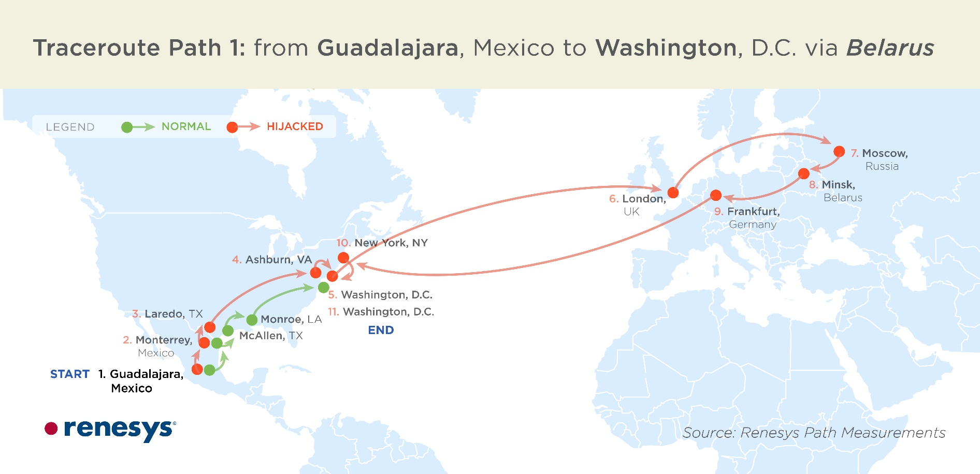
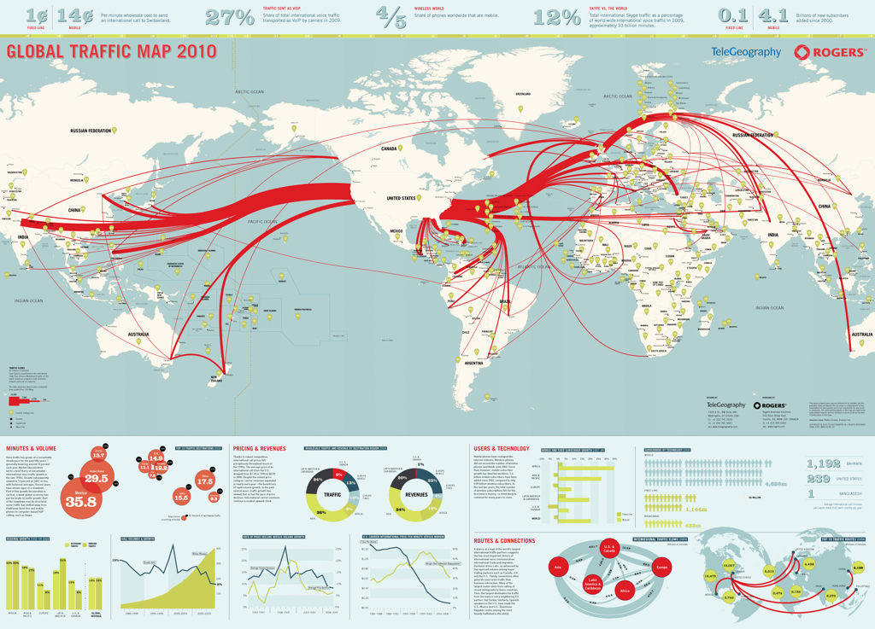
Madde 30 – Trafik Verilerinin Açıklanması
Yeterli miktarda trafik verisinin açıklanması, hizmet sağlayıcısını ve iletişimin güzergahını tespit etmeye yöneliktir
Açıklama aşağıdaki hallerde kısıtlanabilir:
  Siyasi suçlara ilişkin talebin varlığı
  Talebin yürütülmesinin egemenliği, güvenliği, kamu düzenini ve diğer temel çıkarları etkileyecek olması
www.coe.int/cybercrime
www.coe.int/cybercrime
49
Notes:
Bu slayt Budapeşte Sözleşmesi'nin başka bir yargı yetkisi içerisinde bulunan trafik verilerinin açıklanmasına ilişkin 30. maddesinin ana hatlarını özetlemektedir.
Budapeşte Sözleşmesi'nin 17. maddesinde düzenlenen ulusal yetkilerin uluslararası dengidir.

Slide 50
Madde 30 – Trafik Verilerinin Açıklanması
1 29. madde uyarınca belirli bir iletişime ilişkin trafik verisinin korunması talebinin yürütülmesi sırasında, talebi alan Tarafın, başka bir devletteki hizmet sağlayıcısının söz konusu iletişimin iletilmesine dahil olduğunu öğrenmesi halinde, talebi alan Taraf, hizmet sağlayıcısını ve söz konusu iletişimin iletildiği güzergahı tespit etmek amacıyla yeterli miktardaki trafik verisini talepte bulunan Tarafa süratli şekilde açıklar.
2 1. paragraf uyarınca trafik verisinin açıklanması yalnızca aşağıdaki hallerde kısıtlanabilir:
a talebin, talebi alan Tarafın bir siyasi suç veya siyasi suçla bağlantılı bir suç olarak değerlendirdiği bir suçla ilgili olması veya
b talebi alan Tarafın, trafik verilerinin açıklanmasının egemenliğini, güvenliğini, kamu düzenini veya diğer temel çıkarlarını etkileyebilecek nitelikte olduğu kanaatini taşıması.
Trafik verisinin açıklanması için karşılıklı yardım talebi gerekmemektedir
29. madde uyarınca talebi yürüten taraf, eğer başka bir ülkedeki hizmet sağlayıcısının iletişimin iletilmesine dahil olduğunu öğrenirse (talep gerekmeksizin) trafik verisini süratli şekilde açıklamalıdır
Bu, 29. madde uyarınca koruma talep eden tarafın, başka bir yargı yetkisi içerisindeki hizmet sağlayıcılarında bulunan veriye süratli biçimde ulaşmasını sağlar
www.coe.int/cybercrime
www.coe.int/cybercrime
50
Notes:
Sol tarafta Budapeşte Sözleşmesi'nin 30. maddesi metni “29. madde uyarınca … talebinin yürütülmesi sırasında, talebi alan Tarafın, başka bir devletteki hizmet sağlayıcısının ... dahil olduğunu öğrenmesi... talebi alan Taraf... süratli şekilde açıklar" unsurları öne çıkarılarak aktarılmaktadır.
Sağ tarafta ise öne çıkarılan unsurlar açıklanmaktadır.
Budapeşte Sözleşmesi'nin karşılıklı yardımlaşmaya ilişkin diğer pek çok kuralının aksine 30. madde, tarafın, diğer tarafa talep yöneltmesini gerekli kılmamaktadır. Bunun yerine 29. madde uyarınca koruma talebini yürüten tarafın, başka bir yargı yetkisi içerisindeki hizmet sağlayıcısının, iletişimin iletilmesine dahil olduğunu öğrenmesi halinde, kendiliğinden ve talebe gerek olmaksızın, trafik verilerini diğer tarafa süratli şekilde açıklaması yükümlülüğünü öngörmektedir. Bu, koruma talep eden tarafın, başka bir yargı yetkisi içerisindeki hizmet sağlayıcılarında bulunan veriye süratli biçimde ulaşmasını sağlar ve söz konusu iletişimle ilgili delil zincirinin tümünün tespit edilmesi ve korunması açısından önemli bir yetkidir.

Slide 51
Madde 30 – Trafik Verilerinin Açıklanması
1 29. madde uyarınca belirli bir iletişime ilişkin trafik verisinin korunması talebinin yürütülmesi sırasında, talebi alan Tarafın, başka bir devletteki hizmet sağlayıcısının söz konusu iletişimin iletilmesine dahil olduğunu öğrenmesi halinde, talebi alan Taraf, hizmet sağlayıcısını ve söz konusu iletişimin iletildiği güzergahı tespit etmek amacıyla yeterli miktardaki trafik verisini talepte bulunan Tarafa süratli şekilde açıklar.
2 1. paragraf uyarınca trafik verisinin açıklanması yalnızca aşağıdaki hallerde kısıtlanabilir:
a talebin, talebi alan Tarafın bir siyasi suç veya siyasi suçla bağlantılı bir suç olarak değerlendirdiği bir suçla ilgili olması veya
b talebi alan Tarafın, trafik verilerinin açıklanmasının egemenliğini, güvenliğini, kamu düzenini veya diğer temel çıkarlarını etkileyebilecek nitelikte olduğu kanaatini taşıması.
Trafik verisinin açıklanması aşağıdakilerin tespit edilmesi için yeterli olmalıdır:
  İletişimin iletilmesine dahil olmuş başka bir yargı yetkisi içerisindeki hizmet sağlayıcısı
  İletişimin iletildiği güzergah
www.coe.int/cybercrime
www.coe.int/cybercrime
51
Notes:
Sol tarafta Budapeşte Sözleşmesi'nin 30. maddesi metni “hizmet sağlayıcısını... güzergahı tespit etmek... yeterli... trafik verisini" unsurları öne çıkarılarak aktarılmaktadır.
Sağ tarafta ise öne çıkarılan unsurlar açıklanmaktadır.
Başka bir yargı yetkisindeki hizmet sağlayıcısının söz konusu iletişime dahil olduğunu öğrenen taraf, aşağıdakilerin tespit edilmesini sağlayacak yeterli trafik verisini açıklamakla yükümlüdür:
İletişimin iletilmesine dahil olmuş başka bir yargı yetkisi içerisindeki hizmet sağlayıcısı
İletişimin iletildiği güzergah

Slide 52
Madde 30 – Trafik Verilerinin Açıklanması
1 29. madde uyarınca belirli bir iletişime ilişkin trafik verisinin korunması talebinin yürütülmesi sırasında, talebi alan Tarafın, başka bir devletteki hizmet sağlayıcısının söz konusu iletişimin iletilmesine dahil olduğunu öğrenmesi halinde, talebi alan Taraf, hizmet sağlayıcısını ve söz konusu iletişimin iletildiği güzergahı tespit etmek amacıyla yeterli miktardaki trafik verisini talepte bulunan Tarafa süratli şekilde açıklar.
2 1. paragraf uyarınca trafik verisinin açıklanması yalnızca aşağıdaki hallerde kısıtlanabilir:
a talebin, talebi alan Tarafın bir siyasi suç veya siyasi suçla bağlantılı bir suç olarak değerlendirdiği bir suçla ilgili olması veya
b talebi alan Tarafın, trafik verilerinin açıklanmasının egemenliğini, güvenliğini, kamu düzenini veya diğer temel çıkarlarını etkileyebilecek nitelikte olduğu kanaatini taşıması.
Taraflar ancak aşağıdaki hallerde trafik verisini kısıtlayabilir:
  trafik verilerinin açıklanmasının, egemenliğini, güvenliğini, kamu düzenini veya diğer temel çıkarlarını etkileyeceği kanaatini taşıması
  siyasi suç veya siyasi suçla bağlantılı suç olarak değerlendirilen suçlar
www.coe.int/cybercrime
www.coe.int/cybercrime
52
Notes:
Sol tarafta Budapeşte Sözleşmesi'nin 30. maddesi metni “kısıtlanabilir... siyasi suç...... egemenliğini, güvenliğini, kamu düzenini... temel çıkarlarını" unsurları öne çıkarılarak aktarılmaktadır.
Sağ tarafta ise öne çıkarılan unsurlar açıklanmaktadır.
Bu slayt tarafların, 30. madde uyarınca veri açıklamakla yükümlü olduğu hallerin sınırlı istisnalarını düzenlemektedir.

Slide 53
Sorular
Doğru
Yanlış
Taraflar, veri koruması talebi uyarınca diğer tarafın topladığı trafik verilerinin açıklanması için karşılıklı yardımlaşma talebinde bulunmak zorunda değildir. Diğer taraf ilgili trafik verisini, talep gerekmeksizin, açıklamalıdır.
www.coe.int/cybercrime
www.coe.int/cybercrime
53
Notes:
Doğru cevap: Doğru.
30. madde tarafların, diğer tarafın veri koruma talebi uyarınca topladığı ve yargı yetkisi dışındaki hizmet sağlayıcılarını tespit eden trafik verilerini, diğer tarafın talebine gerek olmaksızın, açıklamasını zorunlu kılmaktadır.

Slide 54
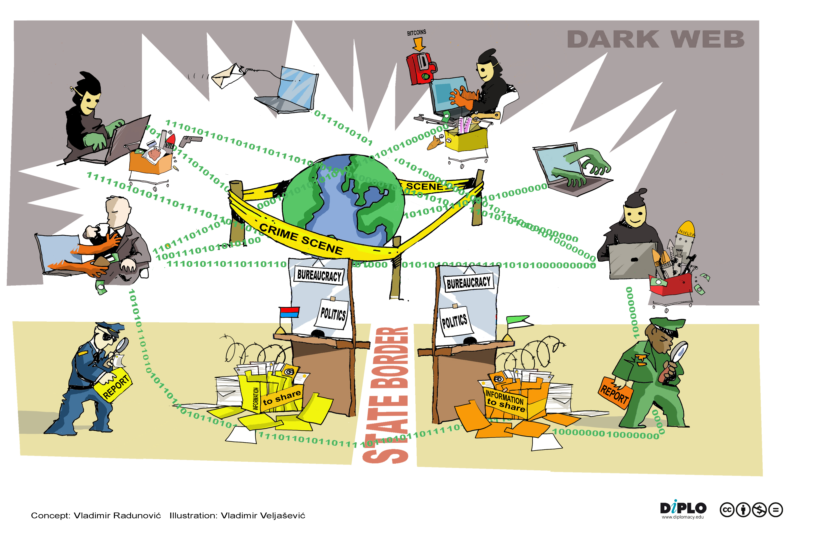
Madde 31 – Depolanmış Bilgisayar Verilerine
Erişilmesine İlişkin Karşılıklı Yardımlaşma
Başka bir ülkeden, bilgisayar sistemi aracılığıyla depolanmış verileri arama ve bu verilere el koyma (ve açıklama) talebinde bulunulması
  Verinin, talebi alan devlet yetkisi içerisinde bulunması gerekir
  29. madde uyarınca korunan veriler de dahildir
www.coe.int/cybercrime
www.coe.int/cybercrime
54
Notes:
Bu slayt, Budapeşte Sözleşmesi'nin, bilgisayar sistemi aracılığıyla başka bir yargı yetkisi içerisinde depolanmış veriye ilişkin arama veya benzer şekilde erişim, el koyma veya benzer şekilde güvence altına alma ve açıklama konularında karşılıklı yardımlaşmayı düzenleyen 31. maddesinin ana hatlarını özetlemektedir.
Budapeşte Sözleşmesi'nin 19. maddesinde düzenlenen ulusal yetkinin uluslararası dengidir.

Slide 55
Madde 31 – Depolanmış Bilgisayar Verilerine
Erişilmesine İlişkin Karşılıklı Yardımlaşma
1 Taraflardan biri, 29. madde uyarınca korunan veriler de dahil olmak üzere, bilgisayar sistemi aracılığıyla depolanmış, talebi alan Tarafın yargı yetkisi içerisinde bulunan veriye ilişkin arama veya benzer şekilde erişim, el koyma veya benzer şekilde güvence altına alma ve açıklama konularında diğer Tarafa talepte bulunabilir.
2 Talebi alan Taraf talebe, 23. maddede belirtilen uluslararası belgelerin, düzenlemelerin ve yasaların uygulanması aracılığıyla ve bu bölümün ilgili diğer hükümlerine uygun olarak cevap verir.
3 Talebe aşağıdaki durumlarda süratli şekilde cevap verilir:
a ilgili verinin kaybolmaya veya değiştirilmeye özellikle elverişli olduğuna dair gerekçelerin mevcut olması veya
b 2. paragrafta belirtilen belgelerin, düzenlemelerin ve yasaların süratli işbirliği öngörmesi.
Taraflar, bilgisayar verisine ilişkin arama veya benzer şekilde erişim, el koyma veya benzer şekilde güvence altına alma ve açıklama taleplerinde bulunabilir
Talep, 29. madde uyarınca korunan veriler de dahil olmak üzere, başka bir ülkede bilgisayar sisteminde depolanmış verilere ilişkin olabilir
www.coe.int/cybercrime
www.coe.int/cybercrime
55
Notes:
Sol tarafta Budapeşte Sözleşmesi'nin 31. maddesi metni “29. madde uyarınca korunan veriler de dahil olmak üzere... arama veya benzer şekilde erişim, el koyma veya benzer şekilde güvence altına alma ve açıklama" unsurları öne çıkarılarak aktarılmaktadır.
Sağ tarafta ise öne çıkarılan unsurlar açıklanmaktadır.
31. madde Taraflara, Budapeşte Sözleşmesi'nin 29. maddesi uyarınca korunan veriler de dahil olmak üzere, diğer tarafın yargı yetkisi içerisindeki bilgisayar sisteminde depolanmış verilere ilişkin arama veya benzer şekilde erişim, el koyma veya benzer şekilde güvence altına alma ve açıklama taleplerinde bulunma imkanı sağlamaktadır. Budapeşte Sözleşmesi'nin 19. maddesinde düzenlenen ulusal yetkinin uluslararası dengidir.

Slide 56
Madde 31 – Depolanmış Bilgisayar Verilerine
Erişilmesine İlişkin Karşılıklı Yardımlaşma
1 Taraflardan biri, 29. madde uyarınca korunan veriler de dahil olmak üzere, bilgisayar sistemi aracılığıyla depolanmış, talebi alan Tarafın yargı yetkisi içerisinde bulunan veriye ilişkin arama veya benzer şekilde erişim, el koyma veya benzer şekilde güvence altına alma ve açıklama konularında diğer Tarafa talepte bulunabilir.
2 Talebi alan Taraf talebe, 23. maddede belirtilen uluslararası belgelerin, düzenlemelerin ve yasaların uygulanması aracılığıyla ve bu bölümün ilgili diğer hükümlerine uygun olarak cevap verir.
3 Talebe aşağıdaki durumlarda süratli şekilde cevap verilir:
a ilgili verinin kaybolmaya veya değiştirilmeye özellikle elverişli olduğuna dair gerekçelerin mevcut olması veya
b 2. paragrafta belirtilen belgelerin, düzenlemelerin ve yasaların süratli işbirliği öngörmesi.
Taraflar bilgisayar verilerine ilişkin arama veya benzer şekilde erişim, el koyma veya benzer şekilde güvence altına alma ve açıklama taleplerine cevap vermekle yükümlüdür
Bu karşılıklı yardımlaşmanın sağlanmasına ilişkin koşullar, karşılıklı adli yardımlaşma hakkındaki uygulanabilir antlaşmalarda, düzenlemelerde ve ulusal hukuklarda öngörülenlerle aynı olacaktır
www.coe.int/cybercrime
www.coe.int/cybercrime
56
Notes:
Sol tarafta Budapeşte Sözleşmesi'nin 31. maddesi metni “uluslararası belgelerin, düzenlemelerin ve yasaların... aracılığıyla... bu bölümün ilgili diğer hükümlerine... cevap verir" unsurları öne çıkarılarak aktarılmaktadır.
Sağ tarafta ise öne çıkarılan unsurlar açıklanmaktadır.
31. madde uyarınca karşılıklı yardımlaşmanın sağlanmasına ilişkin koşullar, karşılıklı adli yardımlaşma hakkındaki uygulanabilir antlaşmalarda, düzenlemelerde ve ulusal hukuklarda, bunların yokluğunda ise Budapeşte Sözleşmesi'nin 27. maddesinde ve 28. maddesinde öngörülenlerle aynı olacaktır.

Slide 57
Madde 31 – Depolanmış Bilgisayar Verilerine
Erişilmesine İlişkin Karşılıklı Yardımlaşma
1 Taraflardan biri, 29. madde uyarınca korunan veriler de dahil olmak üzere, bilgisayar sistemi aracılığıyla depolanmış, talebi alan Tarafın yargı yetkisi içerisinde bulunan veriye ilişkin arama veya benzer şekilde erişim, el koyma veya benzer şekilde güvence altına alma ve açıklama konularında diğer Tarafa talepte bulunabilir.
2 Talebi alan Taraf talebe, 23. maddede belirtilen uluslararası belgelerin, düzenlemelerin ve yasaların uygulanması aracılığıyla ve bu bölümün ilgili diğer hükümlerine uygun olarak cevap verir.
3 Talebe aşağıdaki durumlarda süratli şekilde cevap verilir:
a ilgili verinin kaybolmaya veya değiştirilmeye özellikle elverişli olduğuna dair gerekçelerin mevcut olması veya
b 2. paragrafta belirtilen belgelerin, düzenlemelerin ve yasaların süratli işbirliği öngörmesi.
Taleplere aşağıdaki durumlarda süratli şekilde cevap verilmelidir:
  ilgili verinin kaybolmaya veya değiştirilmeye özellikle elverişli olduğuna dair gerekçelerin mevcut olması veya
  ilgili antlaşmaların, düzenlemelerin veya yasaların bunu öngörmesi
www.coe.int/cybercrime
www.coe.int/cybercrime
57
Notes:
Sol tarafta Budapeşte Sözleşmesi'nin 31. maddesi metni “süratli şekilde...verinin kaybolmaya veya değiştirilmeye özellikle elverişli olduğuna... belgelerin... süratli işbirliği öngörmesi" unsurları öne çıkarılarak aktarılmaktadır.
Sağ tarafta ise öne çıkarılan unsurlar açıklanmaktadır.
31. madde uyarınca talepler, (1) ilgili verinin kaybolmaya veya değiştirilmeye özellikle elverişli olduğuna dair gerekçelerin mevcut olması veya (2) ilgili antlaşmaların, düzenlemelerin veya yasaların bunu öngörmesi halinde süratli şekilde cevaplanmalıdır.

Slide 58
Madde 32 – Sınır Ötesi Erişim
Tarafın kolluk teşkilatının, bir diğer Tarafın fiziki olarak yetki alanı içerisinde bulunan bir bilgisayarda depolanmış delilleri elde edebilmesini sağlar.
Uluslararası işbirliği talebi bulunmaksızın, somut bir soruşturma sırasında, aşağıdaki haller söz konusu ise uygulanır:
  yetkili görevlilerin yabancı bir ülkede bulunan bilgisayardaki açık kaynaklı bilgiyi elde etmesi gerekiyorsa veya
  yetkili görevliler, hukuka uygun bir şekilde yetkilendirilmiş kişinin hukuka uygun ve gönüllü rızası ile veriye erişebiliyorsa
www.coe.int/cybercrime
www.coe.int/cybercrime
58
Notes:
Bu slayt Budapeşte Sözleşmesi'nin, bilgisayar verilerine rıza ile veya bu verilerin kamuya açık olduğu durumlarda sınır ötesi erişimi düzenleyen 32. maddesinin ana hatlarını özetlemektedir.

Slide 59
Madde 32 – Sınır Ötesi Erişim
Madde 32 – Depolanmış bilgisayar verilerine rıza ile veya bu verilerin kamuya açık olduğu durumlarda sınır ötesi erişim
Taraflardan biri, diğer Tarafın iznine gerek olmaksızın:
a verinin coğrafi konumuna bakılmaksızın, kamuya açık (açık kaynaklı) depolanmış bilgisayar verisine erişebilir veya
b eğer Taraf, diğer Tarafta bulunan depolanmış bilgisayar verisini açıklamak için hukuka uygun biçimde yetkilendirilmiş kişinin hukuka uygun ve gönüllü rızasını, kendi yetki alanı içerisindeki bir bilgisayar sistemi aracılığıyla elde etmişse, söz konusu veriye bu bilgisayar sistemi aracılığıyla erişebilir veya bu veriyi aynı yolla kabul edebilir.
Hizmet sağlayıcısının bulunduğu ülkeye, karşılıklı yardımlaşma talebinde bulunulması gerekmemektedir
Hizmet sağlayıcısının bulunduğu ülkeye bildirim yapılması öngörülmemektedir
www.coe.int/cybercrime
www.coe.int/cybercrime
59
Notes:
Sol tarafta Budapeşte Sözleşmesi'nin 32. maddesi metni “diğer Tarafın iznine gerek olmaksızın" unsuru öne çıkarılarak aktarılmaktadır.
Sağ tarafta ise öne çıkarılan unsur açıklanmaktadır.
Eğitici Budapeşte Sözleşmesi'nin uluslararası işbirliğine ilişkin çoğu kuralında diğer ülkenin izninin arandığını, 32. maddenin ise, başka bir yargı yetkisindeki elektronik delillerin elde edilmesinin, ilgili delilin bulunduğu ülke iznine tabi olmaması bakımından diğerlerinden ayrıldığını vurgulamalıdır.

Slide 60
Madde 32 – Sınır Ötesi Erişim
Madde 32 – Depolanmış bilgisayar verilerine rıza ile veya bu verilerin kamuya açık olduğu durumlarda sınır ötesi erişim
Taraflardan biri, diğer Tarafın iznine gerek olmaksızın:
a verinin coğrafi konumuna bakılmaksızın, kamuya açık (açık kaynaklı) depolanmış bilgisayar verisine erişebilir veya
b eğer Taraf, diğer Tarafta bulunan depolanmış bilgisayar verisini açıklamak için hukuka uygun biçimde yetkilendirilmiş kişinin hukuka uygun ve gönüllü rızasını, kendi yetki alanı içerisindeki bir bilgisayar sistemi aracılığıyla elde etmişse, söz konusu veriye bu bilgisayar sistemi aracılığıyla erişebilir veya bu veriyi aynı yolla kabul edebilir.
Kamuya açık veriye erişilmesine izin verilmektedir
Web sitesinin bir kısmının kamuya kapalı olması, kamu tarafından erişilemediği anlamına gelir
Verinin konumu (Budapeşte Sözleşmesi’ne taraf ülkede bulunup bulunmaması) önemli değildir
www.coe.int/cybercrime
www.coe.int/cybercrime
60
Notes:
Sol tarafta Budapeşte Sözleşmesi'nin 32. maddesi metni “verinin... konumuna bakılmaksızın, kamuya açık (açık kaynaklı)" unsuru öne çıkarılarak aktarılmaktadır.
Sağ tarafta ise öne çıkarılan unsur açıklanmaktadır.
Verinin depolandığı tarafın izni gerekmeksizin sınır ötesi erişim sağlanmasının koşullarından biri –verinin kamuya açık (açık kaynaklı) bir veri olmasıdır. Bu slayt, web sitesinin bir kısmı genel olarak kamuya açık değilse, 32.a maddesinin amaçları doğrultusunda kamuya açık olarak değerlendirilemeyeceğini açıklamaktadır. Kamuya açık veriye erişirken verinin coğrafi konumu, yani Budapeşte Sözleşmesi'ne taraf bir ülkede depolanıp depolanmadığı önemli değildir.

Slide 61
Madde 32 – Sınır Ötesi Erişim
Madde 32 – Depolanmış bilgisayar verilerine rıza ile veya bu verilerin kamuya açık olduğu durumlarda sınır ötesi erişim
Taraflardan biri, diğer Tarafın iznine gerek olmaksızın:
a verinin coğrafi konumuna bakılmaksızın, kamuya açık (açık kaynaklı) depolanmış bilgisayar verisine erişebilir veya
b eğer Taraf, diğer Tarafta bulunan depolanmış bilgisayar verisini açıklamak için hukuka uygun biçimde yetkilendirilmiş kişinin hukuka uygun ve gönüllü rızasını, kendi yetki alanı içerisindeki bir bilgisayar sistemi aracılığıyla elde etmişse, söz konusu veriye bu bilgisayar sistemi aracılığıyla erişebilir veya bu veriyi aynı yolla kabul edebilir.
Veri, Budapeşte Sözleşmesi'ne taraf başka bir ülkede bulunmalıdır
www.coe.int/cybercrime
www.coe.int/cybercrime
61
Notes:
Sol tarafta Budapeşte Sözleşmesi'nin 32. maddesi metni “diğer Tarafta bulunan depolanmış bilgisayar verisi" unsuru öne çıkarılarak aktarılmaktadır.
Sağ tarafta ise öne çıkarılan unsur açıklanmaktadır.
Herhangi bir yerde depolanmış verinin konu olabileceği kamuya açık veriye erişim yetkisinin aksine, rıza ile veriye erişim yalnızca Budapeşte Sözleşmesi'ne taraf başka bir ülkede bulunan veriye ilişkin söz konusu olabilir.

Slide 62
Madde 32 – Sınır Ötesi Erişim
Madde 32 – Depolanmış bilgisayar verilerine rıza ile veya bu verilerin kamuya açık olduğu durumlarda sınır ötesi erişim
Taraflardan biri, diğer Tarafın iznine gerek olmaksızın:
a verinin coğrafi konumuna bakılmaksızın, kamuya açık (açık kaynaklı) depolanmış bilgisayar verisine erişebilir veya
b eğer Taraf, diğer Tarafta bulunan depolanmış bilgisayar verisini açıklamak için hukuka uygun biçimde yetkilendirilmiş kişinin hukuka uygun ve gönüllü rızasını, kendi yetki alanı içerisindeki bir bilgisayar sistemi aracılığıyla elde etmişse, söz konusu veriye bu bilgisayar sistemi aracılığıyla erişebilir veya bu veriyi aynı yolla kabul edebilir.
Veriye erişim, hukuka uygun ve gönüllü rızaya dayanmalıdır
Rızanın hukuka uygunluğu yerel hukuka göre belirlenir (örn. reşit olmayanların ve temyiz kudretinden yoksun kişilerin rızası geçerli olmayabilir)
Hizmet koşullarının genel olarak kabulü açık rıza sayılmayabilir
www.coe.int/cybercrime
www.coe.int/cybercrime
62
Notes:
Sol tarafta Budapeşte Sözleşmesi'nin 32. maddesi metni “hukuka uygun ve gönüllü rıza" unsuru öne çıkarılarak aktarılmaktadır.
Sağ tarafta ise öne çıkarılan unsur açıklanmaktadır.
Veriye sınır ötesi erişim, veriyi açıklama yetkisine sahip kişinin hukuka uygun ve gönüllü rızasına dayanmak suretiyle gerçekleştirilebilir. Bu slayt, hukuka uygun ve gönüllü rızanın kapsamını ve bu rızanın, karşılıklı yardımlaşma kanallarına başvurmadan, yabancı hizmet sağlayıcılarından veri elde etmek amacıyla nasıl kullanılabileceğini açıklamaktadır. Hizmet sağlayıcıları tarafından sunulan "genel hizmet koşulları"nın kabul edilmesi, pek çok yargı yetkisinde yabancı devletlerin bilgi açıklamasını zorunlu kılacak açık rıza olarak değerlendirilmeyebilir.

Slide 63
Madde 32 – Sınır Ötesi Erişim
Madde 32 – Depolanmış bilgisayar verilerine rıza ile veya bu verilerin kamuya açık olduğu durumlarda sınır ötesi erişim
Taraflardan biri, diğer Tarafın iznine gerek olmaksızın:
a verinin coğrafi konumuna bakılmaksızın, kamuya açık (açık kaynaklı) depolanmış bilgisayar verisine erişebilir veya
b eğer Taraf, diğer Tarafta bulunan depolanmış bilgisayar verisini açıklamak için hukuka uygun biçimde yetkilendirilmiş kişinin hukuka uygun ve gönüllü rızasını, kendi yetki alanı içerisindeki bir bilgisayar sistemi aracılığıyla elde etmişse, söz konusu veriye bu bilgisayar sistemi aracılığıyla erişebilir veya bu veriyi aynı yolla kabul edebilir.
Rıza, veriyi açıklama konusunda hukuka uygun yetkiye sahip kişinin rızası olmalıdır
Bu, olayın koşullarına, kişinin niteliğine ve uygulanabilir hukuka bağlıdır
Örneğin kişi, bir kolluk personelinin yabancı bir ülkede depolanmış kişisel e-posta hesabına erişmesine izin verebilir
Hizmet sağlayıcıları genellikle abone bilgilerini açıklama konusunda hukuka uygun bir yetkiye sahip değildir
www.coe.int/cybercrime
www.coe.int/cybercrime
63
Notes:
Sol tarafta Budapeşte Sözleşmesi'nin 32. maddesi metni “depolanmış bilgisayar verisini açıklamak için hukuka uygun biçimde yetkilendirilmiş kişi" unsuru öne çıkarılarak aktarılmaktadır.
Sağ tarafta ise öne çıkarılan unsur açıklanmaktadır.
Verinin açıklanması konusunda "hukuka uygun biçimde yetkilendirilmiş" kişi, olayın koşullarına, kişinin niteliğine ve uygulanabilir hukuka göre farklılık gösterebilir. Örneğin kişinin e-posta hesabı, başka bir ülkedeki bir hizmet sağlayıcısı tarafından depolanmış olabilir veya kişi, kendi isteğiyle, başka bir ülkede veri depolayabilir. Bu kişiler verilerini çekebilir ve hukuka uygun bir yetkiye sahip olmaları şartıyla, kolluk personeline veriyi gönüllü olarak açıklayabilir veya 32. madde uyarınca bu personele veriye erişim izni verebilir.

Slide 64
Sorular
a) Özel veriler
b) Kamuya açık veri
c) Veriyi açıklama yetkisine sahip kişinin hukuka uygun veya gönüllü rızasına dayanan depolanmış her türlü veri
d) Trafik verisi
Hangi durumlarda Budapeşte Sözleşmesi tarafa, bir diğer tarafın izni gerekmeksizin, başka bir yargı yetkisindeki veriye erişim sağlama izni vermektedir?
e) İçerik verisi
www.coe.int/cybercrime
www.coe.int/cybercrime
64
Notes:
Doğru cevaplar: b) Kamuya açık veri (c) Veriyi açıklama yetkisine sahip kişinin hukuka uygun veya gönüllü rızasına dayanan depolanmış her türlü veri.
Bu yetkiler Budapeşte Sözleşmesi'nin 32. maddesinde düzenlenmiştir.

Slide 65
Sorular
Hangi durumlarda Budapeşte Sözleşmesi tarafa, bir diğer tarafın izni gerekmeksizin, başka bir yargı yetkisindeki veriye erişim sağlama izni vermektedir?
a) Özel veriler
b) Kamuya açık veri
c) Veriyi açıklama yetkisine sahip kişinin hukuka uygun veya gönüllü rızasına dayanan depolanmış her türlü veri
d) Trafik verisi
e) İçerik verisi
www.coe.int/cybercrime
www.coe.int/cybercrime
65
Notes:
Doğru cevaplar: b) Kamuya açık veri (c) Veriyi açıklama yetkisine sahip kişinin hukuka uygun veya gönüllü rızasına dayanan depolanmış her türlü veri.
Bu yetkiler Budapeşte Sözleşmesi'nin 32. maddesinde düzenlenmiştir.

Slide 66
Madde 33 – Trafik verilerinin gerçek zamanlı toplanması konusunda karşılıklı yardımlaşma
1 Taraflar kendi yargı yetkileri içerisinde, bilgisayar sistemi aracılığıyla iletilen belirli iletişimlerle ilgili trafik verilerinin gerçek zamanlı toplanması konusunda birbirlerine karşılıklı yardım sağlarlar. 2. paragraf hükümlerine tabi olmak şartıyla bu yardımlaşma, iç hukuklarda öngörülen koşullara ve usullere göre düzenlenir.
2 Taraflar bu yardımı, en azından kendi iç hukukları uyarınca benzer bir vaka çerçevesinde, trafik verilerinin gerçek zamanlı toplanması tedbirine başvurulabilecek suçlara ilişkin olarak sağlamakla yükümlüdür.
Bu kural soruşturmacıları, diğer taraflarda bulunan bilgisayar sistemlerinden geçen haberleşmelere ilişkin trafik verilerinin gerçek zamanlı toplanması konusunda yetkilendirmektedir
Bu, haberleşmelerin genellikle yargı yetkisi sınırlarını aşarak iletildiği göz önünde bulundurulduğunda önemli bir yetkidir.
www.coe.int/cybercrime
www.coe.int/cybercrime
66
Notes:
Sol tarafta Budapeşte Sözleşmesi'nin 33. maddesi metni “trafik verilerinin gerçek zamanlı toplanması" unsuru öne çıkarılarak aktarılmaktadır.
Sağ tarafta ise öne çıkarılan unsur açıklanmaktadır.
Bu kural soruşturmacıları, diğer taraflarda bulunan bilgisayar sistemlerinden geçen haberleşmelere ilişkin trafik verilerinin gerçek zamanlı toplanması konusunda yetkilendirmektedir. Budapeşte Sözleşmesi'nin 20. maddesinde düzenlenen ulusal yetkinin uluslararası dengidir. Bu, haberleşmelerin genellikle yargı yetkisi sınırlarını aşan iletildiği göz önünde bulundurulduğunda önemli bir yetkidir.

Slide 67
Madde 33 – Trafik verilerinin gerçek zamanlı
toplanması konusunda karşılıklı yardımlaşma
1 Taraflar kendi yargı yetkileri içerisinde, bilgisayar sistemi aracılığıyla iletilen belirli iletişimlerle ilgili trafik verilerinin gerçek zamanlı toplanması konusunda birbirlerine karşılıklı yardım sağlarlar. 2. paragraf hükümlerine tabi olmak şartıyla bu yardımlaşma, iç hukuklarda öngörülen koşullara ve usullere göre düzenlenir.
2 Taraflar bu yardımı, en azından kendi iç hukukları uyarınca benzer bir vaka çerçevesinde, trafik verilerinin gerçek zamanlı toplanması tedbirine başvurulabilecek suçlara ilişkin olarak sağlamakla yükümlüdür.
Trafik verilerinin toplanması talepleri, talepte bulunan devletlerin tespit ettiği belirli haberleşmelere ilişkin olmalıdır
Trafik verilerinin genel veya gelişigüzel izlenmesi veya geniş miktarlarda toplanması için talepte bulunulamaz
www.coe.int/cybercrime
www.coe.int/cybercrime
67
Notes:
Sol tarafta Budapeşte Sözleşmesi'nin 33. maddesi metni “belirli iletişimler" unsuru öne çıkarılarak aktarılmaktadır.
Sağ tarafta ise öne çıkarılan unsur açıklanmaktadır.
Slaytta belirtildiği üzere, 33. madde uyarınca trafik verilerinin toplanması talepleri, talepte bulunan devletlerin tespit ettiği belirli haberleşmelere ilişkin olmalıdır. Trafik verilerinin gerçek zamanlı toplanması ile ilgili gizlilik kaygıları göz önünde bulundurulduğunda, bu maddede öngörülen yetkinin yalnızca belirli haberleşmelerle ilgili olması ve yetkili makamlara genel veya gelişigüzel izleme yetkilerinin tanınmaması gerekir.

Slide 68
Madde 33 – Trafik verilerinin gerçek zamanlı
toplanması konusunda karşılıklı yardımlaşma
1 Taraflar kendi yargı yetkileri içerisinde, bilgisayar sistemi aracılığıyla iletilen belirli iletişimlerle ilgili trafik verilerinin gerçek zamanlı toplanması konusunda birbirlerine karşılıklı yardım sağlarlar. 2. paragraf hükümlerine tabi olmak şartıyla bu yardımlaşma, iç hukuklarda öngörülen koşullara ve usullere göre düzenlenir.
2 Taraflar bu yardımı, en azından kendi iç hukukları uyarınca benzer bir vaka çerçevesinde, trafik verilerinin gerçek zamanlı toplanması tedbirine başvurulabilecek suçlara ilişkin olarak sağlamakla yükümlüdür..
Bu yardımlaşma, talebi alan tarafın iç hukukunda öngörülen uygulanabilir koşullara ve usullere tabi olacaktır
Bu işbirliğine uygulanacak koşullar ve usuller genellikle ceza konularında karşılıklı adli yardımlaşmaya ilişkin uygulanabilir antlaşmalarda, düzenlemelerde ve yasalarda öngörülmüştür
www.coe.int/cybercrime
www.coe.int/cybercrime
68
Notes:
Sol tarafta Budapeşte Sözleşmesi'nin 33. maddesi metni “yardımlaşma, iç hukuklar... koşullara ve usullere göre düzenlenir" unsuru öne çıkarılarak aktarılmaktadır.
Sağ tarafta ise öne çıkarılan unsur açıklanmaktadır.
33. maddede düzenlenen karşılıklı yardımlaşma, talebi alan tarafın iç hukukunda öngörülen (yani Budapeşte Sözleşmesi'nin 20. maddesinde düzenlenen yetkiler) uygulanabilir koşullara ve usullere göre uygulanacaktır.

Slide 69
Madde 33 – Trafik verilerinin gerçek zamanlı
toplanması konusunda karşılıklı yardımlaşma
1 Taraflar kendi yargı yetkileri içerisinde, bilgisayar sistemi aracılığıyla iletilen belirli iletişimlerle ilgili trafik verilerinin gerçek zamanlı toplanması konusunda birbirlerine karşılıklı yardım sağlarlar. 2. paragraf hükümlerine tabi olmak şartıyla bu yardımlaşma, iç hukuklarda öngörülen koşullara ve usullere göre düzenlenir.
2 Taraflar bu yardımı, en azından kendi iç hukukları uyarınca benzer bir vaka çerçevesinde, trafik verilerinin gerçek zamanlı toplanması tedbirine başvurulabilecek suçlara ilişkin olarak sağlamakla yükümlüdür.
Trafik verilerinin gerçek zamanlı toplanması müdahaleci bir tedbirdir ve bu sebeple taraflar, işbirliği kapsamını sınırlama konusunda belirli bir takdir yetkisinden yararlanabilir
Ancak suçların kapsamı, bu tedbirin ulusal düzeyde mevcut olan kapsamından daha dar olamaz.
www.coe.int/cybercrime
www.coe.int/cybercrime
69
Notes:
Sol tarafta Budapeşte Sözleşmesi'nin 33. maddesi metni “en azından...benzer bir vaka" unsuru öne çıkarılarak aktarılmaktadır.
Sağ tarafta ise öne çıkarılan unsur açıklanmaktadır.
Taraflar 33. maddede düzenlenen karşılıklı yardımlaşmayı, aynı yetkiler en azından ulusal vakalarda (Budapeşte Sözleşmesi'nin 20. maddesinde düzenlenen yetkiler çerçevesinde) geçerli olacak şekilde sağlamalıdır.

Slide 70
Madde 34 – İçerik verisine müdahale
konusunda karşılıklı yardımlaşma
Taraflar, uygulanabilir antlaşmaları ve iç hukukları izin verdiği ölçüde, bilgisayar sistemi aracılığıyla iletilen belirli iletişimlerle ilgili içerik verisinin gerçek zamanlı toplanması veya kayıt altına alınması konusunda birbirlerine karşılıklı yardım sağlarlar.
Bu kural soruşturmacıların, diğer tarafta bulunan bilgisayar sistemi aracılığıyla iletilen belirli haberleşmelere ilişkin içerik verilerini elde edebilmelerini sağlamaktadır
www.coe.int/cybercrime
www.coe.int/cybercrime
70
Notes:
Sol tarafta Budapeşte Sözleşmesi'nin 34. maddesi metni “içerik verisinin gerçek zamanlı toplanması veya kayıt altına alınması" unsuru öne çıkarılarak aktarılmaktadır.
Sağ tarafta ise öne çıkarılan unsur açıklanmaktadır.
Bu kural soruşturmacıların, bir diğer tarafta bulunan bilgisayar sistemi aracılığıyla iletilen belirli haberleşmelere ilişkin içerik verilerini elde edebilmelerini sağlamaktadır. Budapeşte Sözleşmesi'nin 21. maddesinde düzenlenen ulusal yetkinin uluslararası dengidir. Bu, haberleşmelerin genellikle yargı yetkisi sınırlarını aşarak iletildiği göz önünde bulundurulduğunda önemli bir yetkidir.

Slide 71
Madde 34 – İçerik verisine müdahale
konusunda karşılıklı yardımlaşma
Taraflar, uygulanabilir antlaşmaları ve iç hukukları izin verdiği ölçüde, bilgisayar sistemi aracılığıyla iletilen belirli iletişimlerle ilgili içerik verisinin gerçek zamanlı toplanması veya kayıt altına alınması konusunda birbirlerine karşılıklı yardım sağlarlar.
İçerik müdahalesi talepleri, talepte bulunan devletlerce tespit edilmiş belirli haberleşmelere ilişkin olmalıdır
İçerik verilerinin genel veya gelişigüzel izlenmesi veya geniş miktarlarda toplanması için talepte bulunulamaz
www.coe.int/cybercrime
www.coe.int/cybercrime
71
Notes:
Sol tarafta Budapeşte Sözleşmesi'nin 34. maddesi metni “belirli iletişimler" unsuru öne çıkarılarak aktarılmaktadır.
Sağ tarafta ise öne çıkarılan unsur açıklanmaktadır.
Slaytta belirtildiği üzere, 34. madde uyarınca içerik verisinin kayıt altına alınması veya toplanması talepleri, talepte bulunan devletlerce tespit edilmiş belirli haberleşmelere ilişkin olmalıdır. Bu yetkiyle ilişkili yüksek gizlilik kaygıları göz önünde bulundurulduğunda, bu maddede öngörülen yetkinin yalnızca belirli haberleşmelerle ilgili olması ve yetkili makamlara genel veya gelişigüzel izleme yetkilerinin tanınmaması gerekir.

Slide 72
Madde 34 – İçerik verisine müdahale
konusunda karşılıklı yardımlaşma
Taraflar, uygulanabilir antlaşmaları ve iç hukukları izin verdiği ölçüde, bilgisayar sistemi aracılığıyla iletilen belirli iletişimlerle ilgili içerik verisinin gerçek zamanlı toplanması veya kayıt altına alınması konusunda birbirlerine karşılıklı yardım sağlarlar.
İçerik verisine müdahale son derece müdahaleci bir tedbirdir ve bu sebeple taraflar, işbirliği kapsamını sınırlama konusunda mutlak takdir yetkisine sahiptir
İç hukuk ve uygulanabilir antlaşmalar, işbirliğinin kapsamını daraltabilir
www.coe.int/cybercrime
www.coe.int/cybercrime
72
Notes:
Sol tarafta Budapeşte Sözleşmesi'nin 34. maddesi metni “uygulanabilir antlaşmaları ve iç hukukları izin verdiği ölçüde" unsuru öne çıkarılarak aktarılmaktadır.
Sağ tarafta ise öne çıkarılan unsur açıklanmaktadır.
Taraflar 34. madde uyarınca iç hukukları izin verdiği ölçüde karşılıklı yardım sağlamakla yükümlüdür. Bu, son derece müdahaleci bir tedbir olduğundan taraflar, içerik verisine müdahale ile ilgili karşılıklı yardımlaşma kapsamını kısıtlama konusunda mutlak takdir yetkisine sahiptir.

Slide 73
Sorular
Doğru
Yanlış
Taraflardan biri, iç hukuku izin vermediği için içerik verisine müdahale konusunda diğer tarafa karşılıklı yardım sağlamayı reddetmektedir. Bu taraf Budapeşte Sözleşmesi’nin 34. maddesini ihlal etmiştir.
www.coe.int/cybercrime
www.coe.int/cybercrime
73
Notes:
Doğru cevap: Yanlış.
Budapeşte Sözleşmesi’nin 34. maddesi taraflara, iç hukukunun izin vermediği yönündeki gerekçeye dayanarak içerik verisine müdahale ile ilgili karşılıklı yardımlaşmayı reddetme hakkı tanımaktadır.

Slide 74
Sorular
Taraflardan biri, iç hukuku izin vermediği için içerik verisine müdahale konusunda diğer tarafa karşılıklı yardım sağlamayı reddetmektedir. Bu taraf Budapeşte Sözleşmesi’nin 34. maddesini ihlal etmiştir.
Doğru
Yanlış
www.coe.int/cybercrime
www.coe.int/cybercrime
74
Notes:
Doğru cevap: Yanlış.
Budapeşte Sözleşmesi’nin 34. maddesi taraflara, iç hukukunun izin vermediği yönündeki gerekçeye dayanarak içerik verisine müdahale ile ilgili karşılıklı yardımlaşmayı reddetme hakkı tanımaktadır.

Slide 75
Madde 35 – 7/24 İrtibat Ağı
1 Taraflar, bilgisayar sistemleri ve verileriyle ilgili suçların soruşturulması veya kovuşturulması veya bir suçun elektronik delillerinin toplanması amaçları doğrultusunda anında yardım sağlanması için haftanın yedi günü ve günün yirmi dört saati erişilebilecek bir irtibat noktası belirler. Bu yardım aşağıdaki tedbirlerin kolaylaştırılmasını veya tarafların iç hukukunda ve uygulamada kabul edilmişse, doğrudan yürütülmesini içerir:
  a teknik tavsiyede bulunmak;
  b 29. madde ve 30. madde uyarınca veriyi korumak;
  c delil toplamak, hukuki bilgi temin etmek ve şüphelilerin yerini tespit etmek.
Elektronik delillerin etkili biçimde toplanması hızlı tepkiyi gerektirir
Mevcut karşılıklı yardımlaşma yöntemleri anında yardım için ek kanallar gerektirmiştir
Budapeşte Sözleşmesi Tarafların, anında yardım sağlamaları için 7/24 erişilebilir ek bir irtibat noktası kurmalarını gerekli kılmaktadır
www.coe.int/cybercrime
www.coe.int/cybercrime
75
Notes:
Sol tarafta Budapeşte Sözleşmesi'nin 35. maddesi metni “anında yardım... haftanın yedi günü... günün yirmi dört saati... irtibat noktası" unsurları öne çıkarılarak aktarılmaktadır.
Sağ tarafta ise öne çıkarılan unsurlar açıklanmaktadır.
Budapeşte Sözleşmesi’nin Açıklayıcı Raporu’nda belirtildiği üzere “bilgisayar sistemlerinin kullanılması aracılığıyla işlenen suçlarla etkili mücadele ve elektronik delillerin etkili bir biçimde toplanması hızlı tepki verilmesini gerektirir. Dahası dünyanın herhangi bir yerinde, binlerce kilometre uzaktan ve pek çok zaman diliminin ötesinden birkaç tuşa basılması anında sonuçlar doğurabilmektedir. Bu sebeple mevcut polis işbirliği ve karşılıklı yardımlaşma yöntemleri, bilgisayar çağının zorluklarını etkili bir biçimde aşacak ek kanalların geliştirilmesini gerektirmiştir. Bu maddede düzenlenen kanal, G8 devletlerinin himayesinde halihazırda işleyen bir ağ örneğinden yola çıkılarak kurulmuştur.”
Bu bağlamda 35. madde tarafların, Budapeşte Sözleşmesi’nin III. Bölümü kapsamına giren soruşturmalar ve kovuşturmalar çerçevesinde anında yardımlaşma sağlamaları için haftanın 7 günü, günün 24 saati erişilebilir bir irtibat noktası belirlemesini zorunu kılmaktadır.

Slide 76
Madde 35 – 7/24 İrtibat Ağı
1 Taraflar, bilgisayar sistemleri ve verileriyle ilgili suçların soruşturulması veya kovuşturulması veya bir suçun elektronik delillerinin toplanması amaçları doğrultusunda anında yardım sağlanması için haftanın yedi günü ve günün yirmi dört saati erişilebilecek bir irtibat noktası belirler. Bu yardım aşağıdaki tedbirlerin kolaylaştırılmasını veya tarafların iç hukukunda ve uygulamada kabul edilmişse, doğrudan yürütülmesini içerir:
  a teknik tavsiyede bulunmak;
  b 29. madde ve 30. madde uyarınca veriyi korumak;
  c delil toplamak, hukuki bilgi temin etmek ve şüphelilerin yerini tespit etmek.
7/24 İrtibat Ağları aşağıdakilere ilişkin olarak anında yardım sunarlar:
  Bilgisayar sistemleri ve verileriyle ilgili suçlar
  Herhangi bir suçla ilgili delillerin toplanması
Taraflar 7/24 İrtibat Ağlarının yargı yetkileri içerisindeki konumunu belirleyebilirler (merkezi makam veya polis teşkilatı içerisinde veya diğer)
www.coe.int/cybercrime
www.coe.int/cybercrime
76
Notes:
Sol tarafta Budapeşte Sözleşmesi'nin 35. maddesi metni “bilgisayar sistemleri ve verileriyle ilgili suçların soruşturulması veya kovuşturulması… bir suçun elektronik delillerinin toplanması" unsurları öne çıkarılarak aktarılmaktadır.
Sağ tarafta ise öne çıkarılan unsurlar açıklanmaktadır.
7/24 İrtibat Ağının amacı, aşağıdaki konularda yürütülen soruşturma ve kovuşturmalarla ilgili anında yardım sağlamaktır:
a) Bilgisayar sistemleri ve verileriyle ilgili suçlar
b) Herhangi bir suçla ilgili delillerin toplanması
Bu, Budapeşte Sözleşmesi’nin uluslararası işbirliğine ve karşılıklı yardımlaşmaya ilişkin diğer hükümlerinde olduğu gibi, 35. maddenin yalnızca siber suçları değil fakat daha geniş bir biçimde elektronik delilleri de kapsadığı anlamına gelmektedir.

Slide 77
Madde 35 – 7/24 İrtibat Ağı
1 Taraflar, bilgisayar sistemleri ve verileriyle ilgili suçların soruşturulması veya kovuşturulması veya bir suçun elektronik delillerinin toplanması amaçları doğrultusunda anında yardım sağlanması için haftanın yedi günü ve günün yirmi dört saati erişilebilecek bir irtibat noktası belirler. Bu yardım aşağıdaki tedbirlerin kolaylaştırılmasını veya tarafların iç hukukunda ve uygulamada kabul edilmişse, doğrudan yürütülmesini içerir:
  a teknik tavsiyede bulunmak;
  b 29. madde ve 30. madde uyarınca veriyi korumak;
  c delil toplamak, hukuki bilgi temin etmek ve şüphelilerin yerini tespit etmek.
7/24 İrtibat Ağları yardımlaşmayı kolaylaştırabilir veya yerel hukuk buna izin veriyorsa yardımlaşmayı doğrudan sağlayabilir
Yardımlaşma aşağıdakilere ilişkin olabilir:
  Bir saldırının durdurulması veya izlenmesi için teknik tavsiyede bulunmak
  Talep doğrultusunda verileri korumak (merkezi makamlara göre daha hızlı koruma sağlamak amacıyla)
  Delil toplamak
  Hukuki bilgi temin etmek (yardımlaşmanın hukuki koşulları gibi)
  Şüphelilerin yerini tespit etmek
www.coe.int/cybercrime
www.coe.int/cybercrime
77
Notes:
Sol tarafta Budapeşte Sözleşmesi'nin 35. maddesi metni “kolaylaştırılmasını... iç hukukunda... kabul edilmişse, doğrudan yürütülmesini... teknik tavsiye... korumak... delil toplamak, hukuki bilgi... şüphelilerin yerini tespit etmek" unsurları öne çıkarılarak aktarılmaktadır.
Sağ tarafta ise öne çıkarılan unsurlar açıklanmaktadır.
Bu slayt 7/24 İrtibat Ağı tarafından sağlanabilecek yardımlaşma türleri hakkında, bu listeyle sınırlı olmayan örnekler vermektedir.

Slide 78
Madde 35 – 7/24 İrtibat Ağı
2 a Tarafların irtibat noktası, diğer Tarafın irtibat noktası ile, hızlı bir şekilde iletişim kurabilecek kapasiteye sahip olmalıdır.
b Eğer bir Tarafın belirlediği irtibat noktası bu Tarafın uluslararası karşılıklı yardımlaşmadan veya suçluların iadesinden sorumlu makamının veya makamlarının bir parçası değilse, irtibat noktası, bu makam veya makamlar ile hızlı bir şekilde işbirliğinde bulunmayı teminat altına alır
3 Taraflar, ağın işleyişini kolaylaştırmak amacıyla eğitimli ve donanımlı personel istihdam etmeyi teminat altına alır.
7/24 İrtibat Ağı diğer 7/24 İrtibat Ağları ile hızlı bir şekilde iletişim kurabilmelidir
7/24 İrtibat Ağı aynı zamanda kendi yetki alanı içerisindeki talepleri uygulayabilmek için ilgili yetkili makamlarla da hızlı bir şekilde (7/24) iletişim kurabilmelidir (örn. polis, savcı, Dış İşleri Bakanlığı, vb.)
www.coe.int/cybercrime
www.coe.int/cybercrime
78
Notes:
Sol tarafta Budapeşte Sözleşmesi'nin 35. maddesi metni “hızlı bir şekilde iletişim kurabilecek kapasite... bu makam... ile hızlı bir şekilde işbirliğinde bulunma" unsurları öne çıkarılarak aktarılmaktadır.
Sağ tarafta ise öne çıkarılan unsurlar açıklanmaktadır.
Bu slayt 7/24 İrtibat Ağının taşıması gereken özelliklerin altını çizmektedir.

Slide 79
Madde 35 – 7/24 İrtibat Ağı
2 a Tarafların irtibat noktası, diğer Tarafın irtibat noktası ile, hızlı bir şekilde iletişim kurabilecek kapasiteye sahip olmalıdır.
b Eğer bir Tarafın belirlediği irtibat noktası bu Tarafın uluslararası karşılıklı yardımlaşmadan veya suçluların iadesinden sorumlu makamının veya makamlarının bir parçası değilse, irtibat noktası, bu makam veya makamlar ile hızlı bir şekilde işbirliğinde bulunmayı teminat altına alır
3 Taraflar, ağın işleyişini kolaylaştırmak amacıyla eğitimli ve donanımlı personel istihdam etmeyi teminat altına alır.
7/24 İrtibat Ağı aşağıdakiler gibi uygun donanıma sahip olmalıdır:
  Güncel telefon
  Faks
  Bilgisayar ekipmanı
  Diğer iletişim yolları
  Analitik ekipman
7/24 İrtibat Ağının, siber suçlar ve elektronik deliller ile taleplere etkili bir şekilde nasıl cevap verileceği konusunda uygun eğitime sahip personeli bulunmalıdır
www.coe.int/cybercrime
www.coe.int/cybercrime
79
Notes:
Sol tarafta Budapeşte Sözleşmesi'nin 35. maddesi metni “eğitimli... donanımlı personel" unsuru öne çıkarılarak aktarılmaktadır.
Sağ tarafta ise öne çıkarılan unsur açıklanmaktadır.
Bu slayt 7/24 İrtibat Ağının taşıması gereken özelliklerin altını çizmektedir.

Slide 80
Adli Personel için Uluslararası İşbirliğine İlişkin Uzmanlık Eğitimi
Üçüncü Bölüm
Taslak Ek İkinci Protokol Hükümleri
www.coe.int/cybercrime
www.coe.int/cybercrime
80
Notes:
İlk kısım Budapeşte Sözleşmesi'ne Ek İkinci Protokol taslağının bazı hükümlerini ele alacak ve değerlendirecektir.

Slide 81
Taslak Protokol Grubu
Kabul Edilen Taslak Maddeler (Mayıs 2020)
Talep dili
Video konferans (tanık ifadelerinin veya beyanlarının alınması için)
Ortak soruşturma ekipleri ve ortak soruşturmalar
Acil durumlarda karşılıklı yardımlaşma
Abone bilgilerinin doğrudan açıklanması
Verinin süratli şekilde sağlanması için diğer tarafların talimatlarının geçerliliği
www.coe.int/cybercrime
www.coe.int/cybercrime
81
Notes:
Talep dili: Bu madde Taraflara ve hizmet sağlayıcılarına yöneltilen taleplerde kullanılacak diller için bir çerçeve sağlamaktadır. Her ne kadar uygulamada Taraflar kendi resmi dilleri dışındaki dillerde iletişim kurabilseler de, böyle bir düzenleme ulusal hukuklarda veya antlaşmalarda öngörülmemiş olabilir. Bu maddenin amacı bu Protokol uyarınca bu konuya ilişkin ek bir esneklik sağlamaktır.
Video konferans: Madde öncelikli olarak ifade veya beyan alınmasında video konferans teknolojisinin kullanılmasına ilişkindir. Bu işbirliği türü, mevcut iki taraflı veya çok taraflı karşılıklı yardımlaşma antlaşmalarında, örneğin ETS 182 (Ceza İşlerinde Karşılıklı Yardım Sözleşmesi’ne İkinci Ek Protokol) çerçevesinde öngörülmüş olabilir. Tarafların, bu antlaşmalarda ve sözleşmelerde öngörülen yükümlülüklerine yönelik özel olarak tasarlanmış kurallarla çatışmaması için Madde [ ], Protokol kapsamındaki diğer pek çok madde gibi, Talepte bulunan Taraf ile talebi alan Taraf arasında yürürlükte bulunan aynı veya karşılıklı mevzuat temelinde karşılıklı yardımlaşma antlaşmasının veya düzenlemelerinin bulunmadığı hallerde uygulanır. Bu maddeler Budapeşte Sözleşmesi’nin 27. maddesi yaklaşımını takip etmektedir.
Ortak soruşturma ekipleri ve ortak soruşturmalar: Siber suçların ve elektronik delillerin uluslar aşırı niteliği göz önünde bulundurulduğunda, siber suçlar ve elektronik delillerle ilgili soruşturmalar ve kovuşturmalar genellikle diğer ülkelerle bağlantılıdır. Ortak soruşturma ekipleri iki veya daha fazla ülke arasındaki operasyon işbirliği ve koordinasyonu için etkili bir araç olabilir. Madde [ ] bu işbirliği türünün dayanağını düzenlemektedir.
Acil karşılıklı yardım: Bu madde acil durumlarda yöneltilen karşılıklı yardım taleplerine yönelik azami ölçüde hızlandırılmış bir prosedür öngörmektedir. Acil durum 1. paragrafta, gerçek kişinin yaşamına veya güvenliğine yönelik önemli ve çok yakın bir riskin bulunduğu haller olarak tanımlanmıştır. Tanım, riskin yakın olduğu halleri kapsamaktadır ki bu, kişinin yaşamına veya güvenliğine yönelik riskin geçmiş olduğu halleri veya riskin yakın zamanda doğmayacağı halleri kapsamaz. Bu kesin tanımın sebebi maddenin, hem talepte bulunan Tarafa hem de talebi alan Tarafa acil durumlarda daha hızlı harekete geçmeleri için yoğun emek gerektiren yükümlülükler yüklemesidir ki böylece acil durum talepleri, daha önce sunulmuş olsalar dahi, diğer önemli fakat acil olmayan vakalara göre yüksek öncelik kazanacaktır.
Abone bilgilerinin doğrudan açıklanması: Bu madde, abone bilgilerinin elde edilmesi için bir Tarafın makamları ile bir diğer Tarafın sınırları içerisinde bulunan hizmet sağlayıcısı arasında doğrudan işbirliği sağlayan bir prosedür öngörmektedir. Prosedür, diğer ülkelerdeki hizmet sağlayıcılarından elektronik delil elde edilmesine ilişkin mevcut prosedürlerin doğurduğu zorluklar karşısında, ceza soruşturmalarında ve yargılamalarında elektronik delillere sınır ötesi erişimin zamanında sağlanmasının önemini kabul eden, Sözleşme Komitesi Bulut Delilleri Grubu ile Sözleşme'nin 18. maddeye ilişkin Kılavuz Notu çerçevesinde geliştirilmiştir.
Talimatların geçerliliği: Bu maddenin amacı talebi alan Tarafın, talepte bulunan Tarafa sunulmak üzere talimat veya emir çıkarabilmesini ve talepte bulunan Tarafın sınırları içerisinde bulunan hizmet sağlayıcısını, bulundurduğu veya tasarrufu altındaki abone bilgilerini veya trafik verilerini sağlamaya zorlayarak bu emre veya talimata geçerlilik kazandırmasını sağlamaktır.

Slide 82
Taslak Protokol Grubu
Kabul Edilen Taslak Maddeler (Mayıs 2020)
Talep dili:
Tarafa sunulan talepler, talimatlar ve bunlara eşlik eden bilgiler, talebi alan Tarafın veya [doğrudan açıklama] Maddesi uyarınca bildirimde bulunulan Tarafın, kabul ettiği bir dilde veya bu dile yapılan tercümesi ile birlikte iletilmelidir
[Doğrudan açıklama], [koruma] ve [acil durumlarda açıklama] maddelerinin amaçları doğrultusunda, diğer Tarafın yargı yetkisi içerisindeki bir hizmet sağlayıcısına doğrudan sunulan talimat [veya talep] ve buna eşlik eden bilgiler:
  karşılaştırılabilir bir ulusal prosedür uyarınca hizmet sağlayıcısının kabul ettiği diğer Tarafın dilinde iletilmelidir;
  hizmet sağlayıcısının kabul ettiği başka bir dilde iletilmelidir veya
  (a) veya (b) alt paragraflarında belirtilen dillerden birine yapılan tercüme ile birlikte iletilmelidir.
www.coe.int/cybercrime
www.coe.int/cybercrime
82
Notes:
Talep dili: Bu madde Taraflara ve hizmet sağlayıcılarına yöneltilen taleplerde kullanılacak diller için bir çerçeve sağlamaktadır. Her ne kadar uygulamada Taraflar kendi resmi dilleri dışındaki dillerde iletişim kurabilseler de, böyle bir düzenleme ulusal hukuklarda veya antlaşmalarda öngörülmemiş olabilir. Bu maddenin amacı bu Protokol uyarınca bu konuya ilişkin ek bir esneklik sağlamaktır.
Elektronik suça ilişkin karşılıklı yardımlaşma taleplerinin yanlış veya maliyetli tercümeleri, acil dikkat gerektiren kronikleşmiş bir şikayet konusudur. Bu engel, veri elde edilmesine ve kamu yararının korunmasına yönelik hukuki süreçlere zarar vermektedir. Aynı değerlendirmeler, örneğin Tarafın [ ] Maddesi uyarınca diğer Tarafın yargı yetkisi içerisindeki hizmet sağlayıcısına doğrudan talimat iletmesi veya [ ] Maddesi uyarınca talimata geçerlilik kazandırılması talepleri gibi geleneksel karşılıklı yardımlaşma dışındaki durumlar için de geçerlidir. Her ne kadar bilgisayar tercümelerinin giderek gelişmesi beklense de, şimdilik halen yetersizdir. Bu sebeplerle tercüme problemi protokole dahil edilecek maddeler hakkındaki önerilerde sık sık tekrarlanmıştır.

Slide 83
Taslak Protokol Grubu
Kabul Edilen Taslak Maddeler (Mayıs 2020)
Video konferans:
Talepte bulunan Taraf, tanık veya bilirkişi ifadelerinin ve beyanlarının video konferans yoluyla alınmasını talep edebilir ve talebi alan Taraf buna izin verebilir. Talepte bulunan Taraf ve talebi alan Taraf, uygulanabilir olduğu ölçüde aşağıdaki hususlar da dahil olmak üzere, talebin yürütülmesine ilişkin doğabilecek her türlü sorunun çözülmesini kolaylaştırmak amacıyla birbirine danışır: Hangi Tarafın başkanlık edeceği; hazır bulunacak makamlar ve kişiler; yeminleri hangi Tarafın veya Tarafların yöneteceği; tanığa veya bilirkişiye yönelik uyarılar veya talimatlar; tanığın veya bilirkişinin nasıl sorgulanacağı; tanığın veya bilirkişinin haklarının nasıl teminat altına alınacağı; öne sürülen hususların veya muafiyetlerin nasıl ele alınacağı; sorulara veya cevaplara yönelik itirazların nasıl ele alınacağı ve tercüme ile transkripsiyon hizmetlerini hangi Tarafın veya Tarafların üstleneceği.
www.coe.int/cybercrime
www.coe.int/cybercrime
83
Notes:
Madde öncelikli olarak ifade veya beyan alınmasında video konferans teknolojisinin kullanılmasına ilişkindir. Bu işbirliği türü, mevcut iki taraflı veya çok taraflı karşılıklı yardımlaşma antlaşmalarında, örneğin ETS 182 (Ceza İşlerinde Karşılıklı Yardım Sözleşmesi’ne İkinci Ek Protokol) çerçevesinde öngörülmüş olabilir. Tarafların, bu antlaşmalarda ve sözleşmelerde öngörülen yükümlülüklerine yönelik özel olarak tasarlanmış kurallarla çatışmaması için Madde [ ], Protokol kapsamındaki diğer pek çok madde gibi, Talepte bulunan Taraf ile talebi alan Taraf arasında yürürlükte bulunan aynı veya karşılıklı mevzuat temelinde karşılıklı yardımlaşma antlaşmasının veya düzenlemelerinin bulunmadığı hallerde uygulanır. Bu maddeler Budapeşte Sözleşmesi’nin 27. maddesi yaklaşımını takip etmektedir.
Ek olarak [ ] Maddesi Budapeşte Sözleşmesi’nin 25. maddesinin “bilgisayar sistemlerine ve verilerine ilişkin suçlarla ilgili soruşturmalar ve kovuşturmalar veya bir suçun elektronik delillerinin toplanması amaçları doğrultusunda” şeklindeki maddi kapsam ile aynı kapsamdan yararlanmaktadır. Budapeşte Sözleşmesi’nin Açıklayıcı Raporu’nun 253. paragrafında belirtildiği üzere “bilgisayar sistemlerine ve verilerine ilişkin suçlar”; Budapeşte Sözleşmesi’nin “14. maddesinin, 2. paragrafının a ila b fıkralarında düzenlenen suçlar” yani ”bu Sözleşme’nin 2 ila 11. maddelerinden düzenlenen suçlar” ile ”bilgisayar sistemi aracılığıyla işlenen diğer suçlar ....”dır.

Slide 84
Taslak Protokol Grubu
Kabul Edilen Taslak Maddeler (Mayıs 2020)
Video konferans:
Bu madde uyarınca yardım sağlayacak talebi alan Taraf, ifadesi veya beyanı aranan kişinin hazır bulunmasını sağlamak için çaba göstermelidir. Uygun olduğu hallerde, talebi alan Taraf, hukuku izin verdiği ölçüde, tanığı veya bilirkişiyi belirli bir tarihte ve yerde hazır bulunmaya zorlayabilir.
Talebi alan Tarafın hukukuna aykırı olmadığı sürece, video konferansın yürütülmesine ilişkin prosedürler, talepte bulunan Tarafın belirlediği şekilde yürütülür. Talebi alan Tarafın hukukuna aykırı olması halinde veya belirtilmemiş bir prosedüre ilişkin olarak talebi alan Taraf, talepte bulunan Taraf ile birlikte aksini kararlaştırmamışsa, kendi hukukunu uygular.
Talepte bulunan tarafın hukukuna tabi yargı yetkisi saklı kalmak kaydıyla, video konferansın yürütülmesi sırasında tanık
veya bilirkişi:
  talebi alan Tarafın hukuku uyarınca doğru ifade verme yükümlülüğüne rağmen kasten yanlış beyanda bulunursa veya
  talebi alan Tarafın hukuku uyarınca, ifade verme yükümlülüğüne rağmen ifade vermeyi reddederse veya
  ilgili işlemler sırasında, talebi alan Tarafın hukukunda yasaklanmış diğer eylemleri işlerse,
  bu eylemlerin ulusal yargılamalar sırasında işlenmiş olması durumunda hangi yöntem kabul ediliyorsa, tanık veya bilirkişi talebi alan Tarafta aynı yöntemle cezalandırılabilir olacaktır
www.coe.int/cybercrime
www.coe.int/cybercrime
84

Slide 85
Taslak Protokol Grubu
Kabul Edilen Taslak Maddeler (Mayıs 2020)
Talepte bulunan Taraf ile talebi alan
Tarafın karşılıklı olarak kararlaştırdığı hallerde:
  bu madde hükümleri yalnızca sesli telekonferans için uygulanabilir;
  video konferans teknolojisi, 1. paragrafta belirtilenler dışındaki kişilerin veya eşyanın tespiti gibi amaçlarla veya sorgular için kullanılabilir.
  Talebi alan Taraf, bir şüphelinin veya suçlanan bir kimsenin dinlenilmesine izin verirse, ilgili kişinin ifadesinin veya beyanının alınması veya bu kişiye tebliğde bulunma veya usuli tedbirler uygulama konusunda özel koşullar ve teminatlar öngörebilir.
Video konferans:
Talepte bulunan Taraf ile talebi alan Taraf aksini kararlaştırmadığı sürece, bu maddede düzenlenen talebin yürütülmesiyle ilgili aşağıdakiler dışındaki tüm masrafları talebi alan Taraf üstlenir:
bilirkişi tanığın ücretleri;
tercüme ile transkripsiyon masrafları ve
olağanüstü nitelikli masraflar.
Eğer talebin yürütülmesi olağanüstü nitelikli masraflar doğuruyorsa, talepte bulunan Taraf ve talebi alan Taraf, talebin hangi koşullar dahilinde yürütüleceğini kararlaştırmak için birbirlerine danışırlar.
www.coe.int/cybercrime
www.coe.int/cybercrime
85

Slide 86
Taslak Protokol Grubu
Kabul Edilen Taslak Maddeler (Mayıs 2020)
Ortak soruşturma ekipleri ve ortak soruşturmalar:
Karşılıklı anlaşma yoluyla iki veya daha fazla tarafın yetkili makamı, güçlendirilmiş işbirliğinin özellikle yarar sağlayacağı durumlarda, soruşturmaları veya kovuşturmaları kolaylaştırmak amacıyla kendi yargı yetkileri içerisinde ortak soruşturma ekibi kurabilir ve bu ekibin faaliyette bulunmasına izin verebilir. Yetkili makamlar ilgili Taraflarca belirlenir.
Özel amaçlarına; oluşumuna; işlevlerine; süresine ve süre uzatım aralıklarına; konumuna; teşkilatına; toplanmasına; bilginin veya delillerin iletilmesine ve kullanılmasına; ve katılımcı makamların, başka bir Tarafın yargı yetkisi içerisindeki soruşturma faaliyetlerine dahil olmasına ilişkin koşullar gibi ortak soruşturma ekiplerine hakim usuller ve koşullar, bu yetkili makamlar arasında kararlaştırıldığı gibi olacaktır
Yetkili ve katılımcı makamlar, istisnai koşulların daha merkezi bir işbirliğini gerekli kıldığı hallerde daha uygun iletişim kanalları konusunda anlaşmamışlarsa, birbirleriyle doğrudan iletişim kurarlar.
İlgili Taraflardan birinin yargı yetkisi içerisinde soruşturma tedbirlerinin alınması gerekiyorsa, bu Tarafın katılımcı makamları, diğer Tarafların karşılıklı yardımlaşma talebi sunmalarına gerek olmaksızın, bu tedbirleri kendi makamlarının yürütmesini talep edebilir. Bu tedbirlere, ilgili Tarafın yetki alanı içerisinde, ulusal bir soruşturmanın tabi olacağı ulusal hukuk uyarınca öngörülen koşullar uygulanacaktır.
www.coe.int/cybercrime
www.coe.int/cybercrime
86
Notes:
Deneyimler göstermiştir ki siber suçlarla ilgili veya elektronik delillerin elde edilmesinin gerekli olduğu sınır ötesi boyutu bulunan bir suçu soruşturan bir Devlet için, başka bir Devlet aynı veya ilgili bir eylemi soruşturuyorsa veya işbirliği yararlı olacaksa, diğer Devletin makamlarının katılımı soruşturmaya yarar sağlayabilir.
Bu Protokol’ün [genel ilkeler] Maddesinde ve Açıklayıcı Rapor’un [x ila y] paragraflarında belirtildiği üzere, bu madde hükümleri, ilgili Taraflar, bu maddenin tümünü veya bir kısmını uygulama konusunda anlaşmadığı sürece, Talepte bulunan Taraf ile talebi alan Taraf arasında yürürlükte bulunan aynı veya karşılıklı mevzuat temelinde karşılıklı yardımlaşma antlaşmasının veya düzenlemelerinin bulunmadığı hallerde uygulanır.

Slide 87
Taslak Protokol Grubu
Kabul Edilen Taslak Maddeler (Mayıs 2020)
Ortak soruşturma ekipleri ve ortak soruşturmalar:
Bir Tarafın katılımcı makamlarınca, ilgili diğer Tarafların katılımcı makamlarına sağlanan bilginin veya delilin kullanımı, 1. ve 2. paragraflarda belirtilen anlaşma çerçevesinde reddedilebilir veya kısıtlanabilir. Eğer bu anlaşma, kullanımın reddine veya kısıtlanmasına ilişkin koşullar belirlememişse, Taraflar, sağlanan bilgiyi veya delili aşağıdaki amaçlar doğrultusunda kullanabilir:
anlaşmanın kabulü sebepleri;
bilgi veya delil sağlayan makamlar önceden izin vermişse, anlaşmanın konusunu oluşturan suçlar dışındaki suçların tespiti, soruşturulması ve kovuşturulması.
  Bilgiyi veya delili kullanan Tarafın temel hukuk ilkeleri, sanığın ceza yargılaması sırasında haklarının korunması için bilginin veya delilin açıklanmasını zorunlu kılıyorsa, böyle bir iznin alınmasına gerek yoktur. Böyle bir durumda bu makamlar, bilgiyi veya delili sağlayan makamları gecikmeksizin bilgilendirir; veya gerçek kişinin yaşamına veya güvenliğine yönelik önemli ve çok yakın bir riskin önlenmesi amacının söz konusu olduğu hallerde, bilgiyi veya delili kabul eden katılımcı makamlar, karşılıklı olarak aksi kararlaştırılmadığı sürece, bilgiyi veya delili sağlayan katılımcı makamları gecikmeksizin bilgilendirir.
  1. ve 2. paragraflarda belirtilen bir anlaşmanın bulunmaması halinde, ortak soruşturmalar, vaka bazında karşılıklı anlaşma sağlanarak ve uygulanabilir yerel koşullar ve teminatlar uyarınca yürütülebilir.
www.coe.int/cybercrime
www.coe.int/cybercrime
87

Slide 88
Taslak Protokol Grubu
Kabul Edilen Taslak Maddeler (Mayıs 2020)
Acil durumlarda karşılıklı yardımlaşma:
Bu Maddenin amaçları doğrultusunda, acil durum, gerçek kişinin yaşamına veya güvenliğine yönelik önemli ve çok yakın bir riskin bulunduğu haller anlamına gelmektedir.
Tarafllar, acil bir durumun bulunduğu kanaatini taşıyorsa, hızlandırılmış karşılıklı yardımlaşmaya başvurabilirler. Bu madde uyarınca yöneltilecek talep, talebin taşıması gereken diğer koşullara ek olarak, acil durumu gösteren olguların tanımını ve talep edilen yardımın bununla ilgisini içerir.
Talebi alan Taraf bu talebi elektronik ortamda kabul eder. Ancak talebin kabulünden önce uygun güvenlik ve doğrulama tedbirlerini gerekli kılabilir.
Talebi alan Taraf, talebi değerlendirmek için, hızlandırılmış prosedüre tabi, ek bilgi isteyebilir. Talepte bulunan Taraf bu ek bilgiyi, mümkün olan en hızlı şekilde sağlar.
Acil durumun bulunduğu ve karşılıklı yardımlaşmanın diğer koşullarının sağlandığı kanaatini oluşturursa talebi alan Taraf, talebe mümkün olan en hızlı şekilde cevap verir.
Taraflar, 25 ila 27. maddeler uyarınca karşılıklı yardımlaşma taleplerine cevap vermekten sorumlu makamının bir personelini, bu maddede düzenlenen talebe cevap verme amacı doğrultusunda, haftanın yedi günü, günün yirmi dört saati erişilebilir kılmakla yükümlüdür.
www.coe.int/cybercrime
www.coe.int/cybercrime
88
Notes:
Bu madde acil durumlarda yöneltilen karşılıklı yardım taleplerine yönelik azami ölçüde hızlandırılmış bir prosedür öngörmektedir. Acil durum 1. paragrafta, gerçek kişinin yaşamına veya güvenliğine yönelik önemli ve çok yakın bir riskin bulunduğu haller olarak tanımlanmıştır. Tanım, riskin yakın olduğu halleri kapsamaktadır ki bu, kişinin yaşamına veya güvenliğine yönelik riskin geçmiş olduğu halleri veya riskin yakın zamanda doğmayacağı halleri kapsamaz. Bu kesin tanımın sebebi maddenin, hem talepte bulunan Tarafa hem de talebi alan Tarafa acil durumlarda daha hızlı harekete geçmeleri için yoğun emek gerektiren yükümlülükler yüklemesidir ki böylece acil durum talepleri, daha önce sunulmuş olsalar dahi, diğer önemli fakat acil olmayan vakalara göre yüksek öncelik kazanacaktır.
[ ] Protokol Maddesi, hızlandırılmış eylemi gerekçelendiren bu koşullarla sınırlı olduğundan, Sözleşme’nin, karşılıklı yardımlaşma taleplerinin, burada tanımlanan acil durum seviyesine erişmeyen diğer acil koşullar için hızlandırılmş iletişim araçları ile yapılmasını öngören 25(3) maddesinden farklıdır. Başka bir deyişle 25(3) maddesinin kapsamı, [ ] Maddesi kapsamına girmeyen, kişilerin yaşamına veya güvenliğine karşı yakın olmayan ancak süregelen riskler, gecikme sebebiyle delillerin yok edilme ihtimali, yakın tarihli bir duruşma veya diğer acil durumlara ilişkin olduğu için daha geniştir. 25(3) Maddesi çerçevesinde öngörülen mekanizma, talebin iletilmesi ve cevaplanması için daha hızlı bir yöntem sunarken, [ ] Protokol Maddesinde düzenlenen acil durumdan doğan yükümlülükler çok daha geniştir; örneğin karşılıklı adli yardımlaşmanın gerçek kişinin yaşamına veya güvenliğine yönelik önemli ve çok yakın bir riskin önlenmesi için gerekli olduğu hallerde, buna ilişkin prosedür daha da hızlanacaktır. Kişinin yaşamına veya güvenliğine yönelik önemli ve çok yakın bir riskin bulunduğu acil durumlar genellikle, yakın zamanda gerçekleşecek ölüm, ciddi yaralanma veya mağdura yönelik diğer zararların doğması gibi inandırıcı riskler içeren rehin alma durumlarına ilişkindir. Şüpheli e-posta veya sosyal medya aracılığıyla fidye görüşmeleri gerçekleştirdiğinde mağdurun konumu, sağlayıcı tarafından depolanan veriler aracılığıyla tespit edilebilir, çocuğun cinsel sömürüsüne veya istismarına veya diğer istismar türlerine ilişkin yakın zamanda üretilmiş materyallerinin bulunmasıyla çocuğun cinsel istismarı kanıtlanmış olabilir, makamlar, terör saldırısı sonrası yakın zamanda daha fazla saldırının gerçekleşip gerçekleşmeyeceğini belirlemek için saldırganlarla iletişim kurma yolları arayabilir ve gerçek kişinin yaşamına veya güvenliğine yönelik önemli ve çok yakın bir riskin bulunduğu kritik nitelikli alt yapıların güvenliğine yönelik tehditler söz konusu olabilir.

Slide 89
Taslak Protokol Grubu
Kabul Edilen Taslak Maddeler (Mayıs 2020)
Acil durumlarda karşılıklı yardımlaşma:
Talepte bulunan Taraf ile Talebi alan Tarafın karşılıklı yardımlaşmadan sorumlu makamları, bu maddede düzenlenen talebin yürütülmesinden doğan sonuçların veya bu sonuçların birer örneğinin önceden, talep için kullanılan kanaldan farklı bir kanal aracılığıyla talepte bulunan Tarafa sunulmasını kararlaştırabilir
8. a.
Acil durumun varlığı halinde, talepler, talepte bulunan Tarafın yargı mercilerinden doğrudan talebi alan Tarafın yargı mercilerine veya İnterpol aracılığıyla veya bu Sözleşme’nin 35. maddesi uyarınca kurulan 7/24 İrtibat Noktası aracılığıyla gönderilebilir. Böyle bir durumda, aynı anda, talebi alan Tarafın merkezi makamına, talepte bulunan Tarafın merkezi makamı aracılığıyla söz konusu talebin bir örneği gönderilir.
Talebin, doğrudan yargı mercilerine gönderilmesi ve ilgili merciin talep konusunda yetkili olmaması halinde, ilgili merci, talebi yetkili ulusal makama iletir ve bunu, doğrudan talepte bulunan Tarafa bildirir.
Taraflar, etkililik gerekçeleriyle, imza sırasında veya onay, kabul, uygun bulma veya taraf olma belgesini tevdi ederken, bu paragraf uyarınca gönderilen taleplerin merkezi makamına yöneltilmesi gerektiği hususunu Avrupa Konseyi Genel Sekreterine bildirebilir.
www.coe.int/cybercrime
www.coe.int/cybercrime
89

Slide 90
Taslak Protokol Grubu
Kabul Edilen Taslak Maddeler (Mayıs 2020)
Abone bilgilerinin doğrudan açıklanması:
Taraflar, başka bir Tarafın yargı yetkisi içerisindeki hizmet sağlayıcısının bulundurduğu veya tasarrufu altındaki ve talimatı düzenleyecek Tarafın soruşturmalarında veya kovuşturmalarında özel olarak ihtiyaç duyulan depolanmış belirli bir abone bilgisinin açıklanması yönündeki talimatı ilgili hizmet sağlayıcısına doğrudan verme yetkisini yetkili makamlarına tanımak için gerekli yasama tedbirlerini ve diğer tedbirleri kabul etmekle yükümlüdür.
Taraflar, yargı yetkisi içerisindeki hizmet sağlayıcısının 1. paragraf uyarınca düzenlenecek talimata cevap olarak abone bilgilerini açıklayabilmesi için gerekli yasama tedbirlerini ve diğer tedbirleri kabul etmekle yükümlüdür.
Taraflar, imza sırasında veya onay, kabul, uygun bulma veya taraf olma belgesini tevdi ederken, – kendi yetki alanı içerisindeki hizmet sağlayıcıları hakkında çıkarılan talimatlara ilişkin olarak – şu beyanda bulunur: “[ ] maddesinin 1. paragrafı uyarınca talimat, savcı veya yargı merci tarafından veya bunların denetimi altında veya bağımsız denetime tabi olarak düzenlenmelidir.”
www.coe.int/cybercrime
www.coe.int/cybercrime
90
Notes:
Bu madde, abone bilgilerinin elde edilmesi için bir Tarafın makamları ile bir diğer Tarafın sınırları içerisinde bulunan hizmet sağlayıcısı arasında doğrudan işbirliği sağlayan bir prosedür öngörmektedir. Prosedür, diğer ülkelerdeki hizmet sağlayıcılarından elektronik delil elde edilmesine ilişkin mevcut prosedürlerin doğurduğu zorluklar karşısında, ceza soruşturmalarında ve kovuşturmalarında elektronik delillere sınır ötesi erişimin zamanında sağlanmasının önemini kabul eden, Sözleşme Komitesi Bulut Delilleri Grubu ile Sözleşme'nin 18. maddeye ilişkin Kılavuz Notu çerçevesinde geliştirilmiştir.
Günümüzde giderek artan sayıda soruşturma ve kovuşturma, diğer ülkelerde bulunan hizmet sağlayıcılarından elektronik delil elde edilmesini gerektirmektedir. Mağdurun, sanığın ve soruşturma yürüten makamın aynı ülkede bulunduğu tümüyle ulusal nitelikli suçlarda dahi elektronik deliller, başka bir ülkede bulunan hizmet sağlayıcısı tarafından tutuluyor olabilir. Pek çok durumda, bir suçu soruşturan makamlar, elektronik delil konulu taleplerin giderek artması sonucu soruşturmanın veya yargılamaların gereksinimleri doğrultusunda her zaman yeterince hızlı veya etkili yardım sağlamayan karşılıklı yardımlaşma gibi uluslararası işbirliği prosedürlerine başvurmak zorunda kalabilir.

Slide 91
Taslak Protokol Grubu
Kabul Edilen Taslak Maddeler (Mayıs 2020)
Abone bilgilerinin doğrudan açıklanması:
paragraf uyarınca düzenlenen talimat aşağıdakileri içermelidir:
talimatı düzenleyen makam ve talimatın düzenlendiği tarih;
talimatın bu Protokol uyarınca düzenlendiğine ilişkin beyan;
talimatın iletileceği hizmet sağlayıcısının veya hizmet sağlayıcılarının isimleri ve adresleri;
ceza soruşturmasının veya yargılamasının konusunu oluşturan suç veya suçlar;
eğer talimatı düzenleyen makam değilse ilgili abone bilgisini talep eden makam ve
talep edilen ilgili abone bilgisinin detaylı açıklaması.
1. paragraf uyarınca düzenlenen talimata aşağıdaki ek bilgiler eşlik eder:
ilgili makamın talimat düzenleme yetkisinin yerel hukuki dayanakları;
soruşturulan veya kovuşturulan suça ilişkin hukuk kurallarına ve uygulanabilir cezalara atıf;
hizmet sağlayıcısının abone bilgisini ileteceği, daha fazla bilgi talep edebileceği veya cevap vereceği makamın iletişim bilgileri;
abone bilgisinin iletileceği tarih ve yöntem
verinin korunmasına daha önce başvurulup başvurulmadığı, koruma tarihi ve mevcut referans numaraları;
her türlü usul talimatı ve
abone bilgisinin açıklanması tedbirinin kabulüne yardımcı olabilecek her türlü bilgi
www.coe.int/cybercrime
www.coe.int/cybercrime
91

Slide 92
Taslak Protokol Grubu
Kabul Edilen Taslak Maddeler (Mayıs 2020)
Abone bilgilerinin doğrudan açıklanması:
Taraflar, imza sırasında veya onay, kabul, uygun bulma veya taraf olma belgesini tevdi ederken veya herhangi bir zamanda, 1. paragraf uyarınca kendi yetki alanı içerisinde hizmet sağlayıcısına yönelik talimat verildiğinde, her vakada veya belirli koşullarda talimata, destekleyici bilgilere ve soruşturma veya yargılama ile ilgili olguların özetine ilişkin eş zamanlı bilgilendirme yapılması hususunu Avrupa Konseyi Genel Sekreterine bildirebilir.
5.a paragrafı uyarınca Taraf bildirim talep etsin veya etmesin, bilgilerin açıklanmasından önce, belirli koşullarda hizmet sağlayıcısının Tarafın makamlarına danışmasını zorunlu kılabilir.
5.a paragrafı uyarınca bildirim yapılan veya 5.b paragrafı uyarınca danışılan makamlar, gecikmeksizin, aşağıdaki haller söz konusuysa, hizmet sağlayıcısına, bilgileri açıklamama yönünde talimat verebilir:
  bilgilerin açıklanmasının, bilgileri alan Tarafın ceza soruşturmalarını veya yargılamalarını etkileyebilecek nitelikte olması veya
  abone bilgileri karşılıklı yardımlaşma aracılığıyla talep edilmişse Sözleşme’nin 25.4 ve 27.4 maddeleri uyarınca ret gerekçelerinin veya koşullarının uygulanması.
5.a uyarınca uyarınca bildirim yapılan veya 5.b paragrafı uyarınca danışılan makamlar:
talimatı düzenleyen Taraftan, 5.c paragrafının uygulanması doğrultusunda ek bilgi talep edebilir;
eğer hizmet sağlayıcısına bilgileri açıklamama yönünde talimat verilmişse bunu ve sebeplerini gecikmeksizin talimatı düzenleyen Tarafa bildirmek.
www.coe.int/cybercrime
www.coe.int/cybercrime
92

Slide 93
Taslak Protokol Grubu
Kabul Edilen Taslak Maddeler (Mayıs 2020)
Abone bilgilerinin doğrudan açıklanması:
5. paragrafın amaçları doğrultusunda Taraflar 5.a paragrafı uyarınca bildirim yapılacak ve 5.c ile 5.d paragraflarında düzenlenen danışma prosedürlerine ilişkin görevleri yürütecek tek bir makam belirlemekle yükümlüdür. Taraflar, imza sırasında veya onay, kabul, uygun bulma veya taraf olma belgesini tevdi ederken bu makamın iletişim bilgilerini Avrupa Konseyi Genel Sekreterine bildirir.
Avrupa Konseyi Genel Sekreteri, Tarafların 5.e paragrafı uyarınca belirlediği makamlara ve 5.a paragrafı uyarınca bildirim talep edip etmediklerine ve hangi koşullarda talep ettiklerine ilişkin güncel bir sicil tutar. Taraflar, sicilde yer alan bilgilerin her daim doğruluğunu teminat altına alır.
www.coe.int/cybercrime
www.coe.int/cybercrime
93

Slide 94
Taslak Protokol Grubu
Kabul Edilen Taslak Maddeler (Mayıs 2020)
Abone bilgilerinin doğrudan açıklanması:
Taraflar 1. paragraf uyarınca talimatı, 4. paragraf uyarınca ek bilgileri ve 5. paragraf uyarınca bildirimi elektronik ortamda sunabilir. Ancak uygun düzeyde güvenlik ve doğrulama gerekebilir.
Hizmet sağlayıcısının, 4.c paragrafında belirtilen makama, talep edilen bilgiyi açıklamayacağını bildirmesi veya 1. paragraf uyarınca düzenlenen talimata cevap olarak abone bilgisini, hangi zaman zarfı daha uzun ise, talimatın alındığı tarihten itibaren 30 gün veya 4.d alt paragrafında belirtilen zaman dilimi içerisinde açıklamaması halinde, talimatı düzenleyen Tarafın yetkili makamları, [Verinin süratli şekilde sağlanması için diğer tarafların talimatlarının geçerliliği] Maddesi uyarınca veya diğer karşılıklı yardımlaşma yöntemleri aracılığıyla talimatın icra edilmesi yollarını arayabilir.
Taraflar hizmet sağlayıcısının, talimatın konusu abone bilgilerini açıklamama sebebini bildirmesini talep edebilir.
Taraflar, talimatı düzenleyen Taraf bunun için makul bir gerekçe sunmadığı sürece, diğer Tarafın, [Verinin süratli şekilde sağlanması için diğer tarafların talimatlarının geçerliliği] Maddesi uyarınca abone bilgisinin açıklanmasını talep etmesinden önce hizmet sağlayıcısından abone bilgisinin açıklanmasını talep etmesi gerektiği yönünde beyanda bulunabilir.
Taraflar:
bu maddeyi uygulamama hakkını saklı tutabilir veya
bu madde uyarınca bazı erişim numarası türlerinin açıklanması iç hukukunda öngörülen ilkelere aykırı ise, bu maddeyi bu numaralara uygulamama hakkını saklı tutar
www.coe.int/cybercrime
www.coe.int/cybercrime
94

Slide 95
Taslak Protokol Grubu
Kabul Edilen Taslak Maddeler (Mayıs 2020)
Verinin süratli şekilde sağlanması için diğer tarafların talimatlarının geçerliliği:
Taraflar, diğer Tarafın (talebi alan Taraf) yargı yetkisi içerisindeki hizmet sağlayıcısının bulundurduğu veya tasarrufu altındaki ve Tarafın soruşturmalarında veya kovuşturmalarında özel olarak ihtiyaç duyulan aşağıdaki veri türlerini sağlamasını zorunlu kılmak amacıyla yetkili makamlarına, talebi alan Tarafa sunulmak üzere talimat verme yetkisi tanımak için gerekli yasama tedbirlerini ve diğer tedbirleri kabul etmekle yükümlüdür:
abone bilgisi,
trafik verisi.
Taraflar, 1. paragraf uyarınca diğer Tarafça (talepte bulunan Taraf) sunulmuş bir talimata geçerlilik kazandırmak için gerekli yasama tedbirlerini ve diğer tedbirleri kabul etmekle yükümlüdür:
Talepte bulunan Taraf 1. paragraf uyarınca talimatı, destekleyici bilgileri ve her türlü özel usul talimatını talebi alan Tarafa iletir:
Talimat aşağıdakileri içermelidir:
talimatı düzenleyen makam ve talimatın düzenlendiği tarih;
talimatın bu Protokol uyarınca düzenlendiğine ilişkin beyan;
talimatın iletileceği hizmet sağlayıcısının veya hizmet sağlayıcılarının isimleri ve adresleri;
ceza soruşturmasının veya yargılamasının konusunu oluşturan suç veya suçlar;
eğer talimatı düzenleyen makam değilse ilgili bilgiyi veya veriyi talep eden makam ve
talep edilen ilgili bilginin veya verinin detaylı tanımı.
www.coe.int/cybercrime
www.coe.int/cybercrime
95
Notes:
Bu maddenin amacı talebi alan Tarafın, talepte bulunan Tarafa sunulmak üzere talimat veya emir çıkarabilmesini ve talepte bulunan Tarafın sınırları içerisinde bulunan hizmet sağlayıcısını, bulundurduğu veya tasarrufu altındaki abone bilgilerini veya trafik verilerini sağlamaya zorlayarak bu emre veya talimata geçerlilik kazandırmasını sağlamaktır.
Madde Sözleşme’nin karşılıklı yardımlaşma hükümlerine ek bir mekanizma öngörmektedir. Talepte bulunan Tarafın sağladığı bilginin daha kısıtlı olması ve verinin elde edilmesine yönelik prosedürün daha hızlı olması bakımından, mevcut karşılıklı yardımlaşma yöntemlerine göre daha elverişlidir. Bu Madde, Sözleşme uyarınca düzenlenen diğer karşılıklı yardımlaşma prosedürlerine eklendiğinden, bunların veya çok taraflı veya iki taraflı diğer anlaşmaların geçerliliğini etkilememektedir ve Taraflar bu yola başvurmakta serbesttir. Örneğin, talepte bulunan Tarafın, bu maddenin trafik verilerinin talep edilmesine ilişkin kısmına çekince koyan Taraftan trafik verisi istemesi halinde, talepte bulunan Taraf diğer karşılıklı yardımlaşma yöntemlerine başvurabilir. Abone bilgileri, trafik verileri ve depolanmış içerik verileri genelde birlikte aranmaktadır ve bu üç tür verinin tek bir geleneksel karşılıklı yardımlaşma talebiyle aynı hesap için talep edilmesi, verilerin bu Maddenin sağladığı yöntem aracılığıyla ve ayrı karşılıklı yardımlaşma talepleri aracılığıyla istenmesinden daha etkili olabilir.

Slide 96
Taslak Protokol Grubu
Kabul Edilen Taslak Maddeler (Mayıs 2020)
Verinin süratli şekilde sağlanması için diğer tarafların talimatlarının geçerliliği:
Talebi alan Tarafın talimata geçerlilik kazandırmasına yardımcı olması amacıyla sağlanan ve talepte bulunan Tarafın rızası olmaksızın, hizmet sağlayıcısına açıklanmaması gereken destekleyici bilgiler aşağıdakileri içerir:
ilgili makamın talimat düzenleme yetkisinin yerel hukuki dayanakları;
soruşturulan veya kovuşturulan suça ilişkin hukuk kurallarına ve uygulanabilir cezalara atıf;
talepte bulunan Tarafın, ilgili hizmet sağlayıcısının veriyi bulundurduğuna veya verinin tasarrufu altında olduğuna inanma gerekçeleri;
soruşturma veya yargılama ile ilgili olguların özeti;
bilginin veya verinin soruşturma veya yargılama ile ilgisi
daha fazla bilgi sağlayabilecek makamın iletişim bilgileri;
bilginin veya verinin korunmasına daha önce başvurulup başvurulmadığı, koruma tarihi ve mevcut referans numaraları ve
verinin daha önce diğer yollarla aranıp aranmadığı ve hangi yöntemlerle arandığı.
Talepte bulunan Taraf, talebi alan Tarafın özel usul talimatlarını yerine getirmesini isteyebilir.
Taraflar, imza sırasında veya onay, kabul, uygun bulma veya taraf olma belgesini tevdi ederken veya herhangi bir zamanda, 1. paragrafta düzenlenen talimatların geçerlilik kazanması için destekleyici bilgilerin gerekli olduğu yönünde beyanda bulunabilir.
www.coe.int/cybercrime
www.coe.int/cybercrime
96

Slide 97
Taslak Protokol Grubu
Kabul Edilen Taslak Maddeler (Mayıs 2020)
Verinin süratli şekilde sağlanması için diğer tarafların talimatlarının geçerliliği:
Talebi alan Tarafın talimata geçerlilik kazandırmasına yardımcı olması amacıyla sağlanan ve talepte bulunan Tarafın rızası olmaksızın, hizmet sağlayıcısına açıklanmaması gereken destekleyici bilgiler aşağıdakileri içerir:
ilgili makamın talimat düzenleme yetkisinin yerel hukuki dayanakları;
soruşturulan veya kovuşturulan suça ilişkin hukuk kurallarına ve uygulanabilir cezalara atıf;
talepte bulunan Tarafın, ilgili hizmet sağlayıcısının veriyi bulundurduğuna veya verinin tasarrufu altında olduğuna inanma gerekçeleri;
soruşturma veya yargılama ile ilgili olguların özeti;
bilginin veya verinin soruşturma veya yargılama ile ilgisi
daha fazla bilgi sağlayabilecek makamın iletişim bilgileri;
bilginin veya verinin korunmasına daha önce başvurulup başvurulmadığı, koruma tarihi ve mevcut referans numaraları ve
verinin daha önce diğer yollarla aranıp aranmadığı ve hangi yöntemlerle arandığı.
Talepte bulunan Taraf, talebi alan Tarafın özel usul talimatlarını yerine getirmesini isteyebilir.
Taraflar, imza sırasında veya onay, kabul, uygun bulma veya taraf olma belgesini tevdi ederken veya herhangi bir zamanda, 1. paragrafta düzenlenen talimatların geçerlilik kazanması için destekleyici bilgilerin gerekli olduğu yönünde beyanda bulunabilir.
www.coe.int/cybercrime
www.coe.int/cybercrime
97

Slide 98
Taslak Protokol Grubu
Kabul Edilen Taslak Maddeler (Mayıs 2020)
Verinin süratli şekilde sağlanması için diğer tarafların talimatlarının geçerliliği:
Talebi alan Taraf talepleri elektronik ortamda kabul eder. Ancak uygun düzeyde güvenlik ve doğrulama gerekebilir.
Talebi alan Taraf, 3. ve 4. paragraflarda belirtilen tüm bilgileri aldığı tarihten itibaren hizmet sağlayıcısına en az 45 gün içerisinde bildirimde bulunmak için her türlü çabayı gösterir ve aşağıdaki tarihlerden önce bilginin veya verinin sağlanması yönünde talimat verir:
abone bilgileri için 20 gün ve
trafik verileri için 45 gün.
Talebi alan Taraf, sağlanan bilgiyi veya veriyi, gecikmeksizin talepte bulunan Tarafa iletir.
Eğer talebi alan Taraf 3.c paragrafında öngörülen talimatları, talep edildiği şekliyle, yerine getiremiyorsa, talepte bulunan Tarafı gecikmeksizin bilgilendirir ve uygulanabildiği hallerde, yerine getirebileceği koşulları belirtir, bunun üzerine talepte bulunan Taraf talebin yine de yerine getirilip getirilmemesi gerektiğine karar verecektir.
Talebi alan Taraf, Sözleşme’nin 25.4 maddesinde veya 27.4 maddesinde düzenlenen sebeplere dayanarak talebin yürütülmesini reddedebilir veya talebin yürütülmesi için koşullar öngörebilir. Talebi alan Taraf Sözleşme’nin 27.5 maddesinde düzenlenen sebeplere dayanarak talebin yürütülmesini erteleyebilir. Her iki durumda da talebi alan Taraf, ret, koşul veya erteleme hakkında mümkün olan en makul sürede, talepte bulunan Tarafı bilgilendirir. Talebi alan Taraf, talebin yürütülmesini önemli ölçüde geciktirebilecek diğer koşullar hakkında da talepte bulunan Tarafa bilgi verir.
www.coe.int/cybercrime
www.coe.int/cybercrime
98

Slide 99
Taslak Protokol Grubu
Kabul Edilen Taslak Maddeler (Mayıs 2020)
Verinin süratli şekilde sağlanması için diğer tarafların talimatlarının geçerliliği:
Taraflar, imza sırasında veya onay, kabul, uygun bulma veya taraf olma belgesini tevdi ederken, aşağıdakiler konusunda yetkilendirdikleri makamları Avrupa Konseyi Genel Sekreterine bildirir ve bu makamların iletişim bilgilerini güncel tutar:
bu madde uyarınca talimat vermek ve
bu madde uyarınca talimat almak.
Taraflar, imza sırasında veya onay, kabul, uygun bulma veya taraf olma belgesini tevdi ederken, bu maddede düzenlenen taleplerin talepte bulunan Tarafın merkezi makamı veya makamları aracılığıyla veya ilgili Taraflarca üzerinde anlaşılan diğer makamlar aracılığıyla iletilmesi gerektiği hususunu Avrupa Konseyi Genel Sekreterine bildirebilir.
Avrupa Konseyi Genel Sekreteri, Tarafların 9. paragraf uyarınca belirlediği makamların güncel bir sicilini tutar. Taraflar, sicilde yer alan bilgilerin her daim doğruluğunu teminat altına alır.
Taraflar bu maddeyi trafik verilerine uygulamama hakkını saklı tutar.
www.coe.int/cybercrime
www.coe.int/cybercrime
99

Slide 100
Taslak Protokol Grubu
Kabul Edilen Taslak Maddeler (Mayıs 2020)
Ortak hükümler
Koşullar ve teminatlar
Bağlı bilgisayara ilişkin aramanın genişletilmesi
Bilgisayar sistemi araçlarıyla yürütülen gizli soruşturmalar (ulusal düzeyde)
Gizli soruşturmalar (uluslararası düzeyde)
Genel ilkeler
Verilerin hizmet sağlayıcıları tarafından doğrudan korunması
Acil durumlarda verilerin açıklanması
Kayıtlı internet alan adı bilgisine erişim – Alan adı kayıt bilgisi talebi [WHOIS]
Nihai hükümler
www.coe.int/cybercrime
www.coe.int/cybercrime
100
Notes:
Taslak protokol grubu toplantıları COVID 19 pandemisi boyunca çevrim içi olarak devam etmiştir. Gizli soruşturmaların uluslararası işbirliği unsurunun uygulanabilirliği hakkındaki tartışmalarla birlikte artı değer yaratabilecek çeşitli konularda tartışmalar halen devam etmektedir.
Önceki slaytlar, taslak kuralların kabulüne ilişkin çalışmaların gelişimi doğrultusunda güncellenmelidir.

Slide 101
Adli Personel için Uluslararası İşbirliğine İlişkin Uzmanlık Eğitimi
www.coe.int/cybercrime
www.coe.int/cybercrime
101

Slide 102
Adli Personel için Uluslararası İşbirliğine İlişkin Uzmanlık Eğitimi
Dördüncü Bölüm
Karşılıklı adli yardımlaşma formu şablonları
www.coe.int/cybercrime
www.coe.int/cybercrime
102
Notes:
Dördüncü bölüm bazı karşılıklı adli yardımlaşma formlarını ele alacaktır.

Slide 103
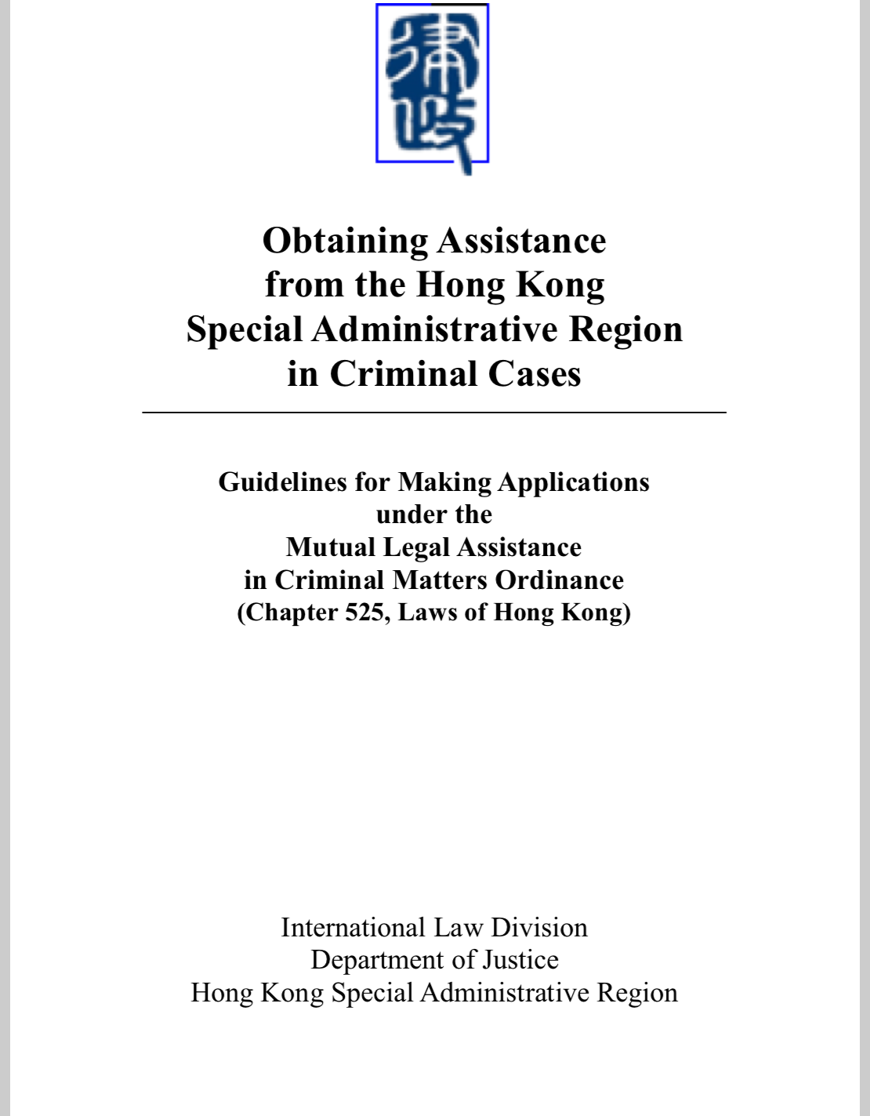
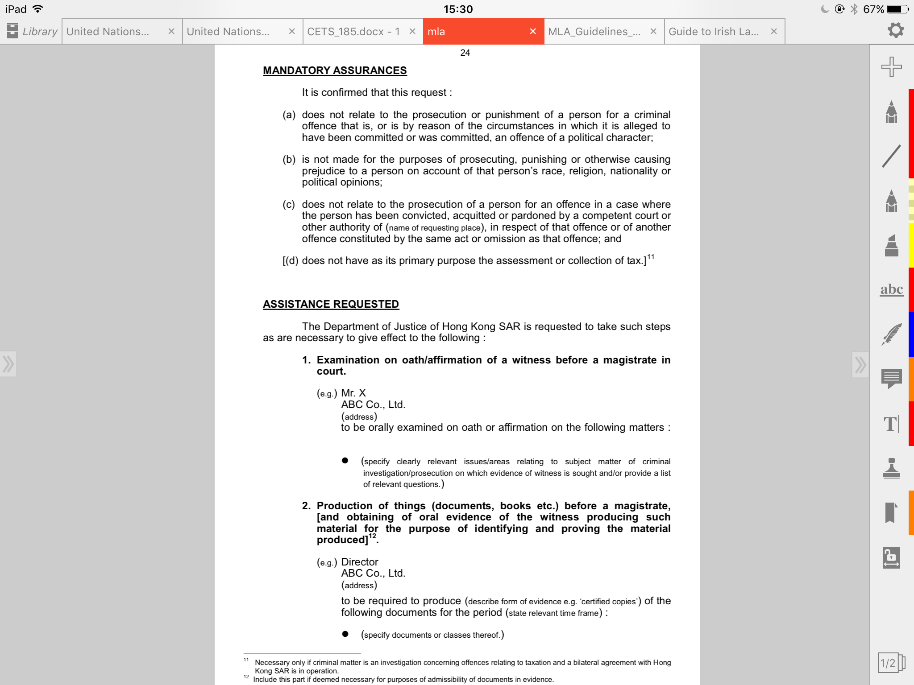
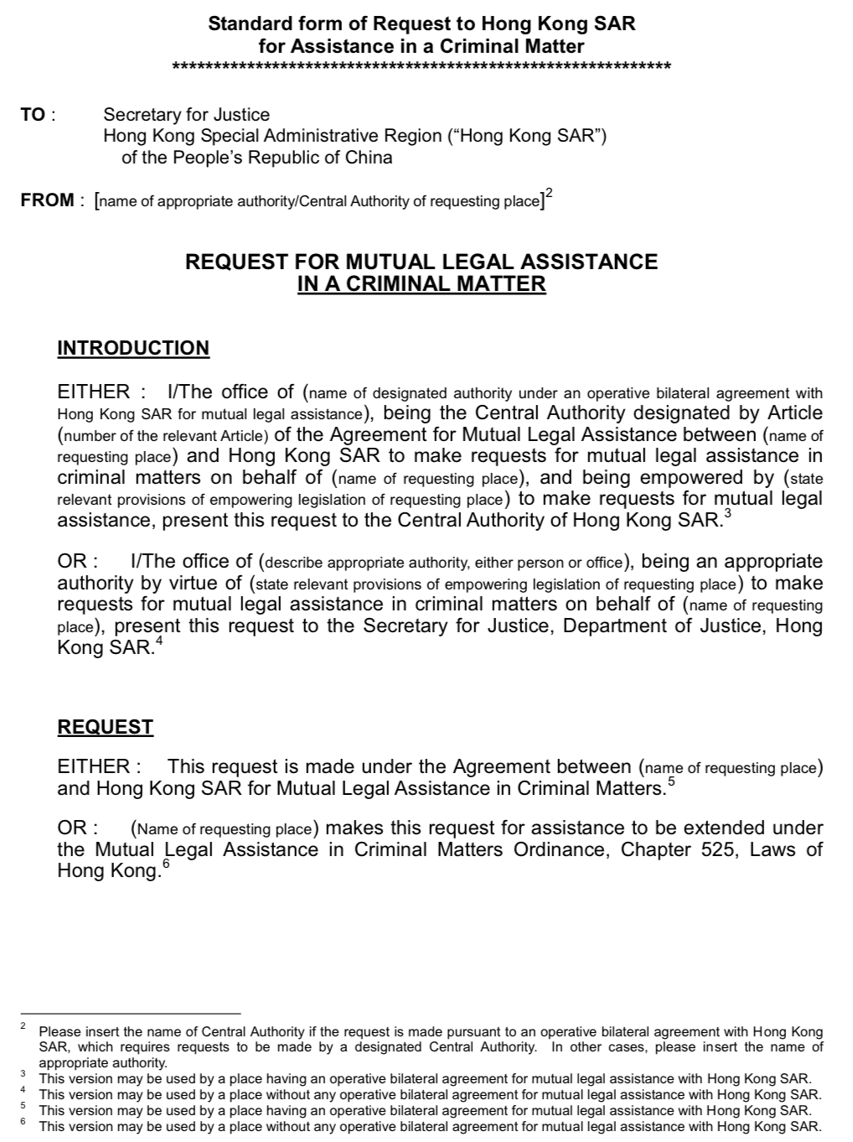
Hong Kong
http://www.doj.gov.hk/lawdoc/mla.pdf
www.coe.int/cybercrime
www.coe.int/cybercrime
103
103
Notes:
Bu slayt Çin Halk Cumhuriyeti Hong Kong Özel İdari Bölgesi’ne sunulacak Ceza Konularında Yardımlaşma Standart Talep Formunu göstermektedir. Bu form, Çin Halk Cumhuriyeti Hong Kong Özel İdari Bölgesi Adalet Bakanlığının yayınladığı Ceza Konularında Karşılıklı Adli Yardımlaşma Kararnamesi’nin Başvuru Kılavuzu’dan alınmıştır.
Form aşağıdakileri içerir:
Talepte bulunan kişinin ve birimin tanıtılması
Talebin niteliği hakkında zorunlu teminatlar (örneğin talebin siyasi bir suça ilişkin olmaması veya talebin, ilgili kişinin koruma altındaki hakları göz önünde bulundurularak hakkında yargısız hüküm kurulması amacıyla yöneltilmemiş olması, aynı suçtan iki kez yargılanma halinin bulunmaması veya mali bir suçun bulunmaması gibi)
Olguların özeti
Talep edilen yardımın tanımlanması

Slide 104
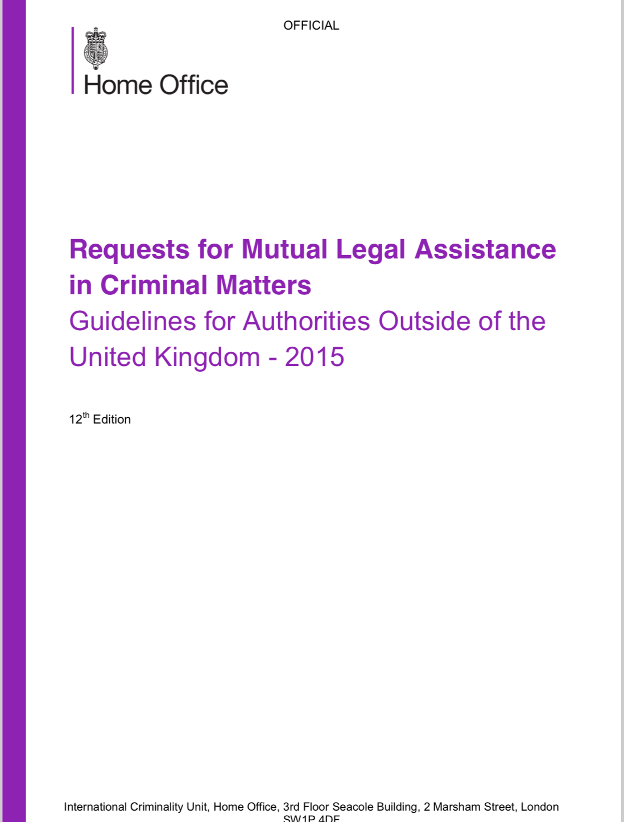
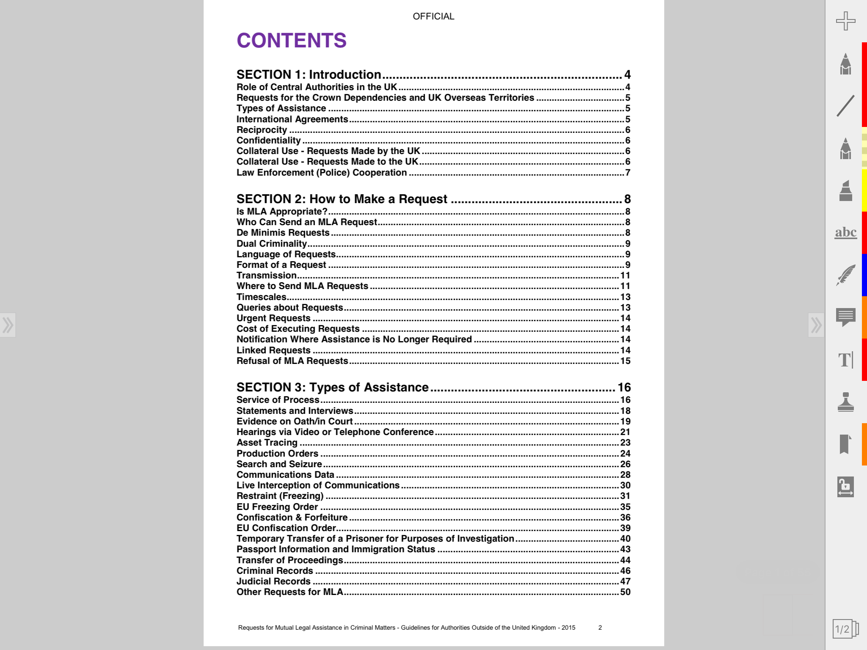
Birleşik Krallık
https://www.gov.uk/government/uploads/system/uploads/attachment_data/file/415038/MLA_Guidelines_2015.pdf
www.coe.int/cybercrime
www.coe.int/cybercrime
104
104
Notes:
Bu slayt Birleşik Krallık İçişleri Bakanlığı’nın yayınladığı “Ceza Konularında Karşılıklı Adli Yardımlaşma Talepleri – Birleşik Krallık Dışındaki Makamlar için Kılavuz – 2015” başlıklı metnin ekran görüntüsünü sergilemektedir. Eğitici slayt üzerindeki URL’yi, kılavuzu görmek isteyen katılımcılar ile paylaşabilir.

Slide 105
Avrupa Konseyi şablonları: Arka plan
Arka plan
Madde 29/30 uyarınca veri korumaya ilişkin şablon geliştirilmesinin sebepleri:
  Sözleşme’nin 35. maddesi metninin zorunlu alanlar için örnek olarak kabul edilmiş olması;
  Girdilerin en aza indirgenmesi ve böylece işlem süresinin kısaltılması;
  Yeni kurulan veya kurulacak olan irtibat noktaları için rehberlik sağlamak;
  Farklı yargı yetkilerinde koruma taleplerine yönelik yeknesak bir uygulama sağlamak.
2016 ve 2017 yılları kapasite geliştirme çabaları (bölgesel toplantılar, eğitim);
İlk şablonlar (Budapeşte Sözleşmesi’nin 29. ve 31. maddeleri) pek çok devlet tarafından denenmiştir
Daha detaylı sunumlar ve tartışmalar, e-posta listeleri ve T-CY Bürosu aracılığıyla yürütülmüştür (2017 ve 2018);
Son hali T-CY 19. Genel Kurulunda (9-10 Temmuz 2018) incelenmiş ve kabul edilmiştir
105
www.coe.int/cybercrime
Notes:
Eğitici katılımcılara, Budapeşte Sözleşmesi’nin 29. maddesi ve 31. maddesi uyarınca veri koruması taleplerine ilişkin Avrupa Konseyi şablonlarını açıklayabilir. Eğitici, Avrupa Konseyinin 29. ve 30. maddelerini düzenleme sebeplerini – taleplerin kısa sürede hazırlanması, yeni irtibat noktalarına rehberlik sağlamak ve uzun vadede koruma taleplerine yönelik yeknesak bir uygulama çerçevesi yaratmak gibi – açıklayabilir. Siber suç@EAP Projesinin kapasite geliştirme çabalarının bir parçası olarak, Budapeşte Sözleşmesi’nin 29. maddesi ve 30. maddesi şablonları pek çok devlet tarafından denenmiş ve geliştirilmiştir. Şablonlar Eylül 2017’de Lahey’de gerçekleşen ilk 7/24 İrtibat Noktaları toplantısında sunulmuş ve değerlendirilmiştir. Şablonlar bağlayıcı olmayan belge olarak kabul edilmiştir. 2017 ve 2018 yıllarında e-posta listeleri ve T-CY Bürosu aracılığıyla yürütülen daha detaylı sunumlar ve tartışmalar sonrası son hali T-CY 19. Genel Kurulunda (9-10 Temmuz 2018) incelenmiş ve kabul edilmiştir.

Slide 106
Madde 29/30 örneği – Koruma için Karşılıklı
Adli Yardımlaşma Talebi
Madde 29/30 şablon – ana unsurlar:
Zorunlu hususların yıldız işareti ile işaretlenmesi (35. madde yükümlülükleri);
Referans/dosya statüsü;
Genel olarak daha az detay / talepte bulunan makama ilişkin daha fazla detay;
Soruşturmadan ve kovuşturmadan sorumlu makamlara ilişkin detaylar (ayrı ayrı);
Ek teyit için irtibat kurulacak kişinin detayları;
Hangi cevap yönteminin kullanılacağı;
Karşılıklı adli yardımlaşma talebinin eklenebilmesi seçeneği;
“Suçlar” kısmının daha elverişli niteliği;
Talep edilen verinin tanımı / ek (açıklayıcı form);
Kişinin veya örgütün tespitine yönelik bilgi;
30. maddeye atıf;
Dosya statüsü / acil durum (daha önceden tanımlanmış unsurlar) / gizlilik;
Teyit/bildirim seçenekleri.
www.coe.int/cybercrime
www.coe.int/cybercrime
106
Notes:
Bu slayt Madde 29/30 şablonunun ana unsurlarını sıralamaktadır.

Slide 107
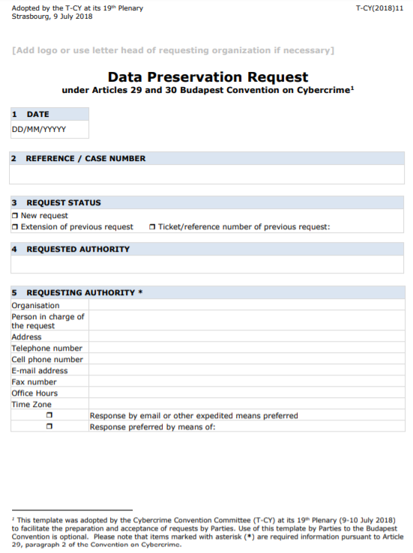
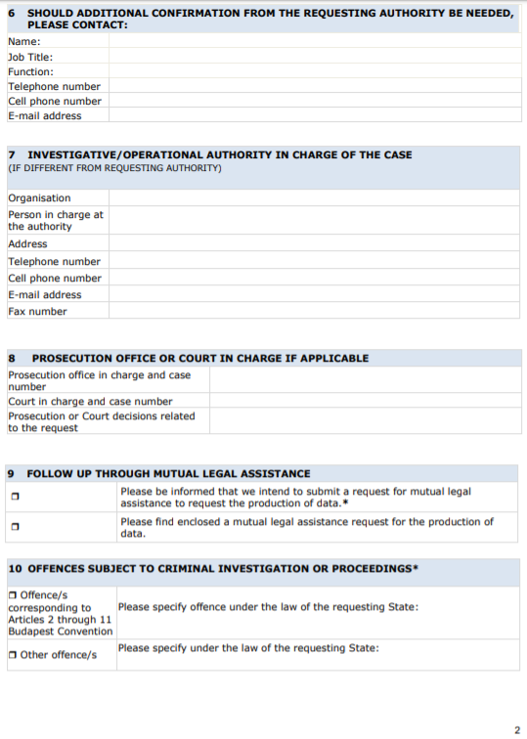
Madde 29/30 şablonu
www.coe.int/cybercrime
www.coe.int/cybercrime
107
107
Notes:
Bu slaytlar Madde 29/30 şablonunun ekran görüntüsünü sergilemektedir.

Slide 108
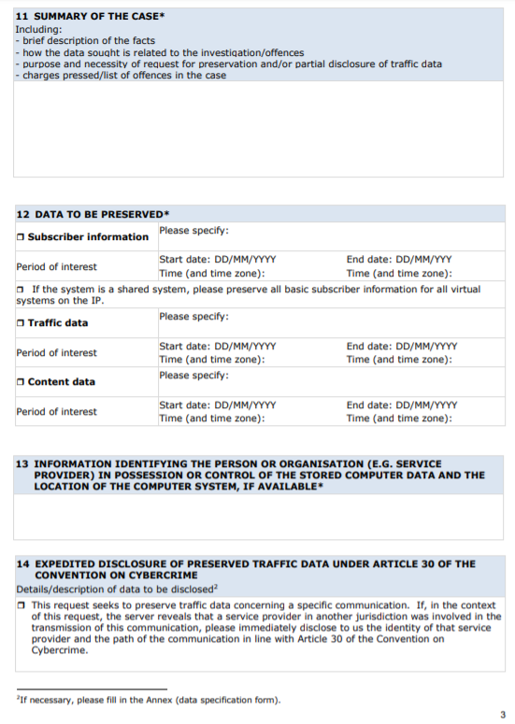
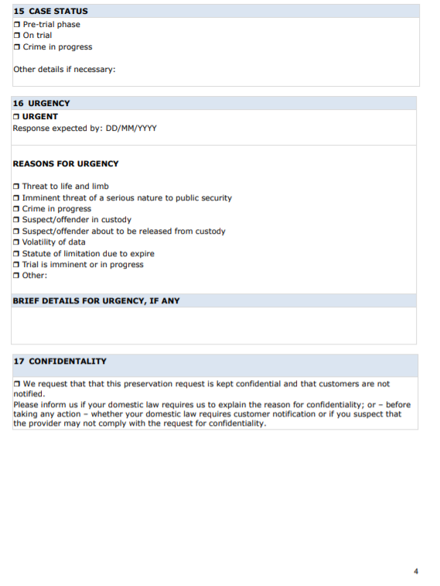
Madde 29/30 şablonu
www.coe.int/cybercrime
www.coe.int/cybercrime
108
108
Notes:
Bu slaytlar Madde 29/30 şablonunun ekran görüntüsünü sergilemektedir.

Slide 109
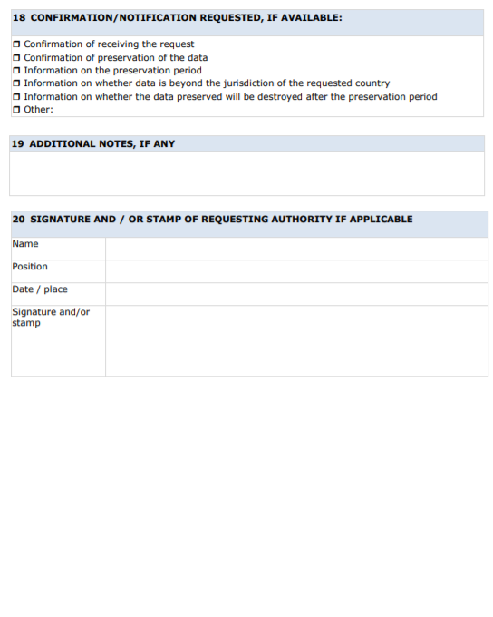
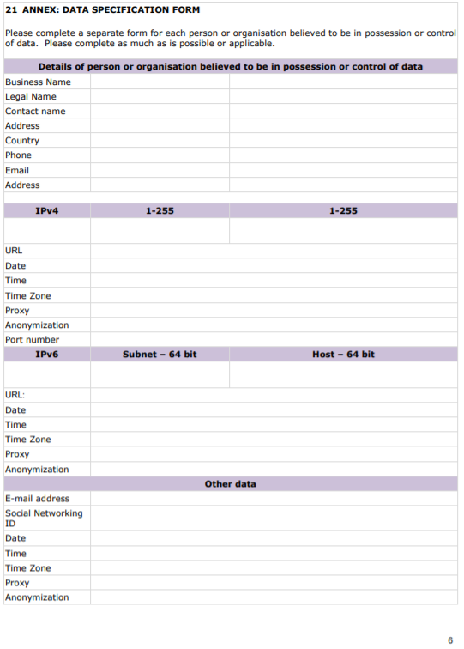
Madde 29/30 şablonu
www.coe.int/cybercrime
www.coe.int/cybercrime
109
109
Notes:
Bu slaytlar Madde 29/30 şablonunun ekran görüntüsünü sergilemektedir.

Slide 110
Madde 31 şablonu – Abone Bilgisi için Karşılıklı
Adli Yardımlaşma Talebi
Madde 31 şablonu – Abone bilgisi için Karşılıklı Adli Yardımlaşma Talebi
Madde 29/30 şablonunun uygulanabilir içeriği ile senkronize edilmiş;
Yalnızca abone bilgilerine odaklı;
Özel olarak zorunlu unsur öngörülmediğinden daha fazla esneklik sağlanması;
Önceki karşılıklı adli yardımlaşmaya (MLA) veya koruma talebine ilişkin detaylar;
Suçlar listesinin daha elverişli oluşu;
İç hukuk dayanaklarına ilişkin ayrı bölüm;
Hizmet sağlayıcısını tespit eden bilgilere odaklı;
IP adresleri için gerekli abone bilgilerine ve hesaplar için gerekli abone bilgilerine ilişkin ayrı ekler;
Gelecek gelişmeler:
  Karşılıklı adli yardımlaşma şablonları, tercüme ve işlem zamanından kazanmak için çok dilli olmalıdır;
  Şablonun elektronik olması planı / şu anda düzenlenebilir PDF formatında;
  Kimlik doğrulama / imza (7/24 Ağı ile benzer)
www.coe.int/cybercrime
www.coe.int/cybercrime
110
Notes:
Bu slayt 31. madde şablonunun ana unsurlarını sıralamaktadır.

Slide 111
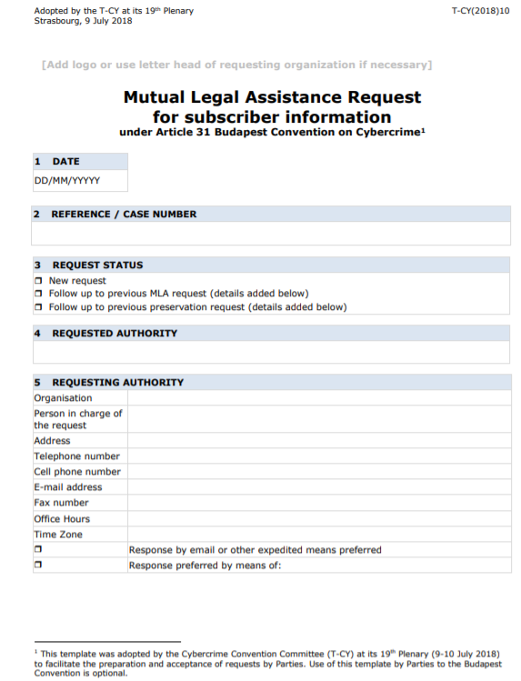
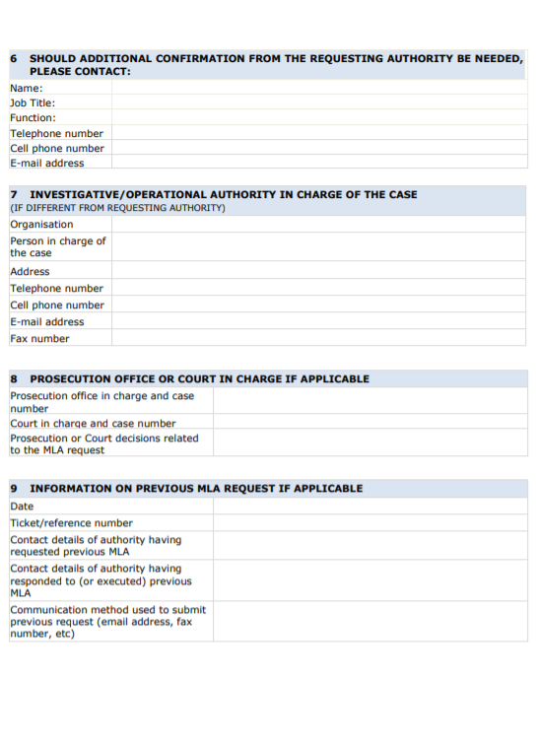
Madde 31 şablonu
www.coe.int/cybercrime
www.coe.int/cybercrime
111
111
Notes:
Bu slayt 31. madde şablonunun ana unsurlarını sıralamaktadır.

Slide 112
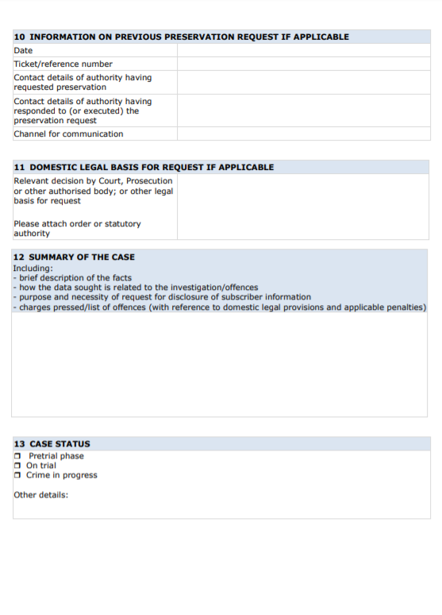
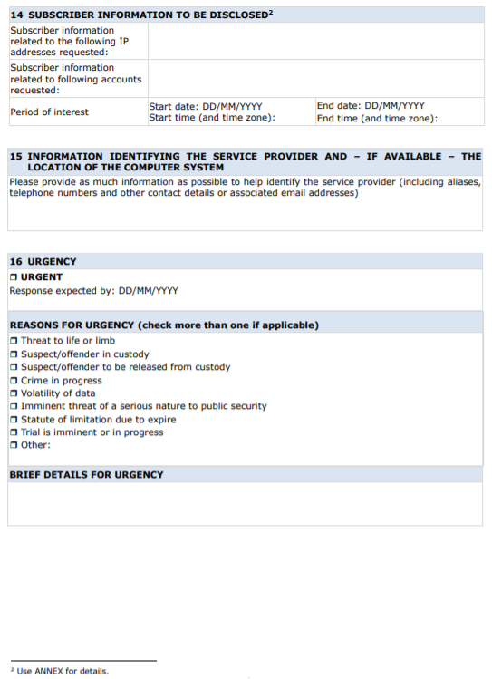
Madde 31 şablonu
www.coe.int/cybercrime
www.coe.int/cybercrime
112
112
Notes:
Bu slaytlar 31. madde şablonunun ekran görüntüsünü sergilemektedir.

Slide 113
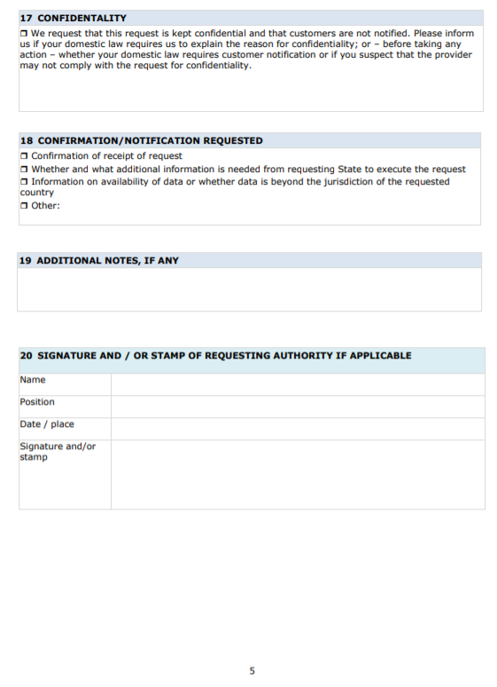
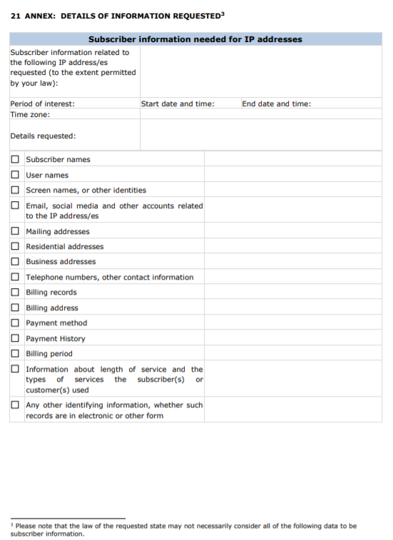
Madde 31 şablonu
www.coe.int/cybercrime
www.coe.int/cybercrime
113
113
Notes:
Bu slaytlar 31. madde şablonunun ekran görüntüsünü sergilemektedir.

Slide 114
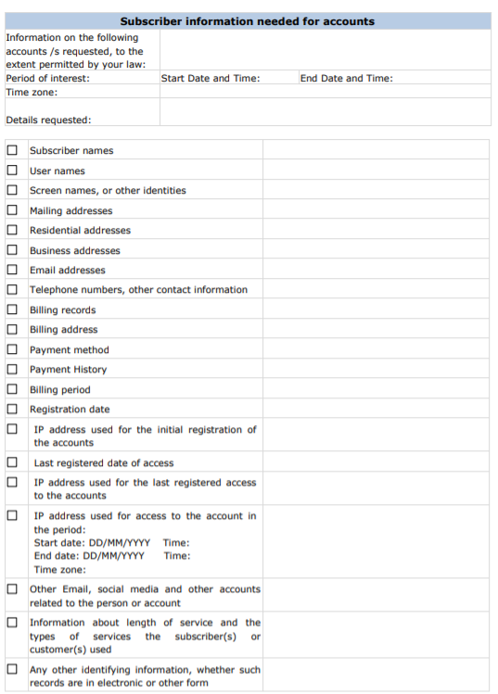
Madde 31 şablonu
www.coe.int/cybercrime
www.coe.int/cybercrime
114
114
Notes:
Bu slaytlar 31. madde şablonunun ekran görüntüsünü sergilemektedir.

Slide 115
Adli Personel için Uluslararası İşbirliğine İlişkin Uzmanlık Eğitimi
www.coe.int/cybercrime
www.coe.int/cybercrime
115

Slide 116
Adli Personel için Uluslararası İşbirliğine İlişkin Uzmanlık Eğitimi
Beşinci Bölüm
Özet
www.coe.int/cybercrime
www.coe.int/cybercrime
116

Slide 117
Özet
Budapeşte Sözleşmesi kapsamında uluslararası işbirliği ve karşılıklı yardımlaşmaya ilişkin genel hükümleri gözden geçirmek
Budapeşte Sözleşmesi kapsamında uluslararası işbirliği ve karşılıklı yardımlaşmaya ilişkin özel hükümleri gözden geçirmek
Budapeşte Sözleşmesi'ne İkinci Ek Protokolünün hükümlerini görüşmek
Budapeşte Sözleşmesi kapsamında farklı işbirliği mekanizmalarının nasıl kullanılabileceğini kavramak
Karşılıklı adli yardımlaşma (MLA) için farklı talep şablonlarını incelemek
www.coe.int/cybercrime
www.coe.int/cybercrime
117
Notes:
Bu slayt oturum hedeflerini tekrarlamaktadır. Eğitici bu konuların bu modül kapsamında ele alındığından emin olmak için hedeflerin üzerinden tekrar geçebilir.

Slide 118
Adli Personel için Uluslararası İşbirliğine İlişkin Uzmanlık Eğitimi
www.coe.int/cybercrime
www.coe.int/cybercrime
118

